Slide 1
编制要求
1、全文字体：微软雅黑
2、模板说明：文中使用红色字体标出
3、全文标题编号规则：
章节标题：24号，加粗
（一）：18号，加粗
1、：16号，加粗
正文：14号（可设置超链接）
表格：表格标题：16号、加粗
表格正文：14号（可设置超链接）
4、文件名称：自命名部分+产品服务培训材料+系统部分
如：《20-30吨正流量系统 产品服务培训材料 液压部分》
5、内容要求：
按内容框架执行，根据产品类型及功能，可增加内容
文件输出语言为中文，截图中尽量减少出现文字
内容框架（详见附表）
时间节点：先导样机导入状态前完成评审输出
6、发布策略：
按专业模块输出，梳理各自平台适用性，分系统编制，不合稿
装修手册外发时，配套服务培训材料作为维修服务资料包输出

Slide 2


20-30吨正流量系统
产品基本结构功能与原理介绍
——电气/液压/动力/覆盖件部分

Slide 3
区域适用性说明
1、《产品基本结构功能与原理介绍》版本记录
序号 | 文件版本 | 文件编码 | 更新人 | 更新时间
1 | 第一版 | 待定 | 李金澎 | 2024.2.6
2
3
本文件适用机型
销售型号 | 整机物料编码 | 备注

Slide 4
目录
各系统在进行内容编写时，修改此目录内容
动力系统
一
电气系统
二
液压系统
三
空调总成
四

Slide 5
液压系统
主泵系统 Main pump
主阀 MCV
先导液压系统 Pilot hydraulic system
动臂液压系统 Boom
斗杆液压系统 Arm
铲斗液压系统 Bucket
回转液压系统 Swing
行走液压系统 Travel
快换液压系统 Quick coupler
多功能机具液压系统 Auxiliary Hydraulics
液压回油系统 Hydraulic oil return system

Slide 6
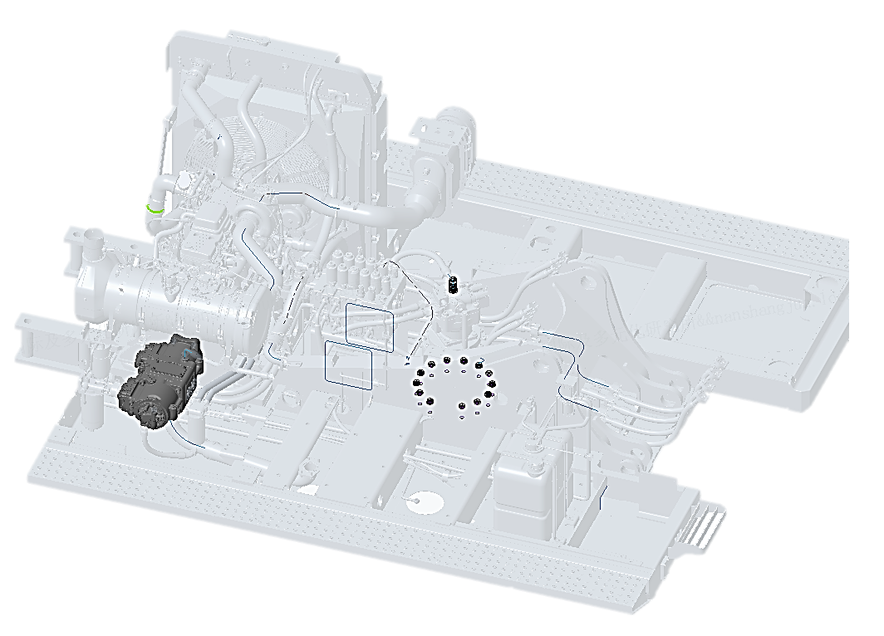
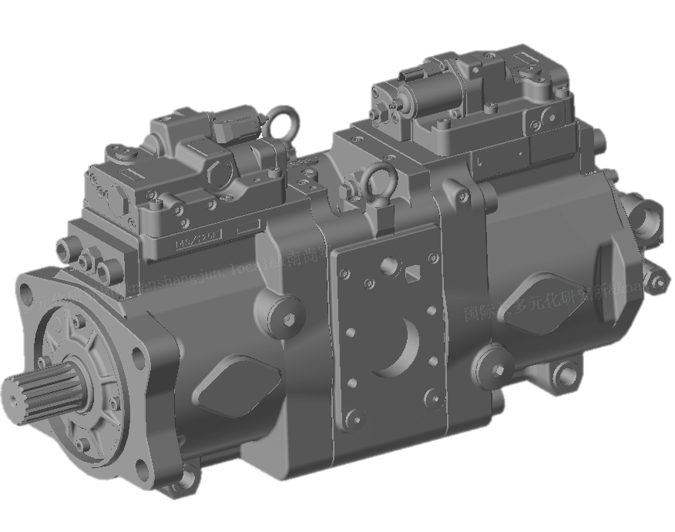
液压系统
产品特点
串联式双泵，轴向尺寸紧凑；
电比例控制，响应速度快；
侧面带PTO取力口，可装辅助泵；

Slide 7
液压系统
主泵主要参数
型号 |  | K7V125DTP1D9R-0E05-1AV
项目 |  | 单位 | 性能参数
最大排量 |  | ml/r | 130×2
转速 | 额定 | r/min | 1700
 | 自吸最高 | r/min | 2360
 | 最高 | r/min | 2700
压力 | 额定 | MPa | 34.3
 | 峰值 | MPa | 37
最大流量 |  | L/min | 221×2
最小流量 |  | L/min | 30×2
最大输入功率 |  | Kw | 135
最大输入扭矩 |  | N.m | 758
回转方向（轴端看） |  | － | 顺时针（右旋）
控制特性 |  | － | 电控正流量

Slide 8
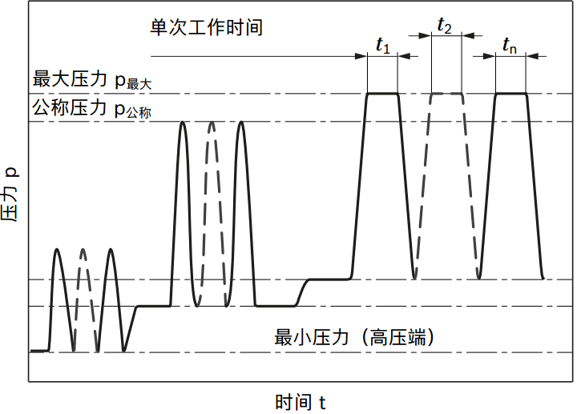
液压系统
主泵基本概念
排量（公称排量）V，单位：cc/r
柱塞泵主轴旋转一周，根据计算其密封容腔几何尺寸变化而得出的排出的油液体积。
额定（公称）压力 P，单位Mpa或者bar
推荐的最高出口（应用）压力，柱塞泵能够持续工作压力的最高压力。在所有应用中应确保负载压力低于此压力值。这与最大允许恒压变量控制设定值一致。
最大（峰值）压力 Pmax，单位Mpa或者bar
允许超过额定压力的短暂运行（最高瞬时）压力，应用的最高压力或冲击压力均不可超过次值。
单次工作时间t_{i}≤t₀（0.1s）
总工作时间+T_{i}=t₁ + t₂ + ≤T₀(300h)

Slide 9
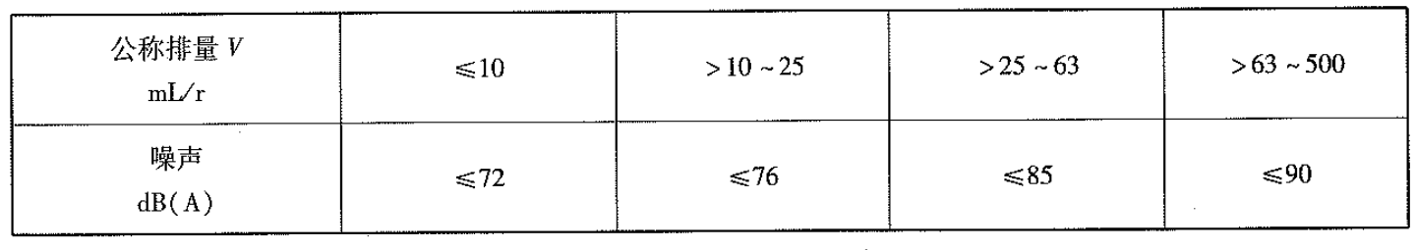
液压系统
主泵基本概念
额定转数： r/min
为泵工作在最大排量及吸油口绝对压力0.8-2bar条件下推荐的最高转速。为确保使用寿命泵工作速度应保持或低于此转速。
最高转数： r/min
为泵工作在额定压力下，为保证使用性能和工作寿命所允许的，超过额定转数使柱塞泵短暂运行的转速。
最低转数： r/min
泵允许的最低工作转速。低于此转速时泵的工作性能将会降低。
效率： %
容积效率 机械效率 总效率。
噪音： dB

Slide 10
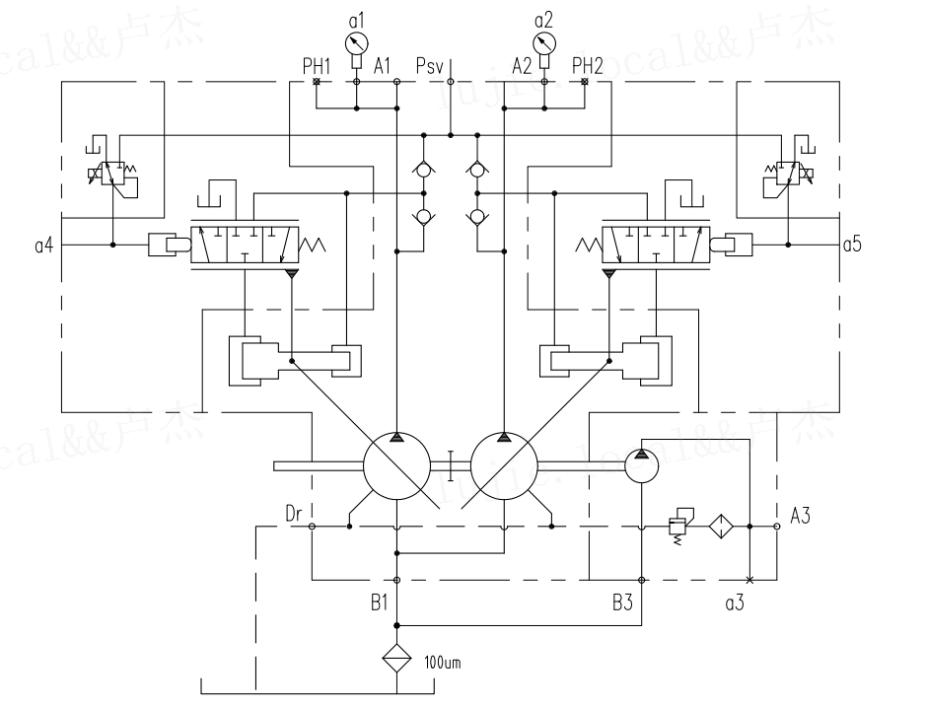
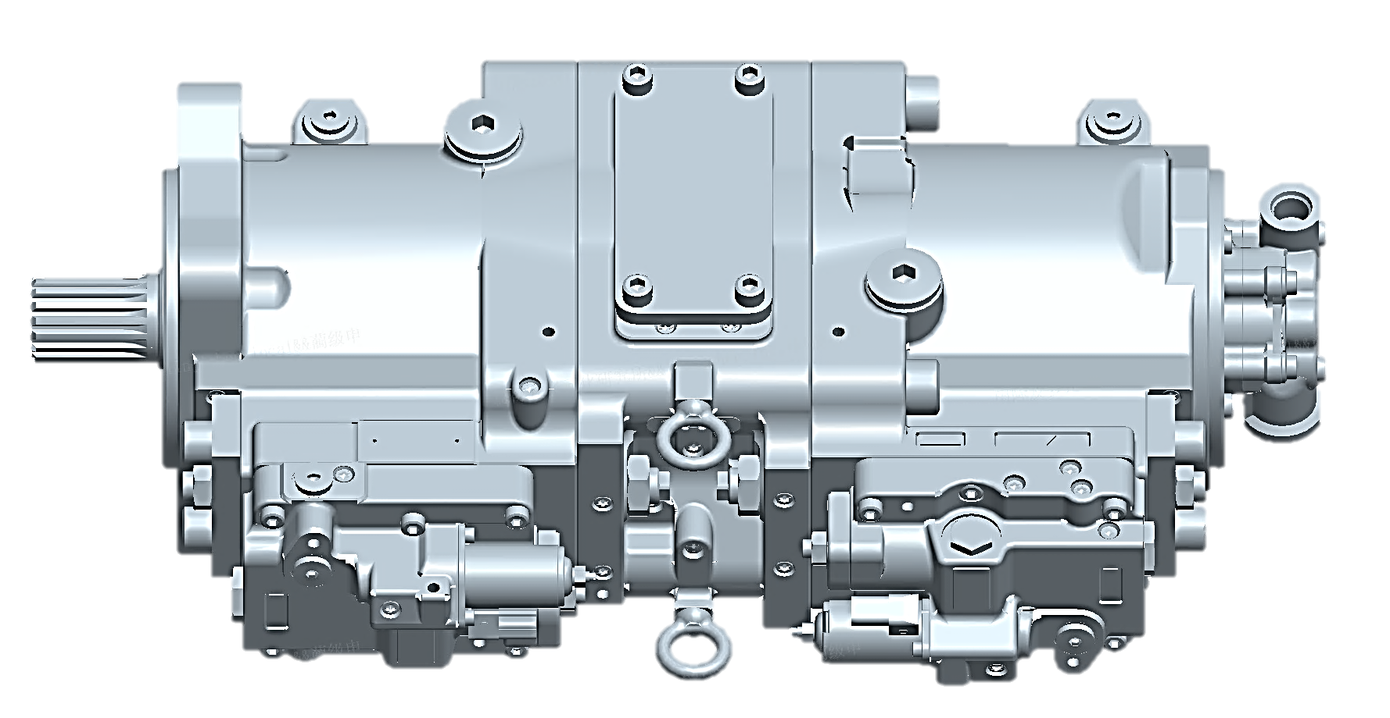
液压系统
1.主泵基本介绍
主泵1比例电磁阀
主泵2比例电磁阀
泵轴
主泵1
主泵2
先导齿轮泵
主泵2变量斜盘
主泵1变量斜盘
先导齿轮泵
主泵1
主泵2
主泵1比例电磁阀
主泵2比例电磁阀
A1 | 主泵1主管路油口 | B1 | 主泵吸油口
A2 | 主泵2主管路油口 | B3 | 先导齿轮泵吸油口
A3 | 先导齿轮泵出油口

Slide 11
液压系统
大排量调节螺钉
正流量控制阀部件
最大排量机械限位
实现柱塞泵的变量特性控制。
齿轮泵
小排量调节螺钉
为柱塞泵或系统提供先导油源。
最小排量机械限位
测压口
传动轴部件
用于检测吐出压力的高低。
将发动机的动能传递至柱塞泵。
吸油口
泄油口
吸入油箱(低压)油液
安装止口
出油口
将柱塞泵泄漏的高温油液排到油箱。
实现柱塞泵的安装固定
吐出高压油液

Slide 12
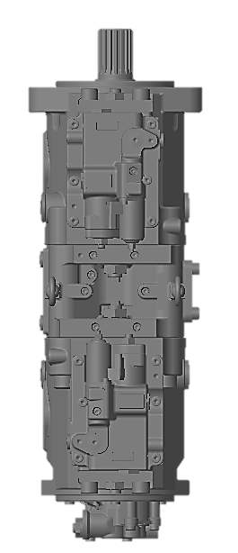
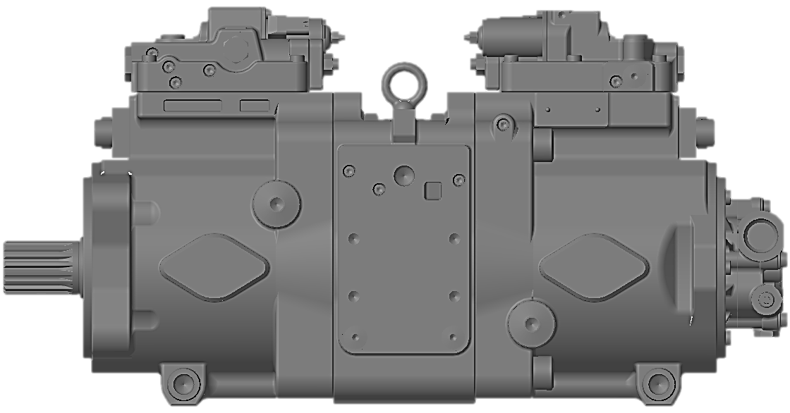
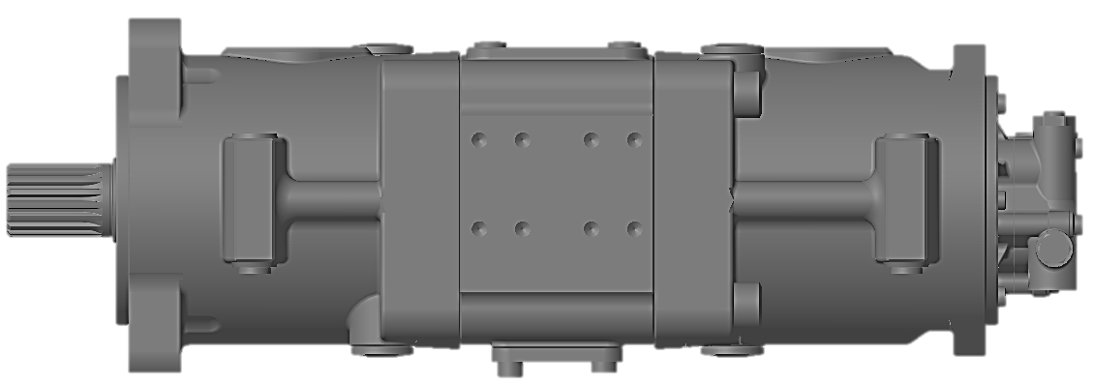
液压系统
详细油口说明
1、A1、A2：出油口
2、B1：吸油口
3、Dr：泄油口
4、PH1、PH2：压力传感器油口
5、a1、a2:测压油口
6、Psv:电磁阀油压输入口
7、a3、a4:电磁阀二次压力口
8、B3：齿轮泵吸油口
9、A3：齿轮泵出油口
10、a5：齿轮泵测压口
PSV
a3
B1
a5
PH1
PH2
a1
Dr
Dr
a2
B3
A1
A2
a4
A3
Dr
Dr

Slide 13
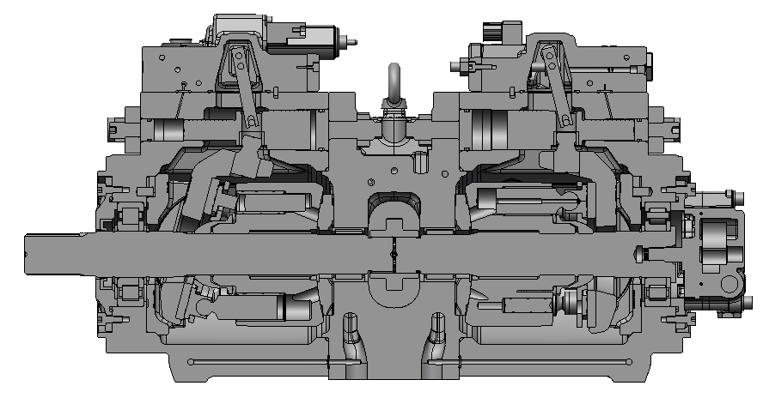
液压系统
主泵内部结构组成
内部结构组成：旋转配流组件+变量机构组件
各部分组成及作用：
旋转配流组件：
驱动轴：带动缸体旋转
缸体/柱塞滑靴：柱塞随缸体旋转并在缸体孔内往复运动，实现吸油和排油
缸体弹簧：提供 缸体和配油盘压紧力，滑靴和滑道压紧力
球铰：将缸体弹簧力传递给压盘
压盘：将滑靴压紧在滑道上
配油盘：与缸体配合进行吸油和排油
压盘
缸体
滑道
驱动轴
滑靴
球铰
柱塞
配油盘

Slide 14
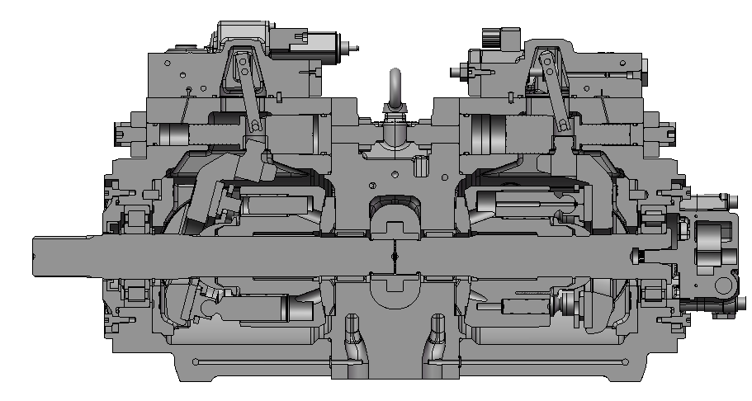
液压系统
主泵内部结构组成
各部分组成及作用：
b) 变量机构组件：
伺服活塞：根据两端油压变化，左右移动
斜销：随伺服活塞左右移动
斜盘：在斜销带动下摆动
斜销
伺服活塞
斜盘

Slide 15
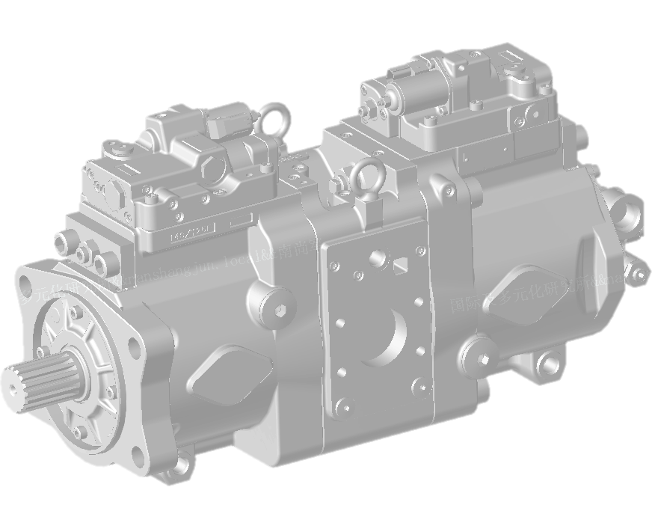
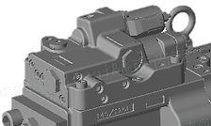
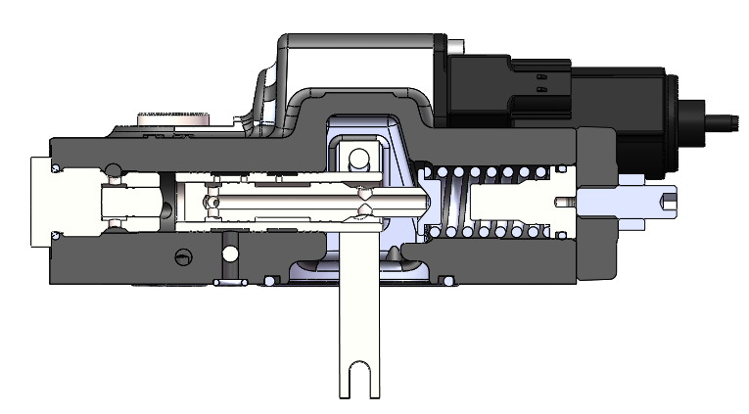
液压系统
主泵控制方式
排量控制阀位置：

Slide 16
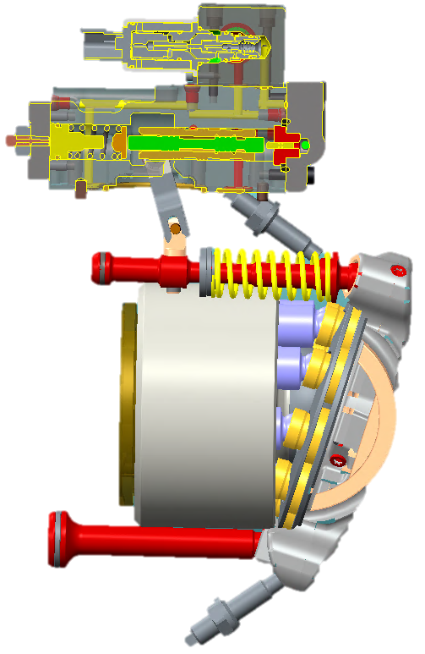
液压系统
正流量电比例排量控制
电比例排量控制结构
比例电磁阀
排量控制阀
反馈杆
大排量限位螺钉
变量活塞
旋转部件
斜盘
通过改变输入电流，无极控制柱塞泵的倾斜角（输出流量）。随着电流I增大，柱塞泵的输出流量Q也增加。
通过此机构可对应作业必要流量的指令电流，这样泵仅输出必要的流量，因此不浪费无用的动力。
回位活塞
小排量限位螺钉

Slide 17
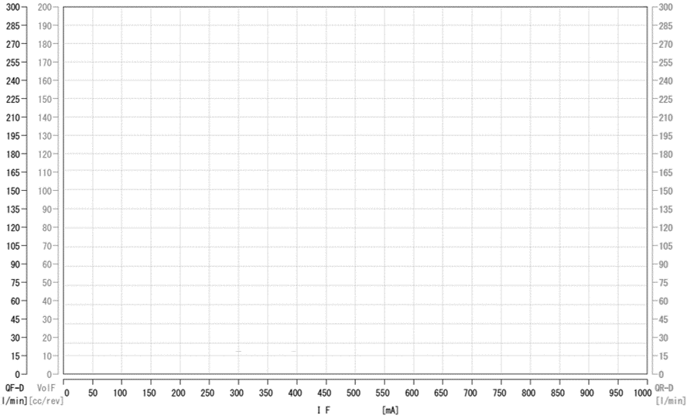
液压系统
正流量电比例排量控制
说明：
1700转下的电磁阀输入电流和主泵输出流量关系曲线
输入电流0-400mA，主泵在最小流量状态，30L/min。
输入电流大于380mA，主泵流量按比例提升
输入电流710mA，主泵流量达到最大
输入电流大于716mA，主泵一直维持在最大流量
变量区间
变量终止点
大排量阶段
弹簧刚度
变量起始点
小排量阶段

Slide 18
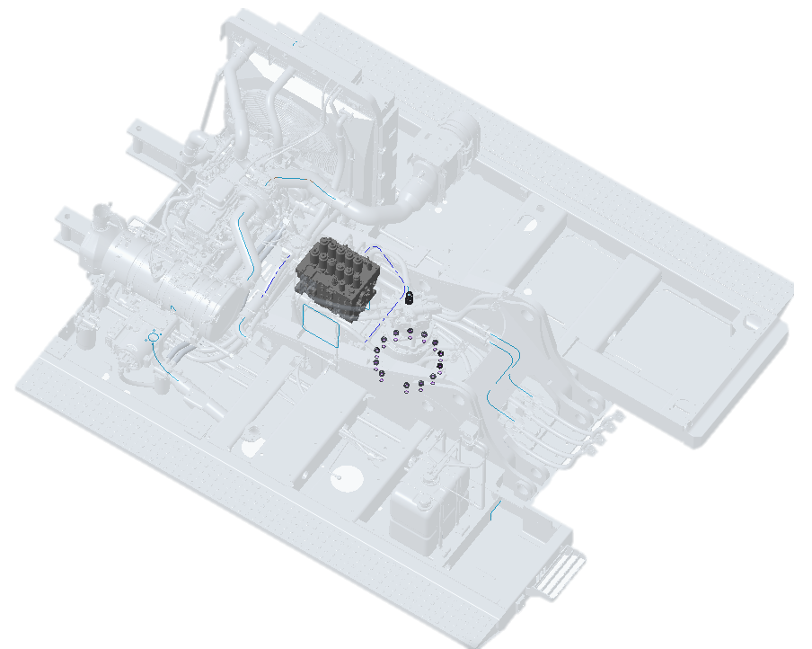
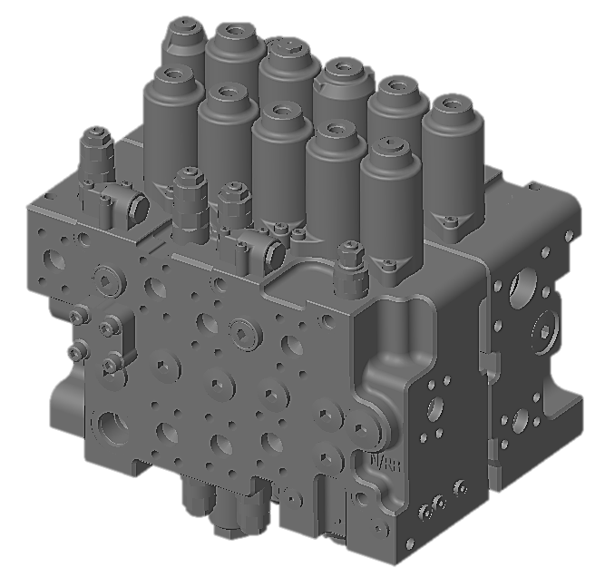
液压系统
2. 主阀
功能
对流量进行分配，压力进行调节及方向进行指引的装置。（流量，压力，方向）。

Slide 19
液压系统
主阀主要参数
型号 |  | KMX15RB/B45241
项目 |  | 单位 | 性能参数
最大流量 |  | L/min | 300×2
最高压力 | 主溢流阀标准 | MPa | 34.3
 | 主溢流阀增压 | MPa | 37.3
 | 端口溢流阀标准 | MPa | 39.2
工作油温 |  | ℃ | -20～90
泄露油最高压力 |  | MPa | 0.3
控制型式 |  | - | 开中心

Slide 20
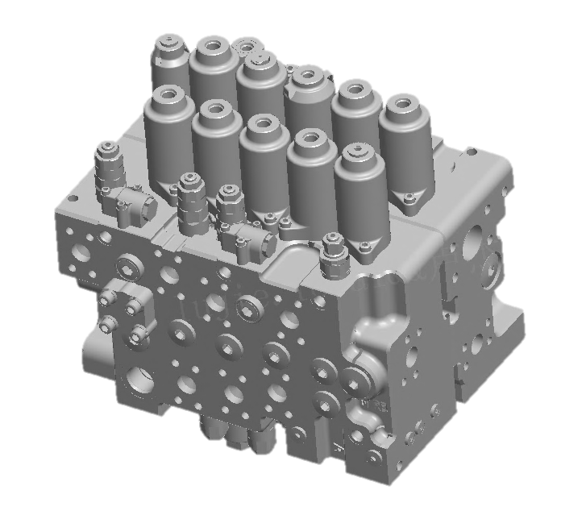
液压系统
主阀基本介绍
旁通切断阀芯
斗杆1阀芯
备用阀芯
动臂2阀芯
斗杆2 阀芯
回转阀芯
铲斗阀芯
右行走阀芯
动臂1阀芯
R2:回油口
左行走阀芯
P2:主泵2供油口
直线行走阀芯
P1:主泵1供油口

Slide 21
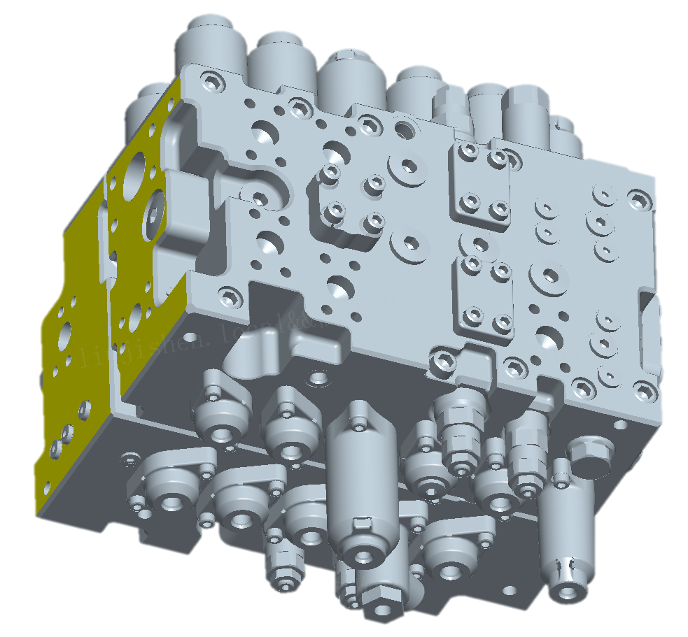
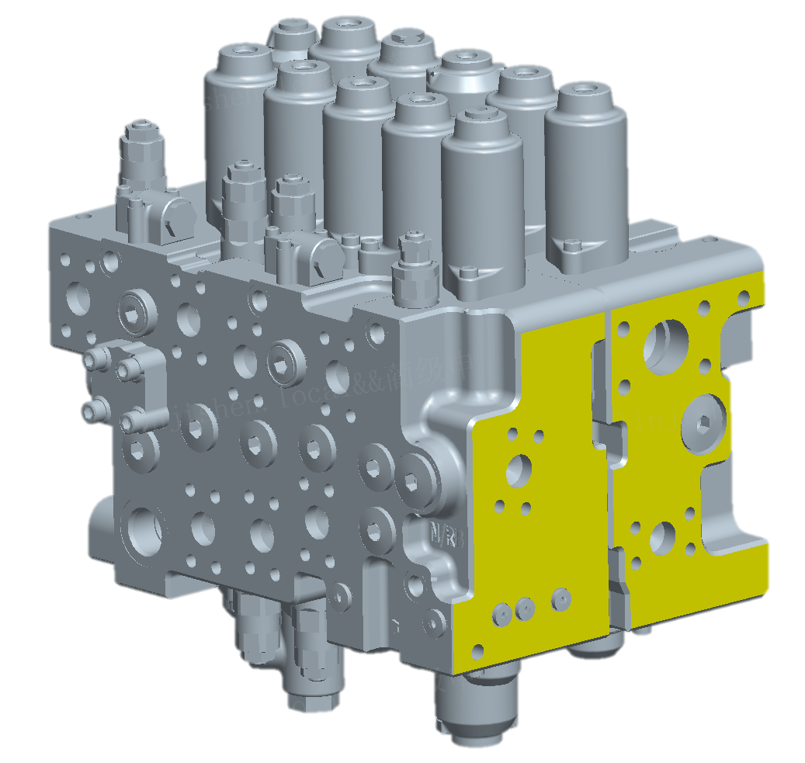
液压系统
主阀油口说明
XBp1
XBa1
(XBo)
XAb2
Dr1
XBs
XAtr
Dr3
XBa2
XAk
XAtr | 右行走（倒退）
XBtr | 右行走（前进）
(XAo) | 机具开合或破碎
(XBo) | 机具开合或破碎
XAk | 铲斗内收
XBk | 铲斗外摆
XAb1 | 动臂1（上升）
XBb1 | 动臂1（下降）
XAa2 | 斗杆2内收
XBa2 | 斗杆2外摆
XAtL | 左行走（倒退）
XBtL | 左行走（前进）
XAs | 回转（左回转）
XBs | 回转（右回转）
XAa1 | 斗杆1外摆
XBa1 | 斗杆1内收
Dr1 | 泄漏油接口
XBb1
XAtL
PaL
Dr2
XAs
PbL
Pz
XBtr
XAo
XAa1
Px
(PTa)
XBp2
XBtL
XAa2
Py
XAb1
Psp
PCk
XBk
PG
Px | 上车压力信号接口
Py | 行走用信号接口
Pz | 主溢流阀升压
PG | 先导压力源
PCk | 铲斗内收行程限制
Dr2 | 泄漏油接口
Dr3 | 泄漏油接口
PaL | 锁紧阀接口（斗杆小腔侧）
PbL | 锁紧阀接口（动臂大腔侧）
XBp1 | 旁路截止阀芯接口（P1侧）
XBp2 | 旁路截止阀芯接口（P2侧）
XAb2 | 动臂合流（提升）
Psp | 回转优先
PTa | 直线行走

Slide 22
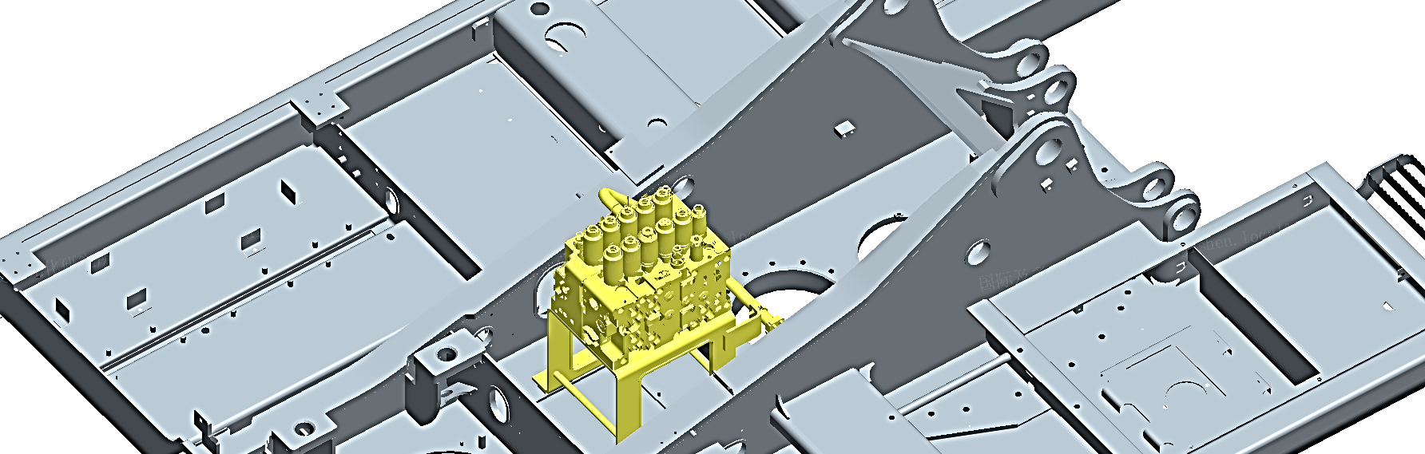
液压系统
主阀中位工作原理
主阀原理说明：
阀芯中位时：
主油路
当所有阀芯处在中间状态时，从主泵供入的工作油从主泵A1口流入主阀P1口进入主阀主通路(1)，依次流过直线行走、左行走、动臂1、铲斗、斗杆2各阀芯的中位旁通(2)，从回油接口R1流入回油系统；
同样的，从主泵供入的工作油从主泵A2口流入主阀P2口进入主阀主通路(3)，依次流过右行走、回转、动臂2、备用、斗杆1 各阀芯的中位旁通(2)，从回油接口R1流入回油系统；
先导油路
当所有阀芯处在中间状态时，从主泵先导齿轮泵供入的先导油经先导油源块分流控制后从主阀 PG口供入主阀，流经各阀芯中位后经主阀Dr2口流回液压油箱
斗杆2
斗杆1
铲斗
备用
动臂1
动臂2
左行走
回转
直线行走
右行走

Slide 23
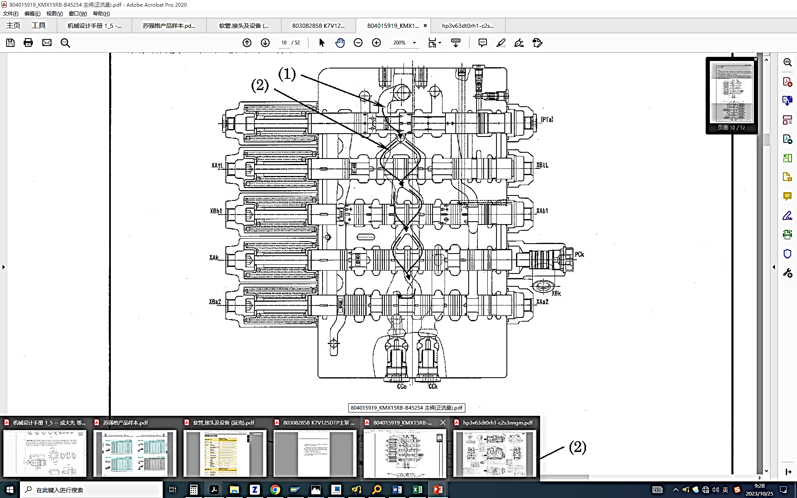
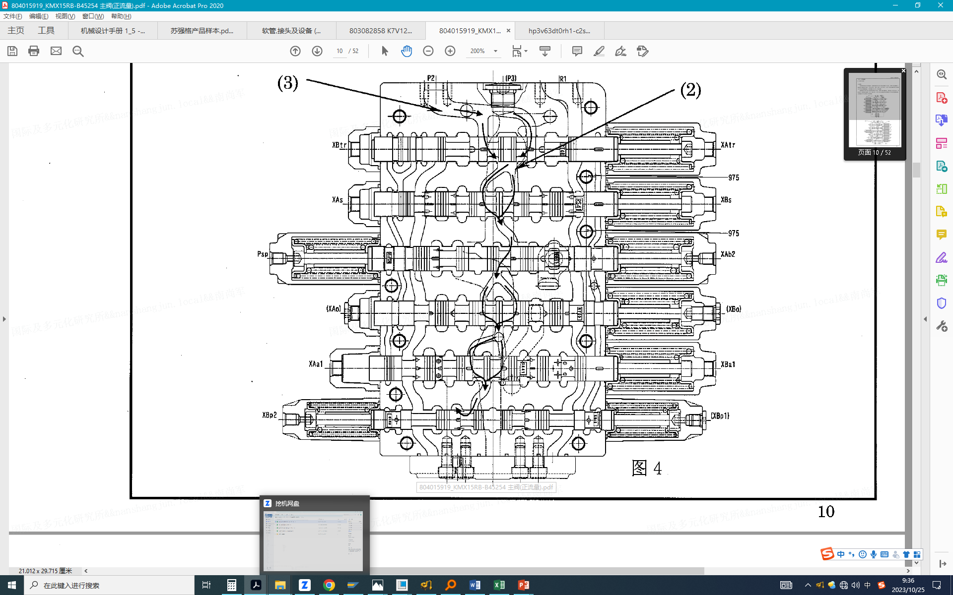
液压系统
主阀中位工作原理

Slide 24
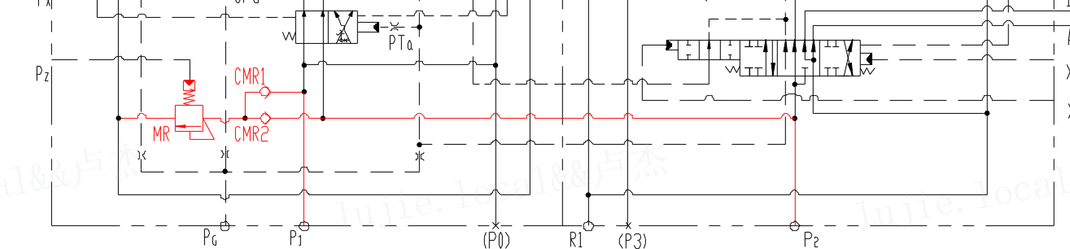
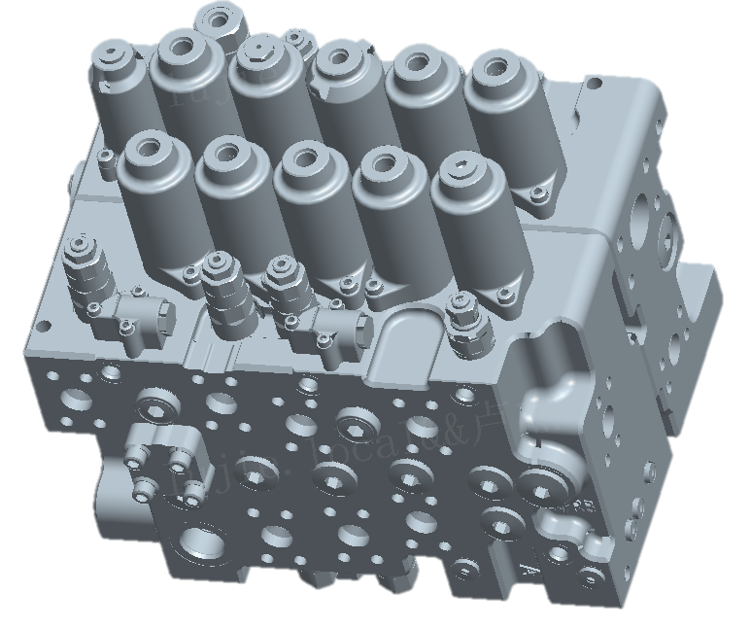
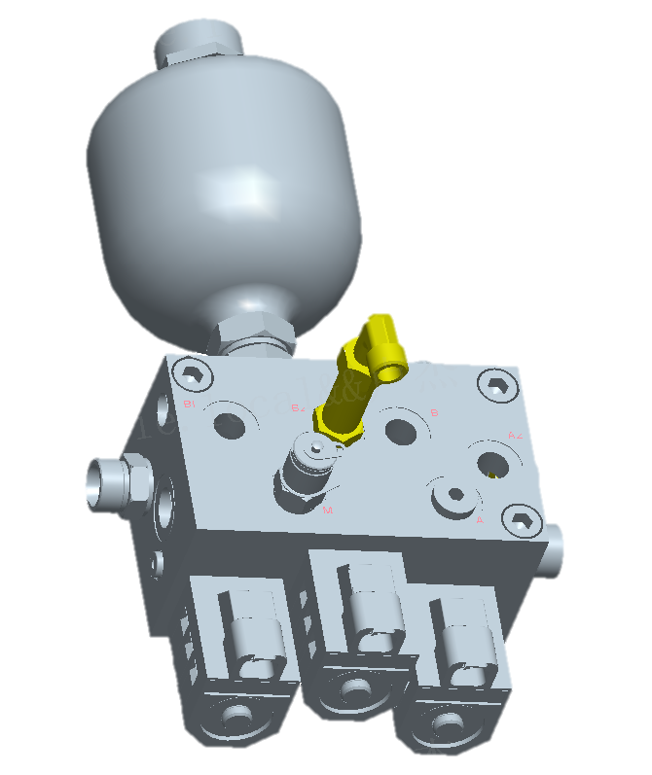
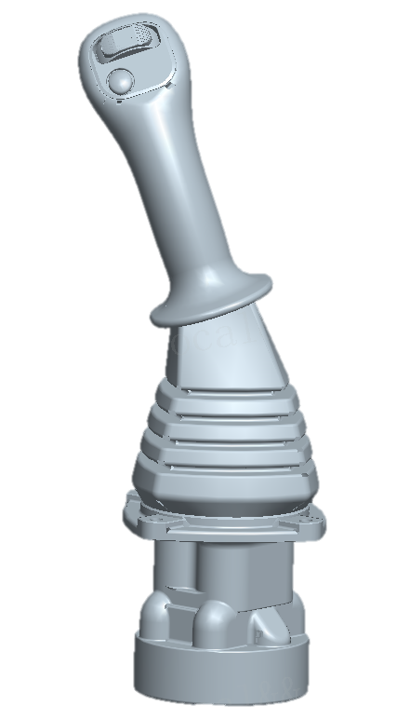
液压系统
主溢流阀
主溢流阀
主溢流阀对液压系统压力上限进行限定，当超过溢流阀设定压力时，主溢流阀打开溢流，对液压系统元件其过载保护作用。
XE220E机型主阀主溢流阀设定压力为 34.3 MPa。
主溢流阀升压功能
液压系统允许短时间主溢流阀提升溢流压力，瞬时压力最高可提升至37 MPa，对应操作为瞬时増力功能。
右先导手柄
B2
主溢流阀
先导油源块

Slide 25
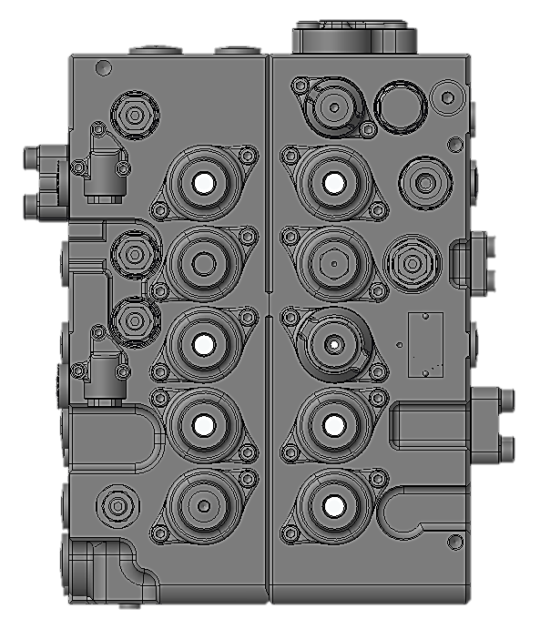
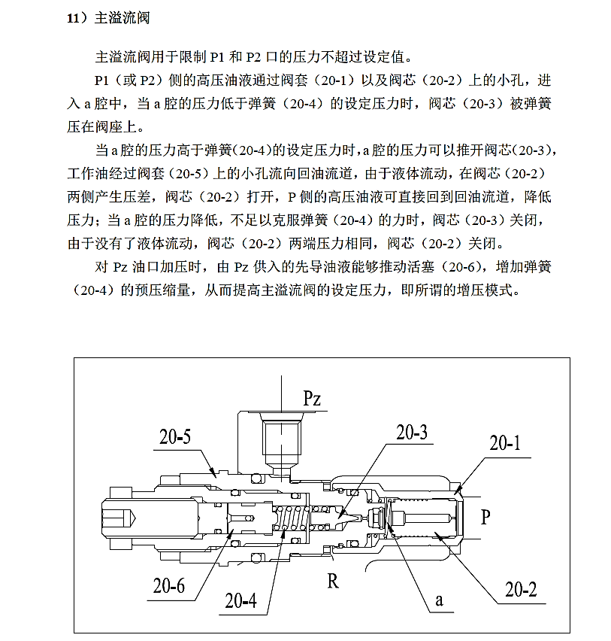
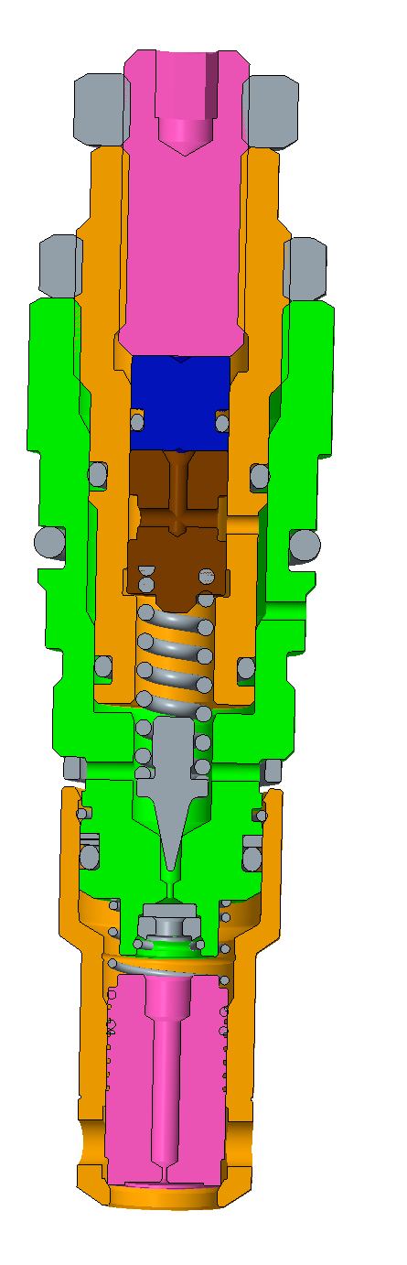
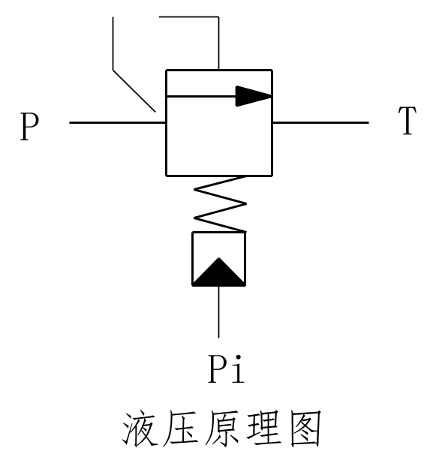
液压系统
主溢流阀
主溢流阀
MR

Slide 26
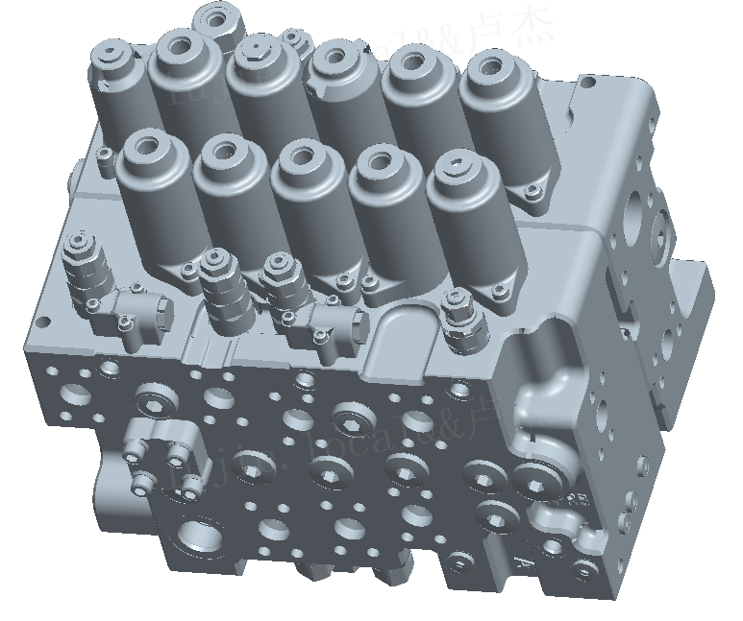
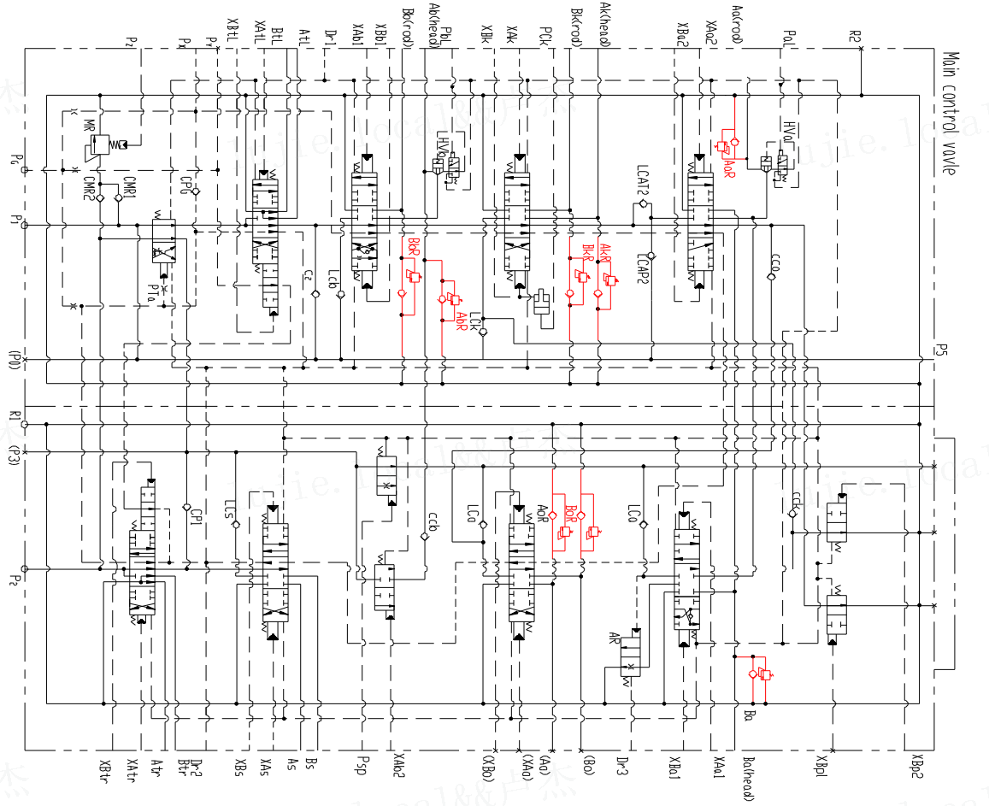
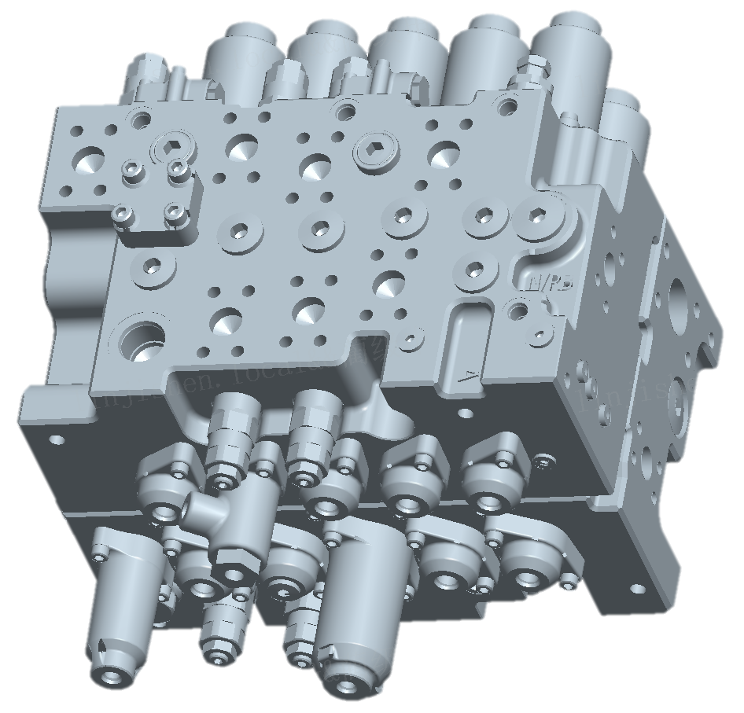
液压系统
端口溢流阀
AoR
端口溢流阀
端口溢流阀并联安装在主阀控制阀芯出油路与液压执行元件（油缸）之间，主要作用为主阀芯处于中位状态时防止液压部件在受到意外冲击时带来损坏，另外当此回路有负压时，此溢流阀还有防止气蚀补油单向阀的功能。
AaR
AkR
AbR
BbR
BkR
BoR
BaR

Slide 27
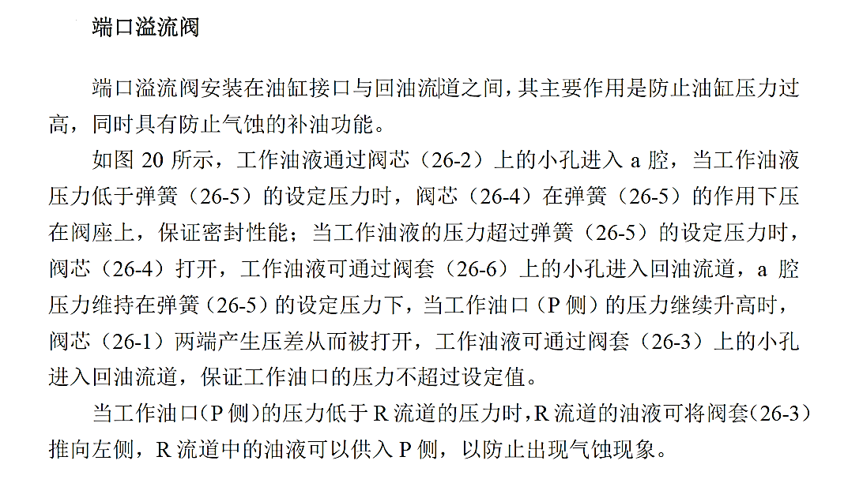
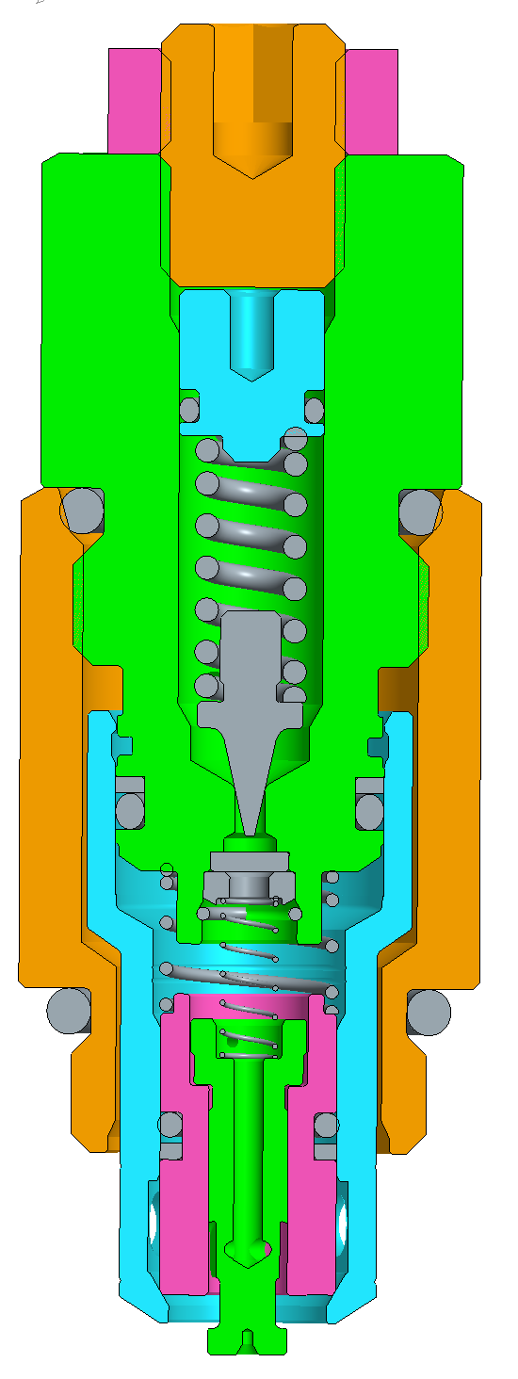
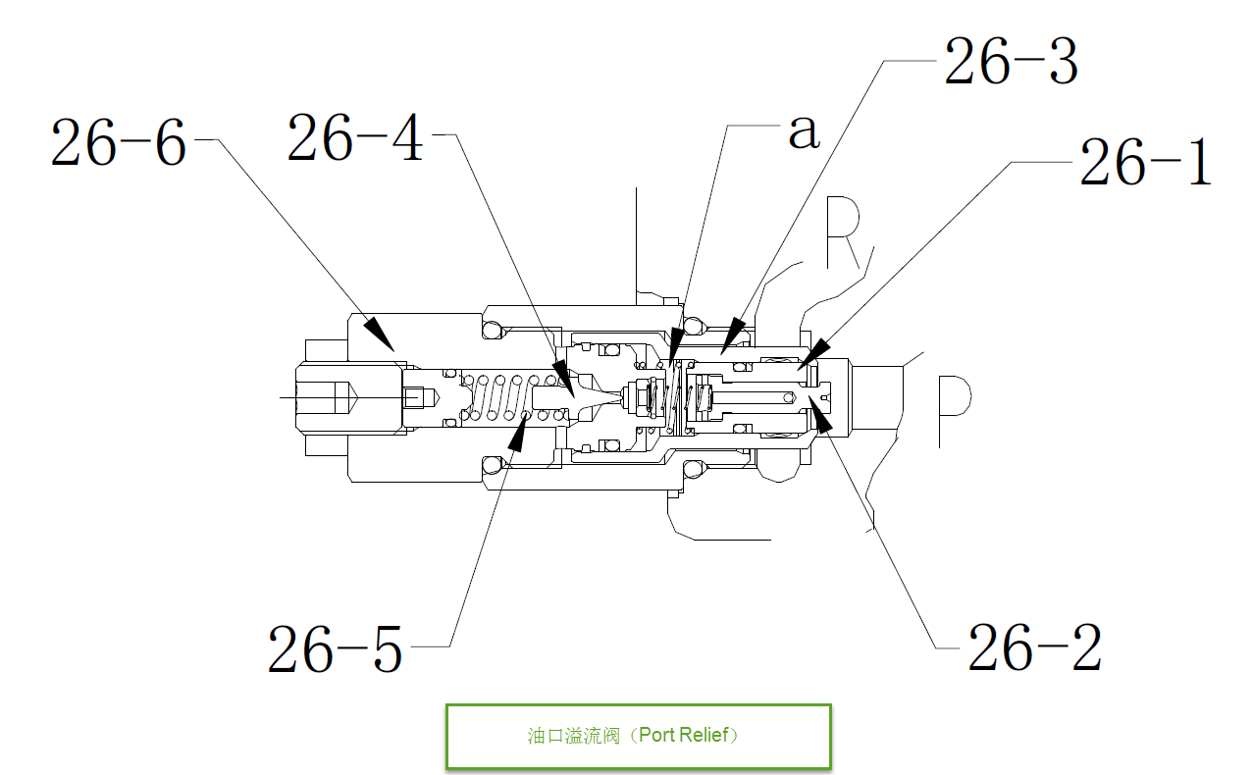
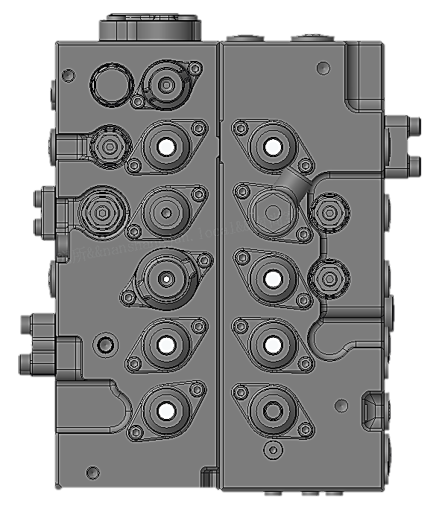
液压系统
端口溢流阀
AR
斗杆油缸小腔
铲斗油缸大腔
AkR
AOR
机具
动臂油缸大腔
AbR
斗杆油缸大腔
BaR
机具
BoR
BkR
铲斗油缸小腔
BbR
动臂油缸小腔
P
T

Slide 28
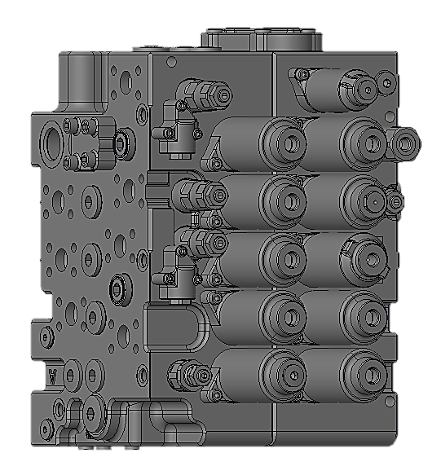
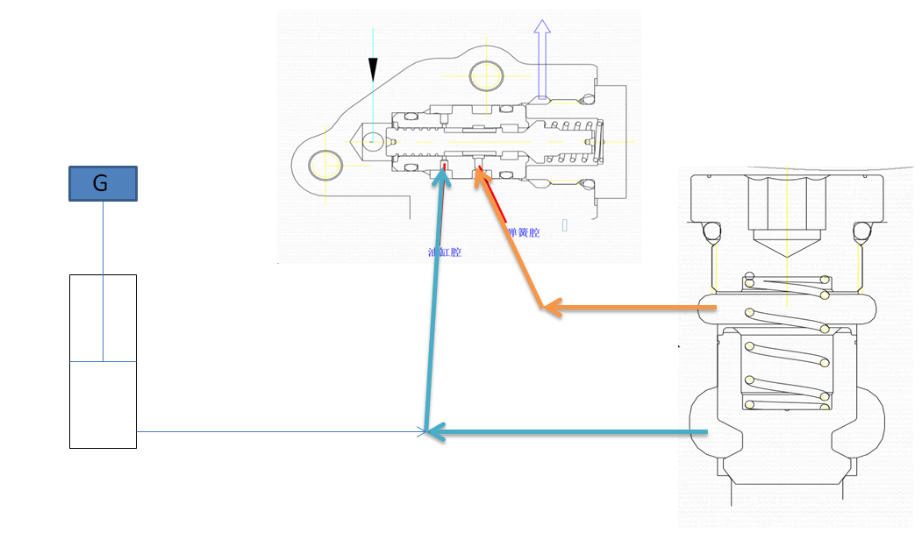
液压系统
保持阀
斗杆保持阀
HVa
先导油
动臂保持阀
HVb
回油
阀芯
面积差
油缸
功能：
静止锁止时，把高压油引入锥阀芯的弹簧腔。使密封更好；
工作动作时，先导阀换向，切断高压油到弹簧腔，同时卸掉弹簧腔的液压油，锥阀芯在面积差作用下打开，
实现动作。
一般用于斗杆内收及动臂下降方向；

Slide 29
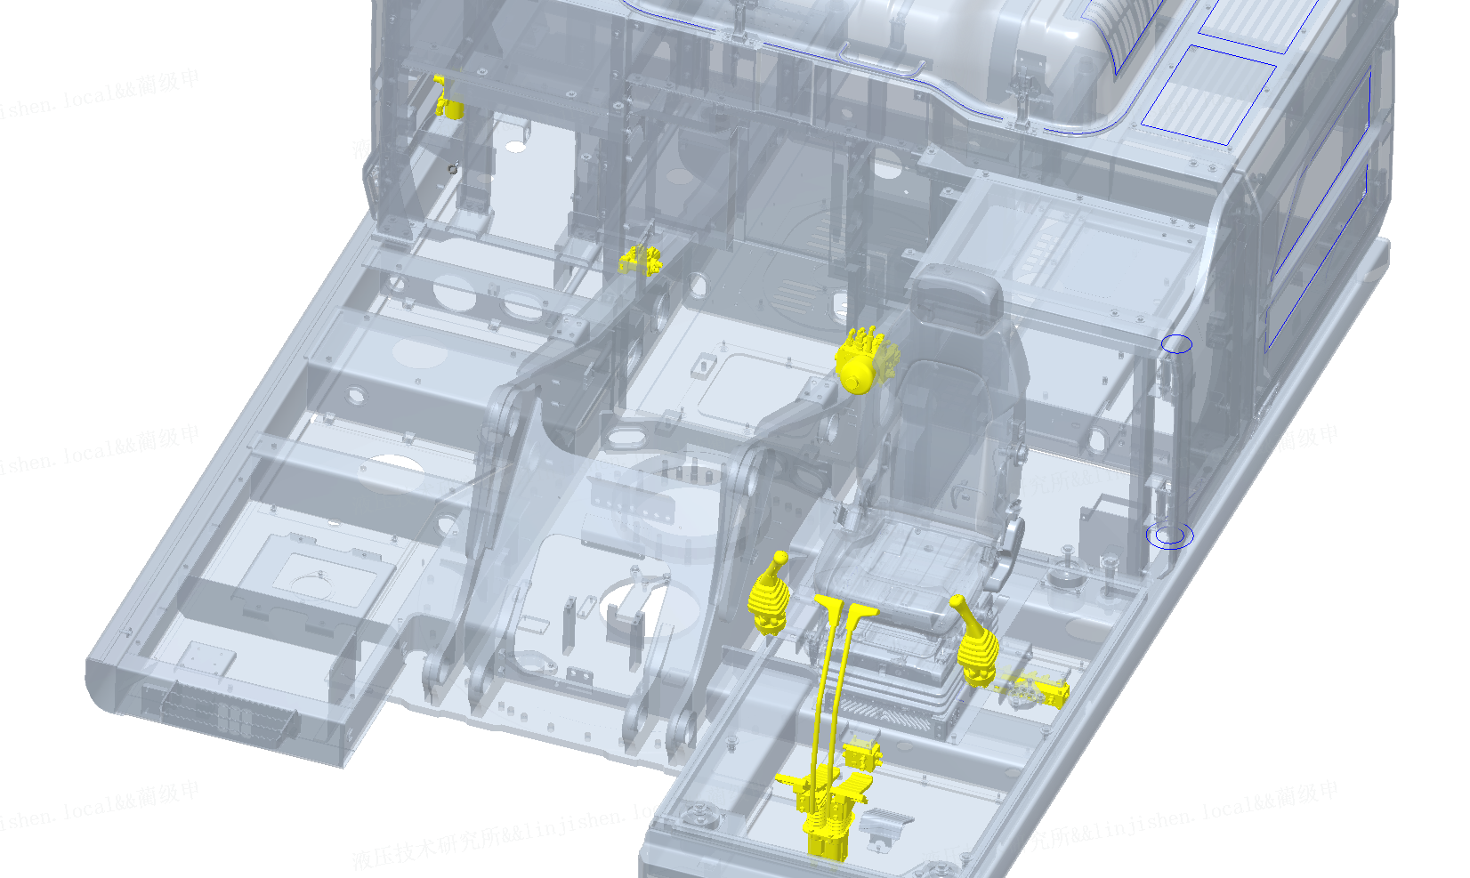
液压系统
管滤发讯总成
双联电磁阀组
先导阀组
右先导手柄
左先导手柄
梭阀块
先导分流块
脚阀总成

Slide 30
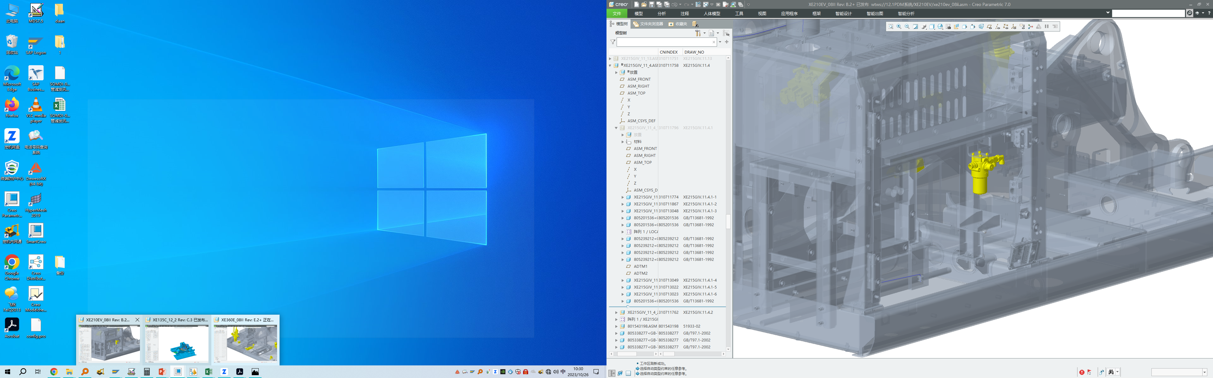
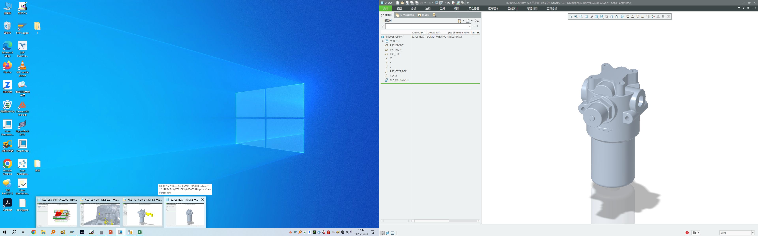
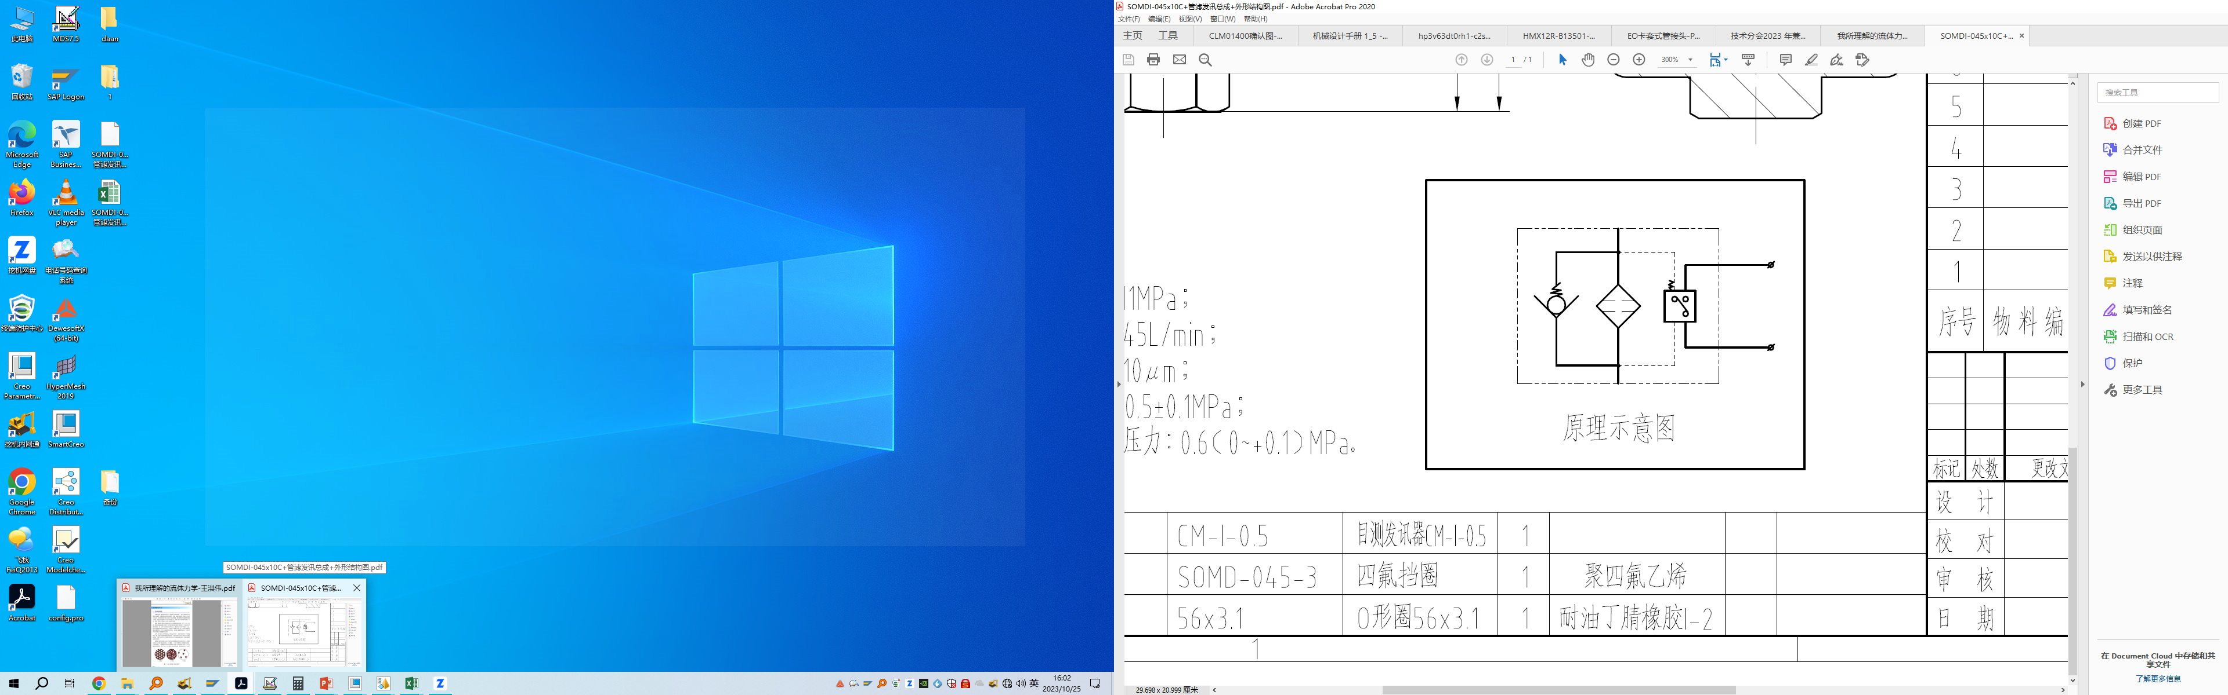
液压系统
Hydraulic system
Pilot hydraulic system: filter manifold
Filter manifold：
Subcomponent 1 – 旁通阀, 确保滤芯堵塞时压力油正常通过.
Subcomponent 2 - Filter, ensure the pilot oil clean.
Subcomponent 3 – 发讯器, 阀芯更换预警发讯装置.
P1
P2
1
2
3
过滤精度：10μm
发讯压力：0.5±0.1MPa
旁通开启压力：0.6(0~+0.1)MPa

Slide 31

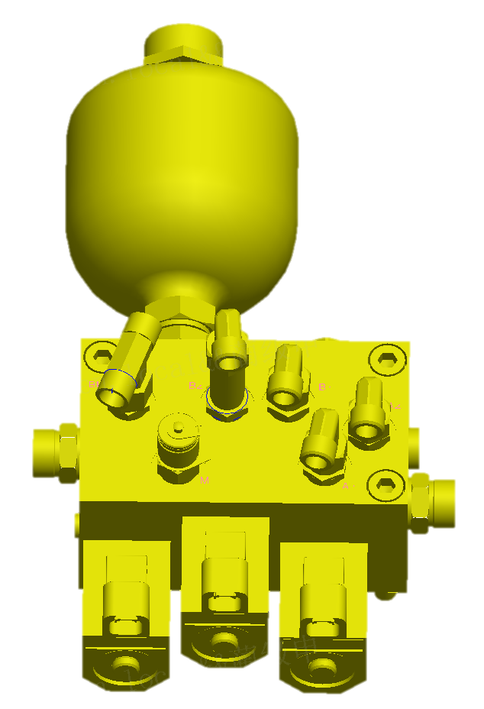

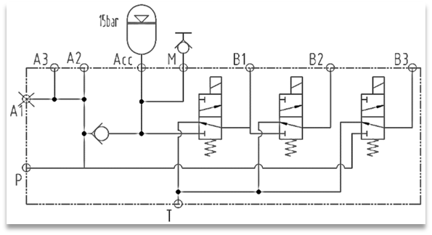
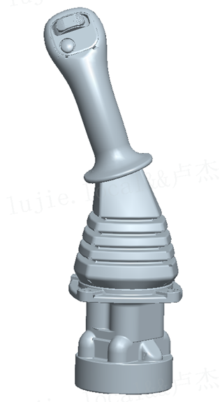
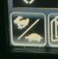
Hydraulic system
Pilot hydraulic system:先导阀组
液压系统
先导阀组：
The solenoid 1 controls the pressure on and off of the pilot hydraulic of the whole machine
The solenoid 2 controls the pressure of the main relief valve
The solenoid 3 controls the high and low speed of the vehicle
Maintain the stability of the pilot circuit pressure
When the engine is turned off, the pressure of the accumulator could open the spool, and the hydraulic cylinders can be put down to ensure the safety
ACC
Accumulator
Triple solenoid
1
2
3
Safety lever
1
2
3
右手柄
Check valve
Travel speed mode switch
Check valve: limit the flow direction

Slide 32

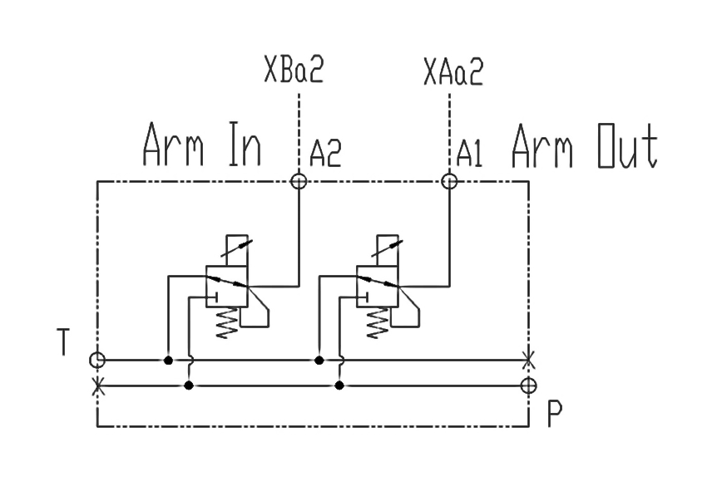

液压系统
Hydraulic system
Pilot hydraulic system: dual solenoid
Dual solenoid：
The solenoid 1 用于精准控制斗杆内收动作的操控性
The solenoid 2 用于精准控制斗杆外摆动作的操控性
A1
A2
P
2
控制器
T
1
1
2

Slide 33




液压系统
Hydraulic system
Pilot hydraulic system: travel pedal valve
Travel pedal valve：
Travel pedal valve controls the excavator speed
Port 1 controls the left track backward
Port 2 controls the left track forward
Port 3 controls the right track backward
Port 4 controls the right track forward
Port 5, 6 converts the walking pilot pressure into an electrical signal for the walking alarm
P
6
T
T
1
P
5
2
3
4

Slide 34



液压系统
Hydraulic system
Pilot hydraulic system: joystick
Right Joystick：
Boom, up and down
Bucket, open and close
此状态为默认，如需更改操控方式，请操作手柄切换阀
Left Joystick：
Swing motor, swing left and swing right
Arm, open and close
Left joystick
Right joystick
P
P
T
T

Slide 35



液压系统
Hydraulic system
Pilot hydraulic system: joystick
AUX2 roller
AUX1 roller
Horn
增力
Left joystick
Right joystick
AUX2 roller：
控制管路进回油，如机具回转.
AUX1 roller:
控制管路进回油，如液压剪、拇指钳.

Slide 36

液压系统
4. 动臂液压系统 Boom
液压油箱
主泵
动臂油缸
防爆阀
右手柄
主阀

Slide 37

液压系统
动臂油缸
防爆阀
防爆阀
动臂1
动臂2

Slide 38



液压系统
1. 动臂提升
右先导手柄
4
XAb2
Ab
R1
A
液压油箱
XAb1
P1
P2
C
PCk
Bb
DR
PL
B
防爆阀
泵1
泵2

Slide 39
液压系统
1. 动臂提升
动臂油缸
[先导油路]
XAb1、XAb2、PCk
防爆阀
防爆阀
[主油路]
动臂合流
泵1→P1→动臂1阀芯→保持阀→油缸大腔
泵2 →P2→动臂2阀芯→保持阀→油缸大腔
动臂1
动臂2
油缸小腔→动臂1阀芯→R1→液压油箱
泵1
液压油箱
泵2

Slide 40

液压系统
1. 动臂提升
操作动臂上升时、XAb1接口被供入先导压力油，动臂1 阀芯(303) 便移动至左方。从P1 接口流入的工作油借助主通路(1) 被导入到中位旁通(2) 。通过切换动臂1 阀芯(303) 中位旁通被切断。为此、流向并联通路的工作油推开单向阀的锥阀(511) ，从U 字形通路流入动臂1 阀芯(303) 。然后、流入动臂1 阀芯(303) 的外周，被从Ab 接口供入到动臂油缸活塞头侧(H)。
与此同时、先导压力油也被供入到XAb2 接口，动臂2 阀芯(307) 便移动至右方。从P2 接口流入的工作油，由于通过切换动臂2 阀芯(307) 中位旁通被切断，因此流向并联通路的工作油借助U 字形通路流入动臂2 阀芯(307)。然后推开单向阀的锥阀(511) ，与Ab 接口合流被供入到动臂油缸活塞头侧(H)。动臂油缸的活塞杆侧(R) 的回油则从Bb 接口流入，流入动臂1 阀芯(303) 的外周，并从油箱接口(R1) 返回到工作油油箱。
XBb1
307

Slide 41
液压系统
2. 动臂下降
右先导手柄
XBb1
2
PbL
A
Ab
R1
液压油箱
C
Bb
DR
P1
PL
B
防爆阀
泵1

Slide 42


液压系统
2. 动臂下降
动臂油缸
PbL
动臂保持阀
PbL先导油推动换向阀换向，锥阀弹簧腔接至泄漏油路，活塞在油缸大腔压力作用下被顶起，保持功能被解锁。
防爆阀
防爆阀
[先导油路]
XBb1、PbL
动臂再生
[主油路]
动臂1
回油通过动臂自重而使压力上升，单向阀被推开，此压力油再次被供入到油缸活塞杆侧，实现压力油再生。
泵1→P1→动臂1阀芯→油缸小腔
油缸大腔→ 保持阀→动臂1阀芯→再生/R1
泵1
液压油箱

Slide 43

液压系统
2. 动臂下降
操作动臂下降时、XBb1 接口被供入先导压力油，动臂1 阀芯(303) 便移动至图中右方。从P1 接口流入的工作油则借助主通路 被导入到中位旁通 。通过切换动臂1阀芯(303) 中位旁通被切断。为此、流入并联通路的工作油推开单向阀的锥阀(511) ，从U 字形通路流向动臂1 阀芯(303) 。然后、流入动臂1阀芯(303) 的外周，从Bb 接口被供入到动臂油缸活塞杆侧(R) 。
另一方面、从动臂油缸活塞头侧(H) 的回油，则通过动臂1 阀芯(303) 的孔(a) 和外周。回油通过动臂的自重而使压力上升，为保持充分的压力借助阀芯内部通路，阀芯内的锥阀(303-317)被推开到图中右方，流出到阀芯外部。此压力油作为动臂下降操作的工作油再次被供入到动臂油缸活塞杆侧(R) （动臂再生功能）。从孔(a) 流入到阀芯的内部通路的回油一部分借助孔(b) 返回到工作油油箱。

Slide 44


液压系统
3.防爆阀
HHRBxxP型防爆阀工作原理如图所示，使用时，防爆阀B口接油缸，A口与主控阀出油口连接，PL口接控制先导油。工作时该阀有四种工况，分别为油缸进油、油缸出油、油缸超压保护和防爆工况，下面以HHRB20P防爆阀为例说明。
油缸进油工况
PL口先导压力为零，B口与锥阀芯(16)上腔的连通，锥阀芯变成一个单向阀，如图中所示。油油液从主控阀到A口，打开锥阀芯到B口，然后进入油缸。
A
16
B

Slide 45

液压系统
3.防爆阀
油缸出油工况
PL口先导供油，先导油经单向节流阀(20)作用到活塞(13)使其推动先导阀芯(7)换向到上位，如图2.4所示，锥阀芯上腔的油液可以通过阀套（3）上的径向孔以及先导阀芯(7)的轴向孔进入A口，A口压力很低也即锥阀芯(16)上腔的压力很低，B口压力作用于锥阀芯(16)的环形面积上而使其打开；油缸中的油液因此可以从B口流到A口，然后流回主控阀。
7
A
3
16
B
油缸超压保护工况
油缸压力(也即B口)压力超过安全阀（20）设定值后，安全阀(20)打开，溢流的油液经过阻尼孔节流憋压，该压力可推动活塞(13)使其推动先导阀芯(7)换向，B口油液经先导阀芯(7)得节流槽流入A口，使B口泄压，B口压力降低则安全阀(2)关闭，实现B口(也即油缸)的超压保护。
13

Slide 46
液压系统
3.防爆阀
防爆工况
当A口进油时，锥阀芯(16)打开，油液从A到B到油缸；A口连接管道突然爆破时压力瞬间降为0，则B口压力受负载作用依然较高，则锁止单向阀(1)上腔在压力的作用下迅速关闭，从而防止防爆口因油管爆破而倒流，实现油缸保持。PL口先导压力为零，锥阀芯(16)一直保持关闭状态，油缸一直处于压力保持状态，直到PL口供油实现解锁。
7
A
3
16
B
13

Slide 47

液压系统
5. 斗杆液压系统 Arm
斗杆油缸
液压油箱
主泵
防爆阀
左手柄
主阀

Slide 48

液压系统
5. 斗杆液压系统 Arm
斗杆油缸
防爆阀
斗杆2
斗杆1

Slide 49



液压系统
5. 斗杆液压系统 Arm
1. 斗杆外摆
PL
Ba
A
防爆阀
B
DR
P1
Aa
R1
液压油箱
P2
XAa2
XAa1
左先导手柄
2
泵1
泵2

Slide 50
液压系统
1. 斗杆外摆
斗杆油缸
[先导油路]
XAa1、XAa2
防爆阀
斗杆2
斗杆1
[主油路]
泵1→P1→斗杆2阀芯→保持阀→油缸小腔
泵2 →P2→斗杆1阀芯→保持阀→油缸小腔
油缸大腔→斗杆1、2阀芯→R1→液压油箱
泵1
液压油箱
泵2

Slide 51

液压系统
1. 斗杆外摆
操作斗杆外摆时、先导压力油被供入到XAa1和XAa2 接口。在XAa1、XAa2 接口的两边施加先导压力油时，斗杆1 、斗杆2 阀芯分别切换到图中左方。于是从P2 流入的工作油通过主通路被导入到中位旁通。通过切换斗杆1阀芯(302) 中位旁通被切断。为此、流入并联通路的工作油推开单向阀的锥阀(511) ，从U 字形通路流入斗杆1 阀芯(302) 。然后、流入斗杆1 阀芯(302) 、斗杆2 阀芯(306)的外周，被从Aa 接口被供入到斗杆油缸活塞杆侧(R) 。
另一方面、从P1接口流入的工作油，通过主通路被导入到中位旁通。通过切换斗杆2 阀芯(306) 中位旁通被切断。为此、从并联通路流入的工作油推开斗杆2 逻辑阀组件的逻辑锥阀(256-101),从中位旁通流入的工作油推开单向阀的锥阀（511) ，从U 字形通路流入斗杆2 阀芯(306) 。然后、从斗杆2 阀芯(306) 的内部通路与Aa 接口合流，被供入到斗杆油缸活塞杆侧(R) 。
从斗杆油缸的活塞头侧(H) 通过Ba 接口返回的油则流到斗杆1 、斗杆2 各自的油箱油路，并从油箱接口(R1) 返回到工作油油箱。
306
302

Slide 52
液压系统
2. 斗杆内收
XBa2
XBa1
左先导手柄
Ba
4
P1
Aa
R1
液压油箱
P2
PL
A
防爆阀
B
DR
泵1
泵2

Slide 53


液压系统
2. 斗杆内收
斗杆油缸
PaL
斗杆保持阀
防爆阀
[先导油路]
PaL先导油推动换向阀换向，锥阀弹簧腔与泄漏油路接通，活塞在油缸小腔压力作用下被顶起，保持功能被解锁。
斗杆2
斗杆1
XBa1、XBa2、PaL
[主油路]
泵1→P1→斗杆2阀芯→油缸大腔
泵2 →P2→斗杆1阀芯→油缸大腔
斗杆再生
回油通过斗杆自重而使压力上升，单向阀被推开，此压力油再次被供入到油缸缸筒侧，实现压力油再生。
油缸小腔→ 保持阀→动臂1、2阀芯→再生/R1
泵1
液压油箱
泵2

Slide 54

液压系统
2. 斗杆内收
操作斗杆内收时、先导压力油被供入到XBa1 和XBa2 接口。在XBa1 、XBa2 接口的两边施加先导压力油时，斗杆1 、斗杆2 阀芯分别切换到图中 的右方。于是从P2 流入的工作油通过主通路被导入到中位旁通。通过切换斗杆1 阀芯(302) 中位旁通被切断。为此、流入并联通路的工作油推开单向阀的锥阀(511) ，从U 字形通路流入斗杆1阀芯(302) 。然后、流入斗杆1 阀芯(302) 的外周，从Ba 接口被供入到斗杆油缸活塞头侧(H)
一方面、从P1接口流入的工作油，通过主通路 被导入到中位旁通。通过切换斗杆2 阀芯(306)中位旁通被切断。为此、从并联通路流入的工作油推开斗杆2 逻辑阀组件的逻辑锥阀，从中位旁通流入的工作油推开单向阀的锥阀(511) ，从U 字形通路流入斗杆2 阀芯(306) 。然后、从斗杆2阀芯(306) 的内部通路与Ba 接口合流，被供入到斗杆油缸活塞头侧(H) 。
306
302

Slide 55

液压系统
2. 斗杆内收
如斗杆油缸活塞头侧和U 字形通路的压力上升，则斗杆再生截止阀芯(257-211) 切换到图中 的左方，同时通过阀芯内的锥阀(302-317) 的背压关闭。通过此、斗杆再生功能被解除，从斗杆油缸活塞杆侧(R)的回油从斗杆1 阀芯(302) 外周上的孔(a) 流入阀芯内部，再从从斗杆1阀芯(302) 的外周上孔(c) 流入
到斗杆再生截止阀副(257) ，通过油箱接口(R1) 返回到工作油油箱。
306
302

Slide 56

液压系统
6、铲斗液压系统
铲斗油缸
右先导手柄
主阀

Slide 57




液压系统
铲斗内收
右先导手柄
铲斗油缸
1
3
XAk
Ak
铲斗内收液压回路
操作铲斗挖掘时,XAk、XBp2接口被供入先导压力油，铲斗阀芯打开，由P1,P2接口接入的工作油流经铲斗阀芯从Ak接口被供入铲斗油缸活塞头腔；同时活塞杆腔的回油通过Bk流入工作油油箱；
操作铲斗时，XBp2接口被供入先导压力油，旁路截止阀芯被切断。工作油推开单向阀，被与铲斗阀芯合流；
当同时操作动臂提升和铲斗挖掘时，Pck接口接入先导压力油，铲斗油缸的油道被节流，流入动臂1阀芯，从而实现动臂提升的操作有限。
Bk
XBk
XBp2
主阀

Slide 58
液压系统
铲斗内收
[先导油路]
合流
XAk、XBp2
铲斗油缸
[主油路]
铲斗
泵1→P1→铲斗阀芯→油缸大腔
泵2 →P2→铲斗阀芯→油缸大腔
铲斗合流
油缸小腔→铲斗阀芯→R1→液压油箱
泵1
液压油箱
泵2

Slide 59

液压系统
铲斗外摆
右先导手柄
铲斗油缸
1
3
XAk
Ak
铲斗外摆液压回路
操作铲斗卸载时，XBk接口被供入先导压力油，铲斗阀芯打开，由P1接口接入的工作油流经铲斗阀芯从Bk接口被供入铲斗油缸活塞杆腔；同时活塞头腔的回油通过Ak流入工作油油箱。
Bk
XBk
XBp2
主阀

Slide 60
液压系统
铲斗外摆
[先导油路]
XBk
铲斗油缸
[主油路]
铲斗
泵1→P1→铲斗阀芯→油缸小腔
油缸大腔→铲斗阀芯→R1→液压油箱
泵1
液压油箱

Slide 61

液压系统
主阀
回转马达
左先导手柄

Slide 62



液压系统
左先导手柄
回转马达
3
1
XAs
回转液压回路
单独操作回转时，,XAs或XBs接口被供入先导压力油，切换回转阀芯。由P2接入的工作油进入回转逻辑阀，然后从As接口（或Bs 接口）被供如回转马达。回油则从Bs接口（或As 接口）接回油箱。
当同时操作回转和斗杆时，Psp接口施加压力油，回转优先阀开度减小，从而使回转动作相对于斗杆动作实现优先。
As
Bs
XBs
主阀

Slide 63
液压系统
回转液压系统原理
回转优先
[先导油路]
主阀XAs/XBs
回转马达SH,PG
[主油路]
泵2→主阀P2→回转阀芯→主阀XAs/XBs →回转马达A/B

Slide 64



液压系统
回转液压系统
回转马达: 溢流阀和补油阀
溢流阀
补油阀
Dr
M
防反转阀
A
SH
B
制动阀
PG
减速机
液压马达

Slide 65



液压系统
回转液压系统
回转马达: 溢流阀和补油阀
溢流阀
溢流阀可确保机器工作在安全压力范围内；该型溢流阀为二级开启压力式，能够在回转启动瞬间以较低压力开启，大幅降低启动瞬间回转冲击，提高乘员舒适性，降低启动冲击对机械部件的损害。
补油阀
设置双向补油阀，通过单向阀向回转马达AB口引入系统回油，防止在主阀回中位后马达在回转平台惯性下继续回转时马达出现吸空现象，降低对马达的损害。

Slide 66

液压系统
回转液压系统
回转马达: 制动
回转制动延时
带机械制动器，在液压制动停止或失效时，确保机器安全，并配有制动延迟阀，在液压制动时机械制动不同时工作，减少机械部件磨损，提高马达寿命
回转刹车与操纵杆联动，全部工作装置操纵杆处于中立位置时，延迟5秒钟左右自动启动回转刹车。
回转先导信号
先导泵来油（恒压油源）
制动油缸
油箱

Slide 67

液压系统
回转液压系统
回转马达: 制动
液压制动：回转马达从运动状态到停止，是手柄操纵阀回中位、切断液压马达进回油路的结果。但转台的转动惯量将驱使马达继续转动，马达高压腔的油经溢流阀回油箱，低压腔则从补油阀补油，转台的动能很快被液压系统所吸收，使马达停止转动。因此，液压制动可理解为是一种动态下的制动。
机械制动：机械制动是指加装机械制动器完成制动的方式。离合器是常接合式的，它是靠弹簧力推压制动活塞压紧主、从动片实现接合的；分离时，先导油进入。
先导油进入活塞腔推动活塞克服弹簧力，使摩擦片与分离片之间产生缝隙，摩擦片从压紧抱死状态进入可自由旋转状态，从而使缸体可自由转动。

Slide 68


液压系统
回转液压系统
回转马达: 防反转阀
防反转功能
回转防反转功能能够有效降低回转制动冲击，制动时机器震动大幅降低，提升机械部件寿命；
回转制动是靠液压制动，制动力矩的大小与回转马达的过载阀调定压力成正比；
安装防反转阀后，利用该阀内部的小孔节流作用，使阀内封闭马达工作口的两根阀杆产生速度差而导通马达的两个工作口，将处于高压端工作口的油泄到低压端。
连接马达进出油口
差动阀芯

Slide 69




液压系统
回转液压系统
回转马达: 齿轮减速机

Slide 70

液压系统
8. 行走液压系统
Pedal valve
Central rotary joint
Pump
Pilot power control block
MCV
Right travel motor
Left travel motor

Slide 71



液压系统
1.行走马达
D
平衡阀
A
溢流阀
B
P
A | 主油口
B | 主油口
D | 泄油口
P | 高低速切换油口
前进方向

Slide 72

液压系统
2.平衡阀
作用：防止挖掘机在下坡时速度过快，引起马达吸空
通过主阀向A端口供油，将单向阀b向左推，经油路P1进入行走马达；
通过a孔推动阀芯c向右移动，回油经出口流道P2和阀芯c的缺口排放到B口回油箱；
此时，a端口压力降低，导致推动阀芯c向右移动的力减小，阀芯在弹簧d的作用下返回到中位；
重复此过程，以控制行走马达排出的流量，避免超速。

Slide 73


液压系统
3.单动作行走

Slide 74


液压系统
4.上下车复合动作直线行走
斗杆2
铲斗
动臂1
斗杆1
备用
动臂2
上车
直线行走
左行走
回转
[触发条件] 左右行走和上车同时动作
[先导油路] 左、右行走阀芯和上车动作阀芯的侧旁通路关闭，从PG接口过来的先导压力油被供入到PTa 口，直线行走阀芯被切换
右行走
[主油路] 左、右行走阀芯与P2优先导通，回转、动臂2、备用、斗杆1油路/动臂1、铲斗、斗杆2油路的并联通路与P1泵接口优先导通
泵1
泵2

Slide 75

液压系统
5.高低速切换机制
若先导电磁阀开启，先导油经电磁阀B3口给行走马达P口供油，使行走马达换挡，换挡活塞c推动斜盘b，导致转角α减小，转角α越小，活塞的行程越短，行程体积也越小。使得行走马达转速变快、转矩变小；
若先导压力小于特定压力，则推动换挡活塞c的斜盘b的力减小并恢复到原始状态。随着转角α增大，活塞的行程越长，使得行走马达转速变慢、转矩增大

Slide 76


液压系统
9. 快换液压系统 Quick coupler
1.主要部件
接快换油缸B口
快换分流块
接液压油箱T7口
接主阀P5口
接快换油缸A口
快换电磁阀
B
A
T
P

Slide 77



液压系统
1.1 快换电磁阀
电磁换向阀（SV1)
A
B
P
T
液控单向阀（PC1)
减压阀（PR1)
快换电磁阀各模块功能：
1.电磁换向阀（SV1)：控制油缸动作；
2.减压阀（PR1）：调定快换最大压力；
3.液控单向阀（PC1）：防止机具脱落
型号 | YX-0816-22
最大流量 | 10L/min
最大压力 | 350bar

Slide 78

液压系统
2.系统原理
①
②
系统各部件名称及功能：
1.泵1：为快换系统供油
2.主阀（简化）：从主阀P5口引油
3.快换电磁阀：控制快换油缸动作，由3部分组成
①电磁换向阀：控制油缸动作
②减压阀：调定快换最大压力
③液控单向阀：防止机具脱落
4.（快换油缸）：执行机构
③
3
4
2
1

Slide 79
液压系统
3.功能及操作
[主油路]
P1→主阀P5→减压阀→电磁换向阀→快换油缸A/B口
动作指令
锁紧：
电磁换向阀不通电，压力油→A→油缸大腔，油缸伸出
打开：
电磁换向阀通电，压力油→B→油缸小腔，油缸缩回
熄火状态下：
液控单向阀防止大腔油液流回油箱使机具脱落
快换电磁阀
快换油缸
主阀
P1

Slide 80



液压系统
10. 多功能机具液压系统 Auxiliary Hydraulics
1. 机具回转主要部件
接机具马达A口
接机具马达泄油口
接机具马达B口
截止球阀
B
T
机具旋转控制阀组
P
接主阀R2口
A
接液压油箱T5口
定量泵
定量泵吸油口

Slide 81



液压系统
1.1 定量齿轮泵
IN
OUT
品牌 | CASAPPA
型号 | 035700EW
旋向 | 左旋
排量 | 24cm³/rev
Max continuous pressure | 260bar
Max intermittent pressure | 280bar
Max peak pressure | 300bar
独立定量齿轮泵给机具回转系统供油：
1.IN 接吸油钢管
2.OUT 接机具旋转阀P口

Slide 82



液压系统
1.2 机具旋转控制阀
电磁换向阀（SVD1)
补油溢流阀（RV1-2)
调速阀（PV1)
溢流阀（RV3)
B
T
A
P
型号 | YX-0355-21
最大流量 | 50L/min
工作压力 | 240bar
电流范围 | 175mA—800mA
机具旋转控制阀组各模块功能：
1.通过调速阀（PV1）控制进入机具马达的流量；
2.通过电磁换向阀（SVD1）控制机具马达的旋向；
3.补油溢流阀（RV1-2)用于避免机具马达负压，同时避免压力冲击
4.溢流阀（RV3）用于保护液压系统

Slide 83

液压系统
2.机具回转液压系统原理
4
系统各部件名称及功能：
1.定量泵：为机具回转液压系统供油
2.主阀（简化）：主阀R2口为系统回油油口
3.机具旋转控制阀：
①调速阀：控制进入机具的流量
②电磁换向阀：控制机具旋转方向。
③溢流阀：保护液压系统
④补油溢流阀：避免机具马达负压，同时避免压力冲击
4.机具回转马达：执行机构
5.截止球阀：截止油路
5
④
②
①
2
③
3
1

Slide 84

液压系统
2.1 机具回转液压系统原理
机具旋转模式下，向左滑动左手柄滑键，电磁换向阀左端得电，根据滑键滑动量大小，调速阀调节阀芯开口，控制机具马达流量，马达左旋。
机具左旋

Slide 85

液压系统
2.2 机具回转液压系统原理
机具旋转模式下，向右滑动左手柄滑键，电磁换向阀右端得电，根据滑键滑动量大小，调速阀调节阀芯开口，控制机具马达流量，马达右旋。
机具右旋

Slide 86

液压系统
3.破碎/机具开合系统主要部件
先导过滤器
7.择路阀
1.主泵
11.主阀
8.电比例溢流阀
2.先导阀组
4.开关电磁阀
5.单联脚踏电磁阀
3.四联电磁阀
分流块

Slide 87











液压系统
3.1 破碎/机具开合系统油路简图
3.四联电磁阀
破碎油缸P口
（机具油缸A口）
11.主阀
T1
T2
XBo
T
XBp1
10.油缸
7.择路阀
A3
A2
A1
P
Pi
P1
P
Ao
（分流块反面）
破碎油缸T口
（机具油缸B口）
A
Bo
9.截止球阀
T
L
XAo
6.梭阀
T
P
A
5.单联脚踏电磁阀
P1
T
T4
T
主阀R2口
T
P2
B1
A6
A5
P
A3
8.电比例溢流阀
4.开关电磁阀
1.主泵
P4
P
T
P
分流块
先导过滤器
2.先导阀组

Slide 88



液压系统
3.2 四联比例电磁阀
T2
T1
P1
A4
A3
A2
A1
型号 | 4KWE5A-50/G24R-471A
最高压力 | 70bar
最大流量 | 10L/min
四联比例阀接于先导控制油路，用于实现以下控制逻辑：
A1口：连接破碎单联脚踏阀，控制破碎先导压力信号；
A2口：连接主阀XBo口，控制机具油缸缩回；
A3口：连接主阀XAo口，控制机具油缸伸出；
A4口：连接主阀XBp2口，用于泵2切断。

Slide 89






液压系统
3.3 开关电磁阀
3.4 单联脚踏电磁阀
P
T
P
T
A5
A6
A
型号 | YX-0301-20
最高压力 | 80bar
最大流量 | 19L/min
型号 | JF-21T
最高压力 | 100bar
最大流量 | 25L/min
单联脚踏电磁阀用于控制破碎开关。
开关电磁阀接于先导控制油路，用于实现以下控制逻辑：
A5口：连接主阀XBp1口，用于泵1切断，实现合流；
A6口：连接择路阀Pi口，进而控制B/AUX1模式切换。

Slide 90



液压系统
3.5 择路阀
Pi
P
A
T
L
型号 | YX-1131-21
最高压力 | 350bar
最大流量 | 360L/min
择路阀的功能为实现B/AUX1模式切换：
Pi口：连接开关电磁阀A6口，
P口：连接主阀Po口，主油路输入压力；
T口：破碎回油，直接接回油箱；
L口：内泄油口，接回油箱。

Slide 91



液压系统
3.6 电比例溢流阀
比例溢流阀（TS1)：反比例调节溢流压力
逻辑阀（EP2)
逻辑阀（EP1)
型号 | YX-0801-22
压力范围 | 0-345bar
最大流量 | 190L/min
该电比例溢流阀为单联反比例
P1口：连接主阀Ao口，可通过仪表调节破碎/机具油缸伸出压力；
P2口：连接主阀Bo口，可通过仪表调节机具油缸缩回压力
T口：接回转马达M口（有背压，改善溢流阀压力特性）

Slide 92

液压系统
4.破碎/机具开合液压系统原理
11
系统各部件名称及功能：
1.主泵：供油
2.先导阀组：给各控制阀提供先导油
3.四联电磁阀：控制机具开/破碎阀芯动作合动作
4.开关电磁阀：控制B/AUX1模式切换和双泵合流
5.单联脚踏电磁阀：控制破碎锤动作
6.梭阀：油路选择
7.择路阀：切换B/AUX1模式
8.电比例溢流阀：保护系统
9.截止球阀：截止油路
10.（破碎锤和机具油缸）：执行机构
11.主阀（简化）：控制供油方向和合流
10
8
9
7
4
3
6
5
2
1

Slide 93

液压系统
4.1 破碎液压系统原理
破碎液压系统用于破碎锤
分为先导油路和主油路两部分
1.先导油路：
由齿轮泵供油，经先导阀B1口，分别给四联电磁阀和
开关电磁阀供油，机具模式选择B，进而：
1）开关电磁阀A6得电，先导油作用于择路阀Pi口，破碎油缸T口经
择路阀接通油箱；
2）四联阀A1得电，先导油作用于单联脚踏电磁阀P口，
踩单联脚踏，先导油经梭阀作用于主阀XAo口，阀芯换
向，阀口开度由可由脚踏幅度控制。
2.主油路：
泵2输出高压油，经主阀Ao口进入破碎锤油缸大腔，油缸小腔
油液流回油箱。可以看到破碎油路为单向油路。
破碎工作

Slide 94

液压系统
4.2 机具开合液压系统原理
机具开合液压系统用于双向油缸机具
也分为先导油路和主油路两部分
1.先导油路：
1）机具模式选择AUX1，开关电磁阀A5得电，先导油作用
于主阀XBp1口，切断泵1回油；
2）四联阀A3得电，先导油经梭阀作用于主阀XAo口，
阀口开度可控。
2.主油路：
泵1切断回油后，高压油经单向阀与泵2合流，向左滑
键，高压油经主阀Ao口进入机具油缸大腔；小腔油液经过
主阀BO回油箱，油缸伸出。其中电比例溢流阀起保护作用。
机具油缸伸出

Slide 95

液压系统
4.3 机具开合液压系统原理
机具开合液压系统用于双向油缸机具
也分为先导油路和主油路两部分
1.先导油路：
机具模式选择AUX1，开关电磁阀A5得电，先导油作用于
主阀XBp1口，切断泵1回油；
向右滑动右手柄滑键，四联阀A2得电，先导油作用于
主阀XBo口，阀口开度可控；
2.主油路：
泵1切断回油后，高压油经单向阀与泵2合流，向右滑键，
高压油经主阀Bo口进入油缸小腔，大腔油液流回油箱，油缸
缩回。
机具油缸缩回

Slide 96

液压系统
11. 回油液压系统
1.系统原理
5
系统各部件名称及功能：
1.单向阀：建立系统背压，防止吸空
2.散热器：对油液进行散热
3.单向阀2：在流量过大超出散热器通流量时起旁通保护作用
4.回油过滤器：集成单向阀，过滤油液
5.主阀（简化）：油液从R1口流回油箱
6.（破碎锤油缸）：破碎液压系统执行机构
6
1
2
3
4

Slide 97

液压系统
2.系统功能
高压油方向
回油方向
回油系统主油路可分为两部分
1.破碎回油
高压油经主阀Ao口进入破碎油缸大腔，小腔油液直接经回油过滤器回流至油箱；
2.除破碎外其他所有执行机构回油
从主阀R1口开始回油，先后经过单向阀，散热器，回油过滤器回到油箱。
2
1

Slide 98

液压系统
3.主要部件
散热出口
（散热器）
接择路阀T口（破碎回油）
回油过滤器
单向阀2
加布胶管
单向阀1（接主阀R2）
散热进口

Slide 99








液压系统
回油过滤器
呼吸阀
吸油过滤器
（用于排放油箱内部液压油）
油箱整体

Slide 100

动力系统
XE220E
Power system
Engine model
Power system
Intake system
Exhaust system
Cooling system
Engine mounting system
Fuel filtration system
Diesel tank
Engine technology
EGR
Common rail system
DOC + DPF
SCR
Brand | Cummins
Model | B6.7-129kw-FR96074
Power | 129 kW / 2200 rpm
Torque | 881 N·m / 1300 rpm
Displacement | 6.7L
Cylinder number – Bore x Stroke | 6 – Ø107 ×124 mm
L x W x H | 1156 × 1100 × 768 mm
Weight | 507 kg
Emission certified | EU Stage V
Aspiration | Naturally aspirated
Place of origin | UK

Slide 101

动力系统
Intake system
Power system
Intake system
Air filter
assembly
Differential pressure alarm
Exhaust system
DOC+DPF+SCR post-processing
Tank body
Cooling system
Radiator assembly
Engine mounting system
Engine
Fuel Filtration system
Water separator
Diesel tank
Exhaust duct
Exhaust tailpipe
Water Tank
Water pipe
Shock absorber
Coupling
Oil pump connection plate
Fuel fine filter
Electronic fuel pump
Diesel pipe
Fuel tank cap
Refill the filter
Hose
Fan
Adblue tank
Cooling system
Exhaust system
Fuel filtration system
Engine mounting system
The power system is the power source of the excavator, in which the engine converts the heat energy generated by fuel combustion into mechanical energy. It is composed of air intake system, cooling system, exhaust system, fuel filtration system，engine mouting system and diesel tank. The main components of each subsystem are shown on the right:

Slide 102

动力系统
（一）进气系统
气管
空滤支架
Air intake system is able to provide the engine with clean, dry and sufficient air for combustion within an acceptable temperature range.
电子压差报警器
空滤总成
气管

Slide 103



动力系统
（二）排气系统
尿素泵
尿素罐
排气波纹管
后处理总成
功能说明：将废气排出，同时将未完全燃烧之污染物转换为无害物质，保护环境。

Slide 104



动力系统
（二）排气系统
1. 后处理柴油氧化催化器（DOC）进口温度传感器；2. 后处理进口氮氧化物传感器；
3. 后处理柴油微粒滤清器 (DPF)；4. 后处理柴油机排气处理液 (DEF) 喷射阀；
5. 后处理分解管；6. 后处理出口 NOx 传感器；7. 后处理 DEF 喷射单元；
8. 后处理选择性催化还原 (SCR) 出口温度传感器；9. 后处理 SCR 催化器；
10. 后处理 DPF 出口温度传感器；11. 后处理 DPF 压差传感器和管；
12. 后处理 DPF 进口温度传感器；13. 后处理 DOC。

Slide 105





动力系统
（二）排气系统
质量液位温度传感器
尿素加注口
尿素出口
尿素罐本体
尿素泵的功能：
给喷射阀提供压力
喷射阀的功能：
喷射尿素。
尿素罐的功能：
存储尿素。

Slide 106

动力系统
（二）排气系统
1、DPF再生控制
level | PGN 64892 SPN 3701 | DPF status | Remark
Level 0 Level 1 | 000 | No need to regenerate state | Level 0 : Parked regeneration button has no effect Level 1 : At this level, the operator can start the parked regeneration
Level 2 | 001 | Regeneration request status | If the carbon load of the DPF fails to return to the normal level within 2 hours (7200s) after the start of the active regeneration, a parked regeneration is required (the regeneration time depends on the machine operating state). The whole machine cannot be operated during parked regeneration, and the operator must ensure that the vehicle is in the following state: ①The throttle knob is at gear 1 ; ②The water temperature is above 60 ℃; ③Raise the safety handle
Level 3 | 010 | Regeneration warning status | Parked regeneration needs to be executed immediately. In order to protect the DPF, the output power of the engine will be reduced.
Level 4 | 011 | Service tool | Parked regeneration can only be driven through the service tool at this level. The output power of the engine drops, but the engine starts normally.
Level 5 | 011 | Non-renewable state | Regeneration cannot be driven even with service tools at this stage. The output power of the engine has dropped significantly, but the engine can be started normally. The DPF needs to be disassembled for cleaning.

Slide 107

动力系统
（二）排气系统
DOC | Diesel Oxidation Catalyst
The DOC utilizes straight flow-through cell wall technology and is coated with precious metals to begin the regeneration process. The DOC converts pollutants found in diesel exhaust into harmless gases through oxidation.
2、DOC+DPF+SCR
The Stage V mid range aftertreatment system includes a multi-module or single-module of DOC+DPF and SCR system that reduces engine-out emissions per legislated and customer requirements.
DPF | Diesel Particulate Filter
The DPF (diesel particulate filter) essentially serves as a garbage can for your diesel exhaust system. DPFs are designed to remove soot from the diesel exhaust stream and capture particulate matter before it is released from the vehicle into the atmosphere. During regeneration, particles that cannot be burned completely turn to ash and are stored in the DPF until it is physically removed during off-unit cleaning.
Stage V B6.7 Two-Module Aftertreatment Architecture Diagram
SCR | Selective Catalytic Reduction
The selective catalytic reduction system reacts with DEF to convert nitrogen oxides(Nox) in the engine exhaust into nitrogen and water.

Slide 108
动力系统
（二）排气系统
3、后处理组件清单
Components Supplied by Cummins | Components Supplied by OEM
DEF Dosing Module (DM) | DEF Quality Sensor
DEF Supply Module (SM) | DEF Tank Level Sensor
Engine Out NOx Sensor | DEF Tank Temperature Sensor
System Out NOx Sensor | DEF Coolant flow valve
Compact Mixer | DEF Line Heater Relay
CM2350A Lead Free (with engine) | DEF Lines with heaters (Suction, Return and Pressure)
DOC+DPF and SCR Temperature Sensors | DEF Tank
DPF Delta Pressure Sensors | DEF Lamp
 | DEF Level Gauge
 | Exhaust System Cleaning Lamp
 | HEST Lamp*
 | Exhaust System Cleaning Disabled (Inhibit) Switch*
 | Exhaust System Cleaning Disabled (Inhibit) Lamp*
 | Manual (Non-mission) Exhaust System Cleaning Initiate Switch*
 | OEM Wiring Harnesses

Slide 109






动力系统
DPF regeneration control
Level |  | Inhibit switch icon | Parked re-gen icon | Enginecheck icon | High-temperature exhaust
L0 | No need to regenerate | ON | OFF | OFF | OFF
 | No need to regenerate | OFF
L 1 | active regeneration request | ON | Always ON | OFF | OFF
 | regeneration | OFF |  |  | ON
L2 | Active Regeneration / Parking Regeneration Request | ON | Flash | OFF | OFF
 | regeneration | OFF | Always ON |  | ON
L3 | parking regeneration request | ON | Flash | ON | OFF
 | regeneration | OFF | Always ON |  | ON
L 4 | Service Tool Drives Regeneration Request | ON | Flash | ON | OFF
 | regeneration | OFF | Always ON |  | ON
L 5 | unable to regenerate | ON | Flash | ON | OFF
 |  | OFF
When the ash content reaches 100% or after using it for 6000 hours, the DPF needs to be removed for cleaning. Whichever condition is met first will be followed.

Slide 110

动力系统
The Default Inducement strategy will incorporate the operator warnings by using the DEF Lamp, Amber Warning Lamp and Red Stop lamp. If corrective action is not performed to address the issue, the available power/speed will be reduced as described in the table below. If needed, the standard reductions in power/speed can be modified to meet specific application requirements (OEMs must consult with Cummins Application Engineer for approval).
Default Inducement Strategy
Inducement | Derate Type | Reduced Value from Advertised (Rated) Curve
Primary | Torque | 25%
 | Speed | Optional*
Secondary | Torque | 50%
 | Speed | Optional*
Final | Idle lock / Engine Shutdown with restart limitations | Select to match local Regulations
*Speed Derate is not enabled by default.
Final Inducement schedule
Cause | Time to Final Inducement
DEF Level | 30 min after DEF Gage reads 0%*
DEF Quality | 4 Hours or 3 Hours**
DEF Tampering or Malfunction | 4 Hours or 3 Hours**
* Considering worst case tank size and maximum allowed DEF dosing, there should be enough DEF available in the tank @ 0% indicated gage level to dose at least 30 minutes to remain compliant.
** Timer value depends on Final Inducement option selected. See choices below.

Slide 111


动力系统
SCR Inducement Strategy – DEF Tank Level
The inducement schedule for when the DEF tank level is below the acceptable level is shown in the figure below. Tank level inducement is based on the reading of the level gage signal.

Slide 112

动力系统
SCR Inducement Strategy – DEF Quality
Adequate DEF quality is essential to meet emission targets. If an issue with the DEF quality is detected the system will attempt to warn the operator of the issue by the use of warning lights and optional audible warnings. If the warnings are ignored the inducement derate will apply.
-Percent Urea Concentration: 32.5 +/- 1.5%
-The following are other common names used for Diesel Exhaust Fluid (DEF)
Urea
AUS 32 (Aqueous Urea Solution 32)
AdBlue
NOx Reduction Agent
Catalyst Solution
DEF

Slide 113

动力系统
SCR Inducement Strategy – Tampering/ Malfunction
When any hardware or performance issues cause the NOx emissions to exceed the legislated limits, the operator is warned with warning lights and optional audible warnings. If the warnings are ignored, the inducements will start. Details are provided in the figure below. Tampering/Malfunction events include, but are not limited to: .
•Disconnected tank level and/or quality sensor
•Blocked DEF line or dosing unit
•Disconnected DEF dosing unit
•Disconnected DEF pump
•Disconnected SCR Wiring Harness
•Disconnected NOx Sensor
•Disconnected EGR valve (Stage V QSF3.8 55kW)
•Disconnected coolant level sensor (timer stops after Warning 1 stage)
•Any hardware or performance issues that will cause the NOx emission exceeding a legislated threshold.

Slide 114

动力系统
Repeat Event
In case Tampering or other malfunction is detected again within specified time of the first occurrence, the regulation requires that the engine be locked at idle or shut down in a shorter time. For this reason the override should be used judiciously.

Slide 115






动力系统
节温器
常温时，石蜡呈固态，阀门压在阀座上。这时阀门关闭通往散热器的水路，来自发动机缸盖出水口的冷却液，经水泵又流回气缸体水套中，进行小循环。
当发动机水温升高时，石蜡逐渐变成液态，体积随之增大，阀门开启，当发动机水温达到82℃时，阀门逐渐开启，来自气缸盖出水口的冷却水流向散热器，而进行大循环，水温达到94 ℃后，阀门全开。
节温器装在冷却水循环的通路中（一般装在气缸盖的出水口），根据发动机水温的高低自动改变水的循环流动路线，以达到调节冷却系的冷却强度。

Slide 116

动力系统
1.发动机至散热器进气管
2.散热器膨胀水箱溢水管
3.散热器
功能说明：散热系统的主要工作是将来自发动机里的热量进行散热到空气中，防止发动机过热，并使其保持恒温。
8.拉杆
4.除气管
5.发动机至散热器进水管
6.散热器至发动机水泵补水管
7.散热器至发动机出气管
7.散热器至发动机水泵出水管
散热系统—作用及组成

Slide 117

动力系统
散热器分解图
5.膨胀水箱（副水箱）
6.压力盖
7.组合橡胶垫
4.挡风板
8.安装板
9.散热器（铝）
3.橡胶管
10.防尘网
2.防尘网
11.风冷封条机油冷却器
1.空空中冷器
15.框架
14.减震橡胶
12.防护圈
13.导风罩
1.空空中冷器、2.防尘网、3.橡胶管、4.挡风板、5.膨胀水箱（副水箱）、6.压力盖、7. 组合橡胶垫、8.安装板、9.散热器（铝）、10.防尘网 、 11.风冷封条机油冷却器、12.防护圈、13.导风罩、14.减震橡胶、15.框架

Slide 118


动力系统
风扇
风扇连接轴
电控硅油离合器
弹性联轴器
机油滤清器
支承作用：承受动力总成的质量，使其不至于产生过大的静位移而影响工作；
限位作用：发动机在受到各种干扰力(如制动、加速或其它动载荷)作用的情况下，悬置有效地限制其最大位移，以避免与相邻零部件的碰撞或干涉，确保动机动力总成正常工作；
隔振作用：尽可能降低动力总成和底盘及车身之间的双向振动传递，满足整车平顺性和舒适性要求。
发动机支架
油泵连接盘
减震器
发动机左后支腿
减震器
前减震器罩壳
后减震器罩壳

Slide 119





动力系统
发动机本体结构
6
17
流向中冷器
7
1.皮带涨紧轮
2.发电机
3.发电机皮带
4.发动机起吊支架
5.发电机出水口
6.增压器出气口
7.发动机线束
8.发动机进气口
9.风扇驱动轮
10.发动机本体
11.曲轴带轮
12.油底壳
13.油底壳放油塞
14.机油油口
15.发动机进水口
16.曲轴箱呼吸管
17.增压器
18.排气歧管
19.机油滤清器
20.飞轮壳
21.飞轮
22.启动马达
5
4
8
16
来自中冷器
18
3
22
2
流向散热器
1
9
15
10
21
14
11
20
19
来自散热器
12
13
发动机起吊支架
发动机进气预热模块
发动机ECU
燃油泵

Slide 120






动力系统
启动马达及发电机
启动马达工作过程介绍
发电机功用：
1.为发动机用电件及整车用电件提供电能
2.补充起动蓄电池消耗的电能
3.为蓄电池充电
启动马达功用：使发动机由静止状态过渡到工作状态。发动机在启动时，必须先用外力转动发动机的曲轴，使活塞作往复运动，迫使气缸内的可燃混合气燃烧膨胀作功，推动活塞向下运动使曲轴旋转，从而使发动机达到一定转速才能自行运转，工作循环才能持续进行。因此，曲轴在外力作用下开始转动到发动机开始自动地怠速运转的全过程，称为发动机的起动。
启动条件：
1.起动转矩满足需求。能够使曲转旋转的最低转矩称为起动转矩，起动转矩必须克服压缩阻力和内磨擦阻力矩。
2.起动转速满足要求。能使发动机起动的曲轴最低转速称为起动转速，柴油机的起动转速为150～300r/min。
启动马达电路连接图

Slide 121







动力系统
发动机润滑系统
1. 内齿轮式机油泵
2. 自机油泵
3. 至机油滤清器
4. 全流式机油滤清器
5. 来自机油滤清器
发动机的润滑部位主要有：曲柄连杆机构、配气机构以及正时齿轮室。
机油泵
油底壳功用：
1.存储润滑油（机油），机油加注量15.1-23.7L
2.沉淀机油中的金属磨屑和其他杂质
发动机润滑系统包括：机油泵(oil pump)、机油盘(oil pan)、润滑油管(oil pipe)润滑油道（oil gallery)、机油滤清器(oil filter)等

Slide 122






动力系统
喷油器
喷油器主要部件是一对精密偶件，由针阀和阀体组成，用优质轴承钢制成，其相互配合的滑动圆柱面间隙仅为0.001mm-0.0025mm。孔式喷油器喷油孔直径为0.2mm-0.5mm，轴针式喷油嘴喷孔直径一般可达1mm-3mm。

Slide 123

动力系统
Common rail system
CRS | Common Rail System
The common rail system is an electronically controlled, direct fuel injection system used to satisfy emission regulations. By promoting complete combustion, it reduces amounts of carbon monoxide (CO), hydrocarbons (HC), and particulate matter that would otherwise be generated due to incomplete fuel combustion.
Common rail systems have the four following characteristics:
Common rail systems inject fuel at a higher pressure than mechanical fuel systems.
The length of time at which fuel is injected is controlled by the engine control unit (ECU).
Common rail systems can perform fuel injection multiple times during each combustion cycle.
Fuel injection quantity are controlled by the ECU.
These four characteristics enable common rail systems to aid in reducing exhaust gas emissions. Common rail systems are comprised of three main components: a supply pump, rail, and injectors.
A: ECU for engine
B: ECU for machine
C: Sensors
Injector
Rail
Supply pump
Pressure limiter
Suction control valve
Fuel cooler
Check valve
Fuel filter
Fuel feed pump
Water separator
Fuel tank

Slide 124

动力系统
11.至油轨
12.燃油油轨
13.燃油油轨减压阀
14.共轨燃油回路
15.至喷油器的高压燃油管
16.高压接头
17.喷油器
18.喷油器回油
19.组合燃油回路
20.至燃油散热器
21.燃油散热器。
22.至燃油油箱的回油
23.燃油放油管路
24.球阀
25.燃油回收容器
1.加注燃油
2.来自油箱的供油
3.水/燃油分离器滤清器（远程安装或发动机安装式）
4.注油泵（远程安装或发动机安装式）
5.至燃油齿轮泵的燃油供应
6.燃油齿轮泵
7.至压力侧燃油滤清器
8.压力侧燃油滤清器
9.至高压燃油泵
10.高压燃油泵

Slide 125



动力系统
燃油泵
喷油泵
喷油泵的功用是为高压共轨管路提供一定压力的燃油。保证提供有一定的油量和足够的压力的柴油给喷油泵。其喷油压力一般为10～20MPa。
输油泵
输油泵的功用是克服低压油路柴油的流动阻力。保证提供有足够的流量和一定的压力的柴油给喷油泵。其输油量一般为全负荷最大喷油量的3～4倍。
燃油泵工作路线
（1）低压油路（输油泵）：柴油箱、油管、输油泵、柴油滤清器等组成。从油箱到喷油泵入口油压一般有0.15-0.3Mpa。
（2）高压油路（高压油泵）：喷油泵、高压油管、喷油器等组成。从喷油泵到喷油器，油压在10MPa以上。
燃油泵工作示意图

Slide 126

动力系统
燃油泵简介
高压燃油泵
燃油齿轮泵
高压燃油泵的进油口
发动机回油口
输油泵进油口
输油泵出油口

Slide 127





动力系统
燃油过滤器
燃油过滤器工作示意图
燃油过滤器位于泵室上方，主要功用是消除燃油中的杂质和水分。
燃油精滤器
油水分离器

Slide 128




动力系统
燃油过滤器
手油泵
油水分离器主要作用有：
1.颗粒过滤效率 ：颗粒物过滤，避免精密部件的异常磨损
2.水分离：避免水对精密部件的锈蚀
3.油水分离器过滤精度8μm
油水分离器构成：滤清器座、壳体、滤芯、集水杯、放水堵头。
附件：手油泵(电动油泵)、电加热、水位报警器、阻力报警器、自动放水阀等。
燃油精滤器主要作用有：
1.颗粒过滤效率 ：颗粒物过滤，避免精密部件的异常磨损
2.燃油精滤器过滤精度5μm
燃油精滤器构成：滤清器座、壳体、滤芯。
水位报警
壳体

Slide 129

动力系统
①
②
标号 NO. | 中文 Chinese | 英文 English
1 | 加注口盖
2 | 加注滤网
3 | 油箱体
4 | 放油管
5 | 球阀
6 | 阀门开关
7 | 油位传感器接口
8 | 回油管接口
9 | 扶手安装座
⑦
⑨
③
⑧
④
⑥
⑤

Slide 130
动力系统
J2 OEM 96-Pin Connector
Pin # | Signal Name | ECM Pin Type | Application/Availability
1 | BATTERY SUPPLY | Battery Supply | Available on F3.8 (74hp), F3.8 (>75hp), B4.5, B6.7 & L9
2 | AFTERTREATMENT DEF TANK LOW LEVEL INDICATOR LAMP | Low Side Driver | Available on F3.8 (>75hp), B4.5, B6.7 & L9
3 | AFTERTREATMENT DEF LINE HEATER RELAY | Low Side Driver | Available on F3.8 (>75hp), B4.5, B6.7 & L9
4 | NOT USED | Current Monitor (I-Mon) | Available on F3.8 (74hp), F3.8 (>75hp), B4.5, B6.7 & L9
5 | KEYSWITCH | KEY SWITCH | Available on F3.8 (74hp), F3.8 (>75hp), B4.5, B6.7 & L9
6 | AFTERTREATMENT DEF PUMP MOTOR SPEED CONTROL SIGNAL | Low Side Driver | Available on F3.8 (74hp), F3.8 (>75hp), B4.5, B6.7 & L9
7 | NOT USED | Low Side Driver | Available on B6.7 & L9
 | AFTERTREATMENT DEF SUPPLY MODULE HEATERRELAY |  | Available on F3.8 (>75hp), B4.5
8 | OEM SENSOR SUPPLY (5) | Sensor Supply | Available on F3.8 (74hp), F3.8 (>75hp), B4.5, B6.7 & L9
9 | ACCELERATOR PEDAL POSITION SENSOR SUPPLY (4) | Sensor Supply | Available on F3.8 (74hp), F3.8 (>75hp), B4.5, B6.7 & L9
10 | ACCELERATOR PEDAL POSITION SIGNAL 1 (ANALOG) | Analog Input Pull- down (47.5 K Ohms) | Available on F3.8 (74hp), F3.8 (>75hp), B4.5, B6.7 & L9
11 | MANUAL FAN /AIR CONDITIONER PRESSURE (SWITCH) | Switch (Pull to ground) | Available on F3.8 (74hp), F3.8 (>75hp), B4.5, B6.7 & L9Note: Only one input can be physically wired. If customer wants to use both inputs to drive the fan,then other input needs to be multiplexed through J1939.
12 | CRUISE CONTROL SET/DECREMENT (SWITCH) | Switch (Pull to ground) | Available on F3.8 (74hp), F3.8 (>75hp), B4.5, B6.7 & L9
13 | WATER IN FUEL SIGNAL | Analog Input Pull-Up (49.9 K Ohms) | Available on F3.8 (74hp), F3.8 (>75hp), B4.5, B6.7 & L9
14 | AFTERTREATMENT DEF TANK LEVEL SIGNAL | Analog Input Pull-Up (1 K Ohms) and Analog Input Pull- down (23.75 K Ohms) | Available on F3.8 (>75hp), B4.5, B6.7 & L9. * (NOT USED in F3.8 (74hp))

Slide 131
动力系统
J2 OEM 96-Pin Connector
Pin # | Signal Name | ECM Pin Type | Application/Availability
15 | AFTERTREATMENT DEF TANK TEMPERATURE SIGNAL | Analog Input Pull-Up (1 K Ohms) | Available on F3.8 (>75hp), B4.5, B6.7 & L9. * (NOT USED in F3.8(74hp))
16 | AFTERTREATMENT DEF DOSING PRESSURE SIGNAL | Analog Input Pull- down (47.5 K Ohms) | Available on F3.8 (>75hp), B4.5, B6.7 & L9. * (NOT USED in F3.8 (74hp))
17 | NOT USED | Analog Input Pull-Up (100K/ 1.1 M Ohms) | Available on F3.8 (74hp), F3.8 (>75hp), B4.5, B6.7 & L9
18 | OEM PRESSURE SENSOR 2 | Analog Input Pull- down (47.5 K Ohms) | Available on F3.8 (74hp), F3.8 (>75hp), B4.5, B6.7 & L9
19 | CRUISE CONTROL RESUME/INCREMENT (SWITCH) | Switch (Pull to ground) | Available on F3.8 (74hp), F3.8 (>75hp), B4.5, B6.7 & L9
20 | INTERMEDIATE SPEED CONTROL SWITCH 3 (WITH VALIDATION) | Switch (Pull to ground) | Available on F3.8 (74hp), F3.8 (>75hp), B4.5, B6.7 & L9
21 | SAE J1939 DATA LINK 4 (+) | CAN Data link | Available on F3.8 (74hp), F3.8 (>75hp), B4.5, B6.7 & L9
22 | SAE J1939 DATA LINK 1 (+) | CAN Data link | Available on F3.8 (74hp), F3.8 (>75hp), B4.5, B6.7 & L9
23 | EXHAUST SYSTEM CLEANING LAMP | Low Side PWM | Available on F3.8 (74hp), F3.8 (>75hp), B4.5, B6.7 & L9
24 | CHARGE AIR COOLER OUTLET TEMPERATURE SIGNAL | Analog Input Pull-Up (5.62 K Ohms) | Available on F3.8 (74hp) only
25 | BATTERY SUPPLY | Battery Supply | Available on F3.8 (74hp), F3.8 (>75hp), B4.5, B6.7 & L9
26 | BATTERY SUPPLY | Battery Supply | Available on F3.8 (74hp), F3.8 (>75hp), B4.5, B6.7 & L9
27 | BATTERY SUPPLY | Battery Supply | Available on F3.8 (74hp), F3.8 (>75hp), B4.5, B6.7 & L9
28 | BATTERY SUPPLY | Battery Supply | Available on F3.8 (74hp), F3.8 (>75hp), B4.5, B6.7 & L9
29 | AUXILIARY KEYSWITCH | Key Switch | Available on F3.8 (74hp), F3.8 (>75hp), B4.5, B6.7 & L9
30 | TACHOMETER DRIVE OUTPUT SIGNAL | Tachometer Output | Available on F3.8 (74hp), F3.8 (>75hp), B4.5, B6.7 & L9

Slide 132
动力系统
J2 OEM 96-Pin Connector
Pin # | Signal Name | ECM Pin Type | Application/Availability
31 | VEHICLE SPEED SIGNAL (DIGITAL) | Hall Effect Sensor (47.5 K Ohms) | Available on F3.8 (74hp), F3.8 (>75hp), B4.5, B6.7 & L9
32 | OEM SENSOR RETURN (5) | Sensor Supply Return | Available on F3.8 (74hp), F3.8 (>75hp), B4.5, B6.7 & L9
33 | ACCELERATOR PEDAL POSITION SENSOR RETURN (4) | Sensor Supply Return | Available on F3.8 (74hp), F3.8 (>75hp), B4.5, B6.7 & L9
34 | NOT USED | Analog Input Pull-Up (1K/ 101 K Ohms) | Available on F3.8 (74hp), F3.8 (>75hp), B4.5, B6.7 & L9
35 | ENGINE COOLANT LEVEL (SIGNAL/ SWITCH) | Analog Input Pull-Up (330 Ohms) | Available on F3.8 (74hp), F3.8 (>75hp), B4.5, B6.7 & L9
36 | REVERSIBLE FAN PITCH SIGNAL | Analog Input Pull- down (47.5 K Ohms) | Available on F3.8 (74hp), F3.8 (>75hp), B4.5, B6.7 & L9
37 | NOT USED | Analog Input Pull-Up (1K/ 101 K Ohms) | Available on F3.8 (74hp), F3.8 (>75hp), B4.5, B6.7 & L9
38 | AFTERTREATMENT DEF LINE HEATER DIAGNOSTIC 1 | Analog Input Pull-Up (1 K Ohms),Switchable (1K/101K Ohms) | Available on F3.8 (>75hp), B4.5,B6.7 & L9. (*NOT USED in F3.8 (74hp))
39 | AFTERTREATMENT DEF LINE HEATER DIAGNOSTIC 2 | Analog Input Pull-Up (1 K Ohms), Switchable (1K/101K Ohms) | Available on F3.8 (>75hp), B4.5, B6.7 & L9. (*NOT USED in F3.8 (74hp))
40 | AFTERTREATMENT DEF LINE HEATER DIAGNOSTIC 3 | Analog Input Pull-Up (1 K Ohms),Switchable (1K/101K Ohms) | Available on F3.8 (>75hp), B4.5,B6.7 & L9. (*NOT USED in F3.8 (74hp))
41 | AFTERTREATMENT DPF DIFFERENTIAL PRESSURE SIGNAL | Analog Input Pull- down (47.5 K Ohms) | Available on F3.8 (74hp), F3.8 (>75hp), B4.5, B6.7 & L9
42 | AFTERTREATMENT DPF OUTLET GAS PRESSURE SIGNAL | Analog Input Pull- down (47.5 K Ohms) | Available on F3.8 (74hp), F3.8 (>75hp), B4.5, B6.7 & L9
43 | OFF IDLE VALIDATION SWITCH | Switch (Pull to ground) | Available on F3.8 (74hp), F3.8 (>75hp), B4.5, B6.7 & L9
44 | ON IDLE VALIDATION SWITCH | Switch (Pull to ground) | Available on F3.8 (74hp), F3.8 (>75hp), B4.5, B6.7 & L9
45 | SAE J1939 DATA LINK 4 (-) | CAN Data link | Available on F3.8 (74hp), F3.8 (>75hp), B4.5, B6.7 & L9
46 | SAE J1939 DATA LINK 1 (-) | CAN Data link | Available on F3.8 (74hp), F3.8 (>75hp), B4.5, B6.7 & L9
47 | OEM / MULTIPLE UNIT SYNCHRONIZATION 3 (SWITCH) | Switch (Pull to ground) | Available on F3.8 (74hp), F3.8 (>75hp), B4.5, B6.7 & L9
48 | EXHAUST SYSTEM CLEANING INHIBIT LAMP | Low Side PWM | Available on F3.8 (74hp), F3.8 (>75hp), B4.5, B6.7 & L9
49 | BATTERY RETURN | Battery Return | Available on F3.8 (74hp), F3.8 (>75hp), B4.5, B6.7 & L9
50 | BATTERY RETURN | Battery Return | Available on F3.8 (74hp), F3.8 (>75hp), B4.5, B6.7 & L9
51 | BATTERY RETURN | Battery Return | Available on F3.8 (74hp), F3.8 (>75hp), B4.5, B6.7 & L9
52 | BATTERY RETURN | Battery Return | Available on F3.8 (74hp), F3.8 (>75hp), B4.5, B6.7 & L9
53 | AFTERTREATMENT DEF DOSING VALVE (-) | PWMINJ (-) | Available on F3.8 (>75hp), B4.5, B6.7 & L9. (*NOT USED in F3.8(74hp))

Slide 133
动力系统
J2 OEM 96-Pin Connector
Pin # | Signal Name | ECM Pin Type | Application/Availability
54 | AFTERTREATMENT DEF PUMPMOTOR RELAY / FAN CLUTCH * (RETURNS) | ECM Return (general) | Available on F3.8 (74hp)*, F3.8 (>75hp), B4.5, B6.7 & L9* Applicable only to F3.8 (74hp)
55 | FREQUENCY THROTTLE | Hall Effect Sensor (47.5 K Ohms) | Available on F3.8 (74hp), F3.8 (>75hp), B4.5, B6.7 & L9
56 | OEM TEMPERATURE SIGNAL | Analog Input Pull-Up (5.62 K Ohms) | Available on F3.8 (74hp), F3.8 (>75hp), B4.5, B6.7 & L9
57 | AFTERTREATMENT DEF TANK HEATER (RELAY/VALVE) (RETURNS) | RTN_202 | Available on F3.8 (>75hp), B4.5, B6.7 & L9. (*NOT USED in F3.8 (74hp))
58 | NOT USED | VR Sensor Input | Available on F3.8 (74hp), F3.8 (>75hp), B4.5, B6.7 & L9
59 | VEHICLE SPEED SIGNAL (-) (MAGNETIC PICKUP) | VR Sensor Input | Available on F3.8 (74hp), F3.8 (>75hp), B4.5, B6.7 & L9
60 | VEHICLE SPEED SIGNAL (+) (MAGNETIC PICKUP) | VR Sensor Input | Available on F3.8 (74hp), F3.8 (>75hp), B4.5, B6.7 & L9
61 | ACCELERATOR PEDAL POSITION RETURN 2 (ANALOG) | ECM Return (sensor) | Available on F3.8 (74hp), F3.8 (>75hp), B4.5, B6.7 & L9
62 | OEM SWITCH/OEM SENSOR (RETURNS) | ECM Return (Switch / Temp / Level) | Available on F3.8 (74hp), F3.8 (>75hp), B4.5, B6.7 & L9
63 | REMOTE ACCELERATOR PEDAL POSITION/VARIABLE INTERMEDIATE SPEED CONTROL | Analog Input Pull- down (47.5 K Ohms) | Available on F3.8 (74hp), F3.8 (>75hp), B4.5, B6.7 & L9
64 | ACCELERATOR PEDAL POSITION SIGNAL 2 (ANALOG) | Analog Input Pull- down (47.5 K Ohms) | Available on F3.8 (74hp), F3.8 (>75hp), B4.5, B6.7 & L9
65 | REVERSIBLE FAN MANUAL PURGE SWITCH / ENGINE AIR SHUTOFF VALVE POSITION SIGNAL | Analog Input Pull-Up (5.62 K Ohms) | Available on F3.8 (74hp), F3.8 (>75hp), B4.5, B6.7 & L9
66 | INTERMEDIATE SPEED CONTROL SWITCH 2 | Switch (Pull to ground) | Available on F3.8 (74hp), F3.8 (>75hp), B4.5, B6.7 & L9
67 | REMOTE ACCELERATOR ON/OFF SWITCH | Switch (Pull to ground) | Available on F3.8 (74hp), F3.8 (>75hp), B4.5, B6.7 & L9
68 | ENGINE BRAKE SELECTOR 1 / MULTIPLE UNIT SYNCHRONIZATION 2 (SWITCH) | Switch (Pull to ground) | Available on F3.8 (>75hp), B4.5, B6.7 & L9
 | MULTIPLE UNIT SYNCHRONIZATION 2 (SWITCH) |  | Available on F3.8 (74hp)
69 | REVERSIBLE FAN PURGE INHIBIT / ENGINE AIR SHUTOFF VALVE TEST (SWITCHES) | Switch (Pull to ground) | Available on F3.8 (74hp), F3.8 (>75hp), B4.5, B6.7 & L9
70 | AUXILIARY GOVERNOR / PARKING BRAKE / MULTI UNIT SYNCHRONIZATION ENABLE(SWITCHES) | Switch (Pull to ground) | Available on F3.8 (74hp), F3.8 (>75hp), B4.5, B6.7 & L9
71 | RED STOP LAMP | Low Side Driver | Available on F3.8 (74hp), F3.8 (>75hp), B4.5, B6.7 & L9
72 | AMBER WARNING LAMP | Low Side Driver | Available on F3.8 (74hp), F3.8 (>75hp), B4.5, B6.7 & L9
73 | BATTERY RETURN | Battery Return | Available on F3.8 (74hp), F3.8 (>75hp), B4.5, B6.7 & L9
74 | ENGINE AIR SHUTOFF VALVE | High Side On/Off Driver | Available on F3.8 (74hp), F3.8 (>75hp), B4.5, B6.7 & L9
75 | INTAKE AIR HEATER RELAY | High Side On/Off Driver | Available on F3.8 (74hp), F3.8 (>75hp), B4.5, B6.7 & L9

Slide 134
动力系统
J2 OEM 96-Pin Connector
Pin # | Signal Name | ECM Pin Type | Application/Availability
76 | OEM HIGHSIDE RETURN 1 | ECM Return | Available on F3.8 (74hp), F3.8 (>75hp), B4.5, B6.7 & L9
77 | AFTERTREATMENT DEF DOSING VALVE (+)* | PWMINJ (+) | Available on F3.8 (>75hp), B4.5, B6.7 & L9. (*NOT USED in F3.8 (74hp))
78 | FAN CLUTCH SIGNAL/REVERSIBLE FAN CLUTCH SIGNAL | High Side Driver | Available on F3.8 (74hp), F3.8 (>75hp), B4.5, B6.7 & L9
79 | AFTERTREATMENT DEF PUMP MOTOR RELAY | High Side Driver | Available on F3.8 (>75hp), B4.5,B6.7 & L9. (*NOT USED in F3.8 (74hp))
80 | DUAL FAN CLUTCH RELAY SIGNAL | High Side Driver | Available on F3.8 (74hp), F3.8 (>75hp), B4.5, B6.7 & L9
81 | AFTERTREATMENT POWER RELAY | High Side Driver | Available on B6.7 & L9
 | AFTERTREATMENT DEF PUMP MOTOR REVERTING VALVE* |  | Available on F3.8 (>75hp), B4.5. (*NOT USED in F3.8 (74hp))
82 | AFTERTREATMENT DEF TANK HEATER VALVE | High Side On/Off Driver | Available on F3.8 (>75hp), B4.5, B6.7 & L9. (*NOT USED in F3.8 (74hp))
83 | ENGINE START/STOPCONTROL SIGNAL / STARTER LOCKOUT RELAY | High Side On/Off Driver | Available on F3.8 (74hp), F3.8 (>75hp), B4.5, B6.7 & L9
84 | NOT USED | Current Monitor (I-Mon) | Available on F3.8 (74hp), B6.7 & L9
 | AFTERTREATMENT DEF HEATER CURRENT MONITOR 1 |  | Available on F3.8 (>75hp), B4.5
85 | NOT USED | Current Monitor (I-Mon) | Available on F3.8 (74hp), B6.7 & L9
 | AFTERTREATMENT DEF HEATER CURRENT MONITOR 2 |  | Available on F3.8 (>75hp), B4.5
86 | ENGINE BRAKE SWITCH 2 | Switch (Pull to ground) | Available on B6.7 & L9
87 | EXHAUST SYSTEM CLEANING INHIBIT SWITCH | Switch (Pull to ground) | Available on F3.8 (>75hp), B4.5, B6.7 & L9. (*NOT USED in F3.8(74hp))
88 | ENGINE PROTECTION SHUTDOWN OVERRIDE SWITCH | Switch (Pull to ground) | Available on F3.8 (74hp), F3.8 (>75hp), B4.5, B6.7 & L9
89 | OEM START/STOP CRANK SWITCH | Switch (Pull to ground) | Available on F3.8 (>75hp), B4.5, B6.7 & L9. (*NOT USED in F3.8 (74hp))
90 | CRUISE CONTROL ON-OFF / MULTIPLE UNIT SYNCHRONIZATION (COMPLEMENTARY) SWITCH | Switch (Pull to ground) | Available on F3.8 (74hp), F3.8 (>75hp), B4.5, B6.7 & L9
91 | MANUAL EXHAUST SYSTEM CLEANING/DIAGNOSTIC TEST MODE (SWITCH) | Switch (Pull to ground) | Available on F3.8 (>75hp), B4.5, B6.7 & L9. (*NOT USED in F3.8 (74hp))
92 | CLUTCH PEDAL POSITION/SERVICE BRAKEPEDAL/MULTIPLE UNIT SYNCHRONIZATION 1 (SW) | Switch (Pull to ground) | Available on F3.8 (74hp), F3.8 (>75hp), B4.5, B6.7 & L9
93 | ENGINE ALTERNATE LOW IDLE SWITCH | Switch (Pull to ground) | Available on F3.8 (74hp), F3.8 (>75hp), B4.5, B6.7 & L9
94 | INTERMEDIATE SPEED CONTROL SWITCH 1 | Switch (Pull to ground) | Available on F3.8 (74hp), F3.8 (>75hp), B4.5, B6.7 & L9
95 | HIGH EXHAUST SYSTEM TEMPERATURE LAMP | Low Side Driver | Available on F3.8 (74hp), F3.8 (>75hp), B4.5, B6.7 & L9
96 | ENGINE WAIT TO START LAMP | Low Side Driver | Available on F3.8 (74hp), F3.8 (>75hp), B4.5, B6.7 & L9

Slide 135
动力系统
J4 OEM 14-pin Crossover Connector
Pin # | Signal Name | ECMPin | ECM Pin Type | Application/Availability
1 | OEM HIGH SIDE RETURN 2 | J1-30 | ECM Return | Available on F3.8 (>75hp), B4.5, B6.7 & L9
2 | SPARE ANALOG SIGNAL | J1-35 | Analog Input | Available on F3.8 (>75hp), B4.5, B6.7 & L9
3 | SWITCHED OUTPUT A | J1-06 | High Side Driver | Available on F3.8 (>75hp), B4.5, B6.7 & L9
4 | SWITCHED OUTPUT B | J1-08 | High Side Driver | Available on F3.8 (>75hp), B4.5, B6.7 & L9
5 | POWER ON INDICATOR | J1-76 | Low Side PWM | Available on F3.8 (>75hp), B4.5, B6.7 & L9
6 | SPARE ANALOG SIGNAL | J1-32 | Hall Effect Sensor | Available on F3.8 (>75hp), B4.5, B6.7 & L9
7 | AUXILIARY GOVERNOR SPEED SENSOR | J1-20 | Hall Effect Sensor | Available on F3.8 (>75hp), B4.5, B6.7 & L9
8 | FAN SPEED SIGNAL (HORTON) | J1-21 | Hall Effect Sensor | Available on F3.8 (>75hp), B4.5, B6.7 & L9
9 | OEM TEMPERATURE SENSOR 2 | J1-64 | Analog Input Pull- up (5.62K Ohms) | Available on F3.8 (>75hp), B4.5, B6.7 & L9
10 | OEM PRESSURE SENSOR 1 | J1-88 | Analog Input Pull- down (47.5KOhms) | Available on F3.8 (>75hp), B4.5, B6.7 & L9
11 | HIGH SPEED GOVERNOR DROOP SWITCH | J1-89 | Analog Input Pull- up (5.62K Ohms) | Available on F3.8 (>75hp), B4.5, B6.7 & L9
12 | SPARE ANALOG SIGNAL | J1-41 | AD_34Analog Input Pull-up (1K Ohms) | Available on F3.8 (>75hp), B4.5, B6.7 & L9
13 | DEDICATED PWM OUTPUT SIGNAL | J1-13 | High Side driver | Available on F3.8(>75hp), B4.5, B6.7 & L9
14 | FAN SPEED SIGNAL | J1-19 | Hall Effect Sensor | Available on F3.8 (>75hp), B4.5, B6.7 & L9

Slide 136
动力系统
OEM 4-Pin Crossover Connector
Pin # | Signal Name | ECMPin | ECM Pin Type | Application/Availability
1 | SAE J1939 DATA LINK 2(+) | J1-69 | CAN Data Link | Available on F3.8 (>75hp), B4.5, B6.7 & L9
2 | SAE J1939 DATA LINK 2(-) | J1-93 | CAN Data Link | Available on F3.8 (>75hp), B4.5, B6.7 & L9
3 | AFTERTREATMENT DEF PUMP MOTOR SUPPLY FEEDBACK MONITOR | J1-35 | Analog Input | Available on B6.7 & L9
 | NOT USED |  |  | Available on F3.8 (>75hp), B4.5
4 | AFTERTREATMENT DEF PUMP MOTOR SPEED FEEDBACK SIGNAL | J1-32 | Hall Effect Sensor | Available on B6.7 & L9
 | NOT USED |  |  | Available on F3.8 (>75hp), B4.5

Slide 137
动力系统
OEM 24-Pin CROSSOVER Connector
Pin # | Signal Name | ECMPin | ECM Pin Type | Application/Availability
1 | SPARE VS 7 SUPPLY 12V | J1-80 | Sensor Power Supply: 12V | Available on F3.8 (74hp)
2 | SPARE VS 7 RETURN | J1-56 | Sensor Supply Return | Available on F3.8 (74hp)
3 | SPARE ANALOG SIGNAL | J1-42 | Analog Input Pull-up (1K Ohms) | Available on F3.8 (74hp)
4 | OEM HIGHSIDE RETURN 2 | J1-30 | ECM Return (general) | Available on F3.8 (74hp)
5 | OEM HIGHSIDE RETURN 3 | J1-33 | ECM Return (general) | Available on F3.8 (74hp)
6 | SWITCHED OUTPUT A | J1-06 | High side driver | Available on F3.8 (74hp)
7 | SWITCHED OUTPUT B | J1-08 | High Side driver | Available on F3.8 (74hp)
8 | POWER ON INDICATOR (POI) LAMP | J1-76 | Low side PWM | Available on F3.8 (74hp)
9 | SPARE HALL SIGNAL | J1-32 | Hall Effect Sensor | Available on F3.8 (74hp)
10 | AUXILIARY GOVERNOR SPEED SENSOR | J1-20 | Hall Effect Sensor | Available on F3.8 (74hp)
11 | FAN SPEED (HORTON) | J1-21 | Hall Effect Sensor | Available on F3.8 (74hp)
12 | OEM TEMPERATURE 2 | J1-64 | Analog Input Pull-up (5.62K Ohms) | Available on F3.8 (74hp)
13 | OEM PRESSURE 1 | J1-88 | Analog Input Pull-down (47.5K Ohms) | Available on F3.8 (74hp)
14 | SPARE ANALOG SIGNAL | J1-90 | Analog Input Pull-up (5.62KOhms/156 Hz) | Available on F3.8 (74hp)
15 | HIGH SPEED GOVERNOR DROOP SWITCH | J1-89 | Analog Input Pull-up (5.62K Ohms) | Available on F3.8 (74hp)
16 | SPARE ANALOG SIGNAL | J1-43 | Analog Input Pull-up (1K Ohms) | Available on F3.8 (74hp)
17 | SPARE ANALOG SIGNAL | J1-41 | Analog Input Pull-up (1K Ohms) | Available on F3.8 (74hp)
18 | SPARE ANALOG SIGNAL | J1-40 | Analog Input Pull-up (5.62K Ohms) | Available on F3.8 (74hp)
19 | DEDICATED PWM OUTPUT SIGNAL | J1-13 | High Side driver | Available on F3.8 (74hp)
20 | FAN SPEED SIGNAL | J1-19 | Hall Effect Sensor | Available on F3.8 (74hp)
21 | SPARE ANALOG SIGNAL | J1-92 | Analog Input Pull-down (47.5K Ohms) | Available on F3.8 (74hp)
22 | J1939 (+) DATA LINK 2 | J1-69 | CAN Data link | Available on F3.8 (74hp)
23 | J1939 (-) DATA LINK 2 | J1-93 | CAN Data link | Available on F3.8 (74hp)
24 | SPARE ANALOG SIGNAL | J1-91 | Analog Input Pull-up (5.62K Ohms) | Available on F3.8 (74hp)

Slide 138













电气系统
电气系统介绍
电气系统主要配置
行走报警器

Slide 139





电气系统
电气系统主要零部件位置说明
右扶手箱总成
驾驶室电器操控部分
电子监控器
A3
左扶手箱总成
发动机紧急停止开关
S2

Slide 140




电气系统
电气系统主要零部件位置说明
多媒体开关面板
A9
右扶手箱
12V电源插座
R2
集成开关面板
A10
多功能接口
USB+AUX
钥匙开关
S1
起吊模式翘板开关
S10
左扶手箱
后照灯翘板开关
S5
再生翘板开关
S8
快换翘板开关
S7
警顶灯翘板开关
S9
先导安全手柄
S6

Slide 141





电气系统
电气系统主要零部件位置说明
GPS及继电器安装板K4/K19
驾驶室内饰后部电器
收音机主机
A3
主控制器
A2
DC-DC转换器
A4
空调控制器
A6
控制器程序刷写端口
发动机程序刷写端口

Slide 142


电气系统
电气系统主要零部件位置说明
大电流集成盒
内部集成K1/K2/K3
保险丝F1/F2/F3/F4/F5
发动机断电指示灯E13
故障诊断指示灯
电源总开关S0
蓄电池

Slide 143



电气系统
电气系统主要零部件位置说明
小电流集成盒
集成盒上盖锁定旋钮
内部集成小电流的继电器及保险丝
内部继电器保险丝分布

Slide 144



电气系统
电气系统主要零部件位置说明
主线束1和主线
束2集中对接点
X20
右扶手箱后侧底板
X13
主线束2和集成盒对接点
X27
主线束2和驾驶室底板线束对接点

Slide 145


电气系统
电气系统主要零部件位置说明
后处理排气温度传感器
R25
进口氮氧化物传感器
R22
尿素喷射阀总成
AT6A
预热塞
B1
发动机后侧
后处理罐体电器
出口氮氧化物传感器
R23
DPF压力
检测模块
R27
ECM接插件
J2

Slide 146

电气系统
电气原理图整体说明：
提示：仅做示意，请根据具体机型原理进行故障分析处理

Slide 147
电气系统
电气原理图涉及元件清单：
XE220E Electrical Component List
Serial No. | Sign | Model | Name | Parameter
1 | A2 | IMCT 3240 | Main controller | DC24V
2 | A3 | EXVGTXGWJ080E-10 | Electronic monitor | DC24V
3 | A6 | SG5-113900-006 | AC controller | DC24V
4 | M3 | SG447190-3512 | Compressor | DC24V 40W
5 | B2 | 077450-0900 | sensor
6 | M1 | 4996709 | Starter | DC24V
7 | A7 | TN-300 | Radio | DC24V
8 | B3/B4 | TX-1605B | Loudhailer | 8Ω 15W
9 | K1 /k3 | 803800329 | Relay | DC24V
10 | K2 |  | Relay | DC24V
11 | K5/K6/K7/K10/ /K12/K13/K14 | V23074-A1002-A403 24V | Relay | DC24V 20A
12 | K8/K9/K11 | V23234-A0004-X053 24V | Relay | DC24V 20A
XE220E Electrical Component List
Serial No. | Sign | Model | Name | Parameter
13 | S1 | 1411-64SW6-CH3 | Key switch | DC24V
14 | S0 | 75920 | Battery switch | DC24V
15 | F25 | 153.5631.615 | Fuse | 150A
16 | F26 | 153.5631.560 | Fuse | 60A
17 | F1/F5/F6/F8/F9 /F11/F13/F15/F31 | 0297010 | Fuse | 10A
18 | F2/F3/F4/F16 | 0297020 | Fuse | 20A
19 | F10/F29 | 0297005 | Fuse | 5A
20 | F12/F14/F18/F20/F22/F32 | 0297015 | Fuse | 15A
21 | S27 | 55025-1 | Emergency stop switch | 0N/OFF
22 | S11 | CY-II-0.1 | Return filter preasure switch | 0N/OFF
23 | Y1/Y2/Y3/Y10 | SD2E-A3/H2D26+C04-20-027DC-E9 | Solenoid valve | DC27V 19W

Slide 148
电气系统
电气原理图涉及元件清单：
XE220E Electrical Component List
Serial No. | Sign | Model | Name | Parameter
24 | S8/S9 | CVV-00006791 | Rocker switch | DC24V8A
25 | S10 | CVV-00006439
26 | S12 | CVV-00006448
27 | S7 | CVV-00006447
28 | S24 | CVV-00006183
29 | S12 | CVV-00008349
30 | R10/R11 | MH-4_14337112 | Main pump first Preasure sensor | 0-500bar
31 | R12-R20 | MH-4_14324637 | Pilot Pressure Sensor | 0-50Bar
32 | R3 | FS-005-HP-750 | Fuel level sensor | 30-240Ω
33 | R9 | 4928568 | Water level sensor
34 | R16 | 3865312 | Intercooler temperature
35 | B1 | AH0920000 | Intake air heater | DC24V 100A
XE220E Electrical Component List
Serial No. | Sign | Model | Name | Parameter
36 | R4 | PF5020064 | Hydraulic oil Temperature sensor
37 | H1/H2 | DL125-WJ02H/02L | Horn | DC24V 4A
38 | H4 | FM211A-XGWJ | Travel alarm | 12-48Vdc 0.6A
39 | E1~E3 E5~E9 | LW18 | Boom lamp | DC24V 24W
40 | M5 | E3-6-071 | Washer | DC24V
41 | M6 | ZD2032A | Windscreen wiper | DC24V 35W
42 | G1/G0 | 6-QW-120T(VARTA) | Battery | DC24V
43 | G2 | EE 8600504 | Generator | DC24V 70A

Slide 149


电气系统
基本功能及电路-电源电路
①24V直流电源
②起动机
③发电机
④电源继电器
⑤钥匙开关
整车由两块12V蓄电池串联后供电，S0即为电源总开关，控制整车电源通断。上图为大电流继电器盒(内含K1/K2/K3)，当S0闭合，同时钥匙开关处于“ON”档时，电源继电器K2得电吸合，所有的电气设备均被供电。当发动机不转动时，电瓶给电器设备供电，发动机转动后，由发电机给电器设备供电。发动机转动后，当钥匙开关从“ON”档打到“OFF”档时，由于发动机惯性，发电机需要转动一定时间停止，此时发电机“B”端的电流流经电源总开关S0被蓄电池吸收。
①
②
③
④
⑤

Slide 150


电气系统
基本功能及电路-集中电器盒
左图为驾驶室后侧的集中电器盒，整车用电器相关的保险和继电器都在其中。具体电路有问题涉及到时可以对其进行检查。
打开密封盖
实物图
内部对照图

Slide 151

电气系统
基本功能及电路-启动电路
主控制器
钥匙开关实物图
上图为驾驶室钥匙开关，当钥匙开关打在“START“档位时，主控制器检测到高电平信号的同时输出一个24V高电平信号，使得启动继电器K1吸合，同时起动机G2得电，带动发动机转筒。此时发动机控制器也检测到了来自钥匙开关”ACC”端口的信号，于是发动机控制器将允许被启动。当发动机达到一定转速后，发动机起动成功。松开钥匙开关，开关自动回位到“ON”位置。
启动继电器K1
主控制器

Slide 152

电气系统
基本功能及电路-预热电路
当钥匙开关S1打到“ON”档位时，电流经钥匙开关“ACC”端、急停开关S2到达发动机ECM的端口从而触发发动机ECM工作，ECM根据检测到的发动机进气口温度来控制预热，此时ECM的端口“75”输出高电平，电流经预热继电器的线圈到达ECM的端口“76”接地，预热继电器常开触点闭合，电流经过预热继电器K3到达预热塞B1，预热塞开始工作，同时主控制器的端口检测到高电平信号将记录预热状态，并将预热状态发送给监控器，显示器将显示预热状态。
预热继电器K3
发动机控制器ECM

Slide 153


电气系统
基本功能及电路-熄火控制电路
急停开关
当钥匙开关打到“ON”档位时，电源电流到达钥匙开关的“B”端，然后经钥匙开关“B”端、到钥匙开关“ACC”端、然后再经急停开关S2到达发动机ECM的“5”端，发动机ECM工作，从而接通油路，当钥匙开关打到“OFF”档位时，钥匙开关“ACC”端失电，从而发动机ECM停止工作，发动机油路被切断，发动机停止运转。另外，在紧急情况下按下急停开关S2也可以达到停机目的。
钥匙开关
发动机控制器ECM

Slide 154

电气系统
发动机电路
发动机电路原理介绍

Slide 155


电气系统
发动机后处理电气系统原理介绍
使用多个传感器和化学处理机构，并通过电子系统控制，降低废气排放。
DPF压力检测模块：测量DPF进出口压差和出口压力，监测DPF堵塞情况；
排气温度传感器：测量后处理尾气温度；
氮氧化物传感器（进气）：检测后处理进气氮氧化物含量；
氮氧化物传感器（出气）；检测后处理排气氮氧化物含量；
尿素质量传感器：检测尿素罐中尿素质量、液位和温度。

Slide 156


电气系统
后处理
尿素罐

Slide 157


电气系统
发动机后处理再生原理
发动机再生控制电路：
禁止再生：禁止发动机执行再生功能，特殊工况，如易燃易爆场所；
手动再生：通过提高排气温度等措施，将后处理中累积的碳烟烧掉。

Slide 158


电气系统
发动机尿素加热原理介绍
尿素加热电路：
尿素加热水电磁阀：通过发动机冷却液对尿素溶液进行加热；
尿素管加热：通过对缠绕在尿素管上的电热丝通电发热，实现尿素管加热。

Slide 159


电气系统
硅油离合器系统原理介绍
风扇离合器电路：
根据发动机冷却液温度等参数，自动调节风扇转速，实现缩短整机预热时间，降低噪音及燃油消耗。

Slide 160


电气系统
发动机预热系统原理介绍
发动机预热系统电路：
环境温度较低时，通过接通预热塞对发动机进气进行加热，提高发动机起动性能。

Slide 161

电气系统
通讯电路
①主控制器
②开关面板
③发动机程序刷写接口
④控制器程序刷写接口
⑤发动机
⑥GPS
⑦电子监控器
⑧摄像头
整车通过两路CAN信号进行通讯，CAN1连通控制器、开关面板、控制器程序刷写接口、GPS、仪表及发动机程序刷写接口；CAN0连通控制器、发动机、GPS。
根据通讯协议进行器件之间的数据交互，实时传递整车状态给控制器，对数据进行整合分析做出逻辑判断，进而控制整车动作。
①
②
③
④
⑤
⑥
⑦
⑧

Slide 162





电气系统
基本功能介绍
起吊模式翘板开关
S10
警顶灯翘板开关
S9
空滤报警器
增力按钮
起吊模式翘班开关置于如图打开状态，根据仪表设置倾翻压力值，动臂压力达到预设值及以上，仪表会有相应报警提醒；关闭则无此警示功能。
警顶灯翘班开关置于如图关闭状态时，警顶灯根据仪表内设置状态进行闪烁或关闭；警顶灯翘板开关置于当钥匙开关打到“ON”档位，钥匙开关上电警顶灯即闪烁。
燃油位
液压油温传感器

Slide 163



电气系统
压力传感器明细简介
右先导手柄划键
左先导手柄划键

Slide 164



电气系统
压力传感器明细简介
驾驶室地板下侧
驾驶室地板下侧
外
内
行走脚踏阀
先导压力传感器
R17
R16
R20
R19
R18
R15
R14
破碎先导压力传感器R21
右行走先导压力传感器R12
左行走先导压力传感器R13
编号 | 功能 | 编号 | 功能
R14 | 铲斗外摆 | R18 | 斗杆外摆
R15 | 铲斗内收 | R19 | 斗杆内收
R16 | 动臂升 | R20 | 回转
R17 | 动臂降

Slide 165



电气系统
电磁阀明细简介
机具回路压力调节电磁阀Y13
斗杆外摆
电磁阀Y8
先导电磁阀
Y1
斗杆内收
电磁阀Y9
瞬时增力
电磁阀Y2
主泵1压力传感器R10
行走高低速
电磁阀Y3
主泵2压力
传感器R11
主泵合流
电磁阀Y21
主泵2比例电磁阀Y5
机具单双路转换电磁阀Y20
主泵1比例电磁阀Y4

Slide 166



电气系统
压力传感器明细简介
快换
电磁阀Y7
动臂大腔压力传感器R30
机具右回转
电磁阀Y11
PTO泵工作压力传感器R31
泵2切断
电磁阀Y16
机具夹紧
电磁阀Y14
机具松开
电磁阀Y15
破碎限流
电磁阀Y12
机具回转流量
电磁阀Y19
机具左回转
电磁阀Y10

Slide 167



电气系统
基本功能及电路-声光报警电路
钥匙开关打到打火位置后，同时挖机动作触发仪表设置的相应状态时，控制器端口“86”输出高电平，继电器K4得电。此时电流流经保险丝F11、行走报警器继电器K4的触点“30”“87”得电，行走报警器工作蜂鸣；当动作结束时，控制器的端口“86”输出低电平，行走报警器继电器K4线圈断电，触点断开，行走报警器工作蜂鸣停止。
钥匙开关打到打火位置后，同时挖机动作触发仪表设置的相应状态时，控制器端口“92”输出高电平，继电器K5得电。此时电流流经保险丝F11、警顶灯继电器K5的触点“30”“87”得电，警顶灯工作闪烁；当动作结束时，控制器的端口“92”输出低电平，警顶灯继电器K5线圈断电，触点断开，警顶灯闪烁停止。
行走报警器消音按键

Slide 168

电气系统
基本功能及电路-快换电路
快换翘板开关
S7
钥匙开关打到打火位置后，同时按动快换翘板开关S7，快换电磁阀得电；同时输出高电平信号至控制器端口“27”，控制器监控到快换电磁阀工作并通过CAN通讯发送仪表，仪表显示快换工作图标。当关闭快换翘班开关S7后，快换电磁阀断电，同时控制器端口“27”失电，发送仪表快换工作图标熄灭。

Slide 169


电气系统
基本功能及电路-喇叭电路
喇叭按键
S4
当钥匙开关打到“ON”档位，同时按下喇叭按键S4，喇叭继电器K11控制端对地导通，此时电流流过保险丝F18继电器“ 30”“87”至喇叭、接地，喇叭蜂鸣。当松开喇叭按键S4，喇叭继电器K11控制端对地断开，喇叭继电器K11线圈断电，触点断开，喇叭断电，蜂鸣结束。

Slide 170


电气系统
基本功能及电路-雨刮电路
雨刮开关
钥匙开关
当钥匙开关打到“ON”档位，同时按下雨刮开关时，开关面板端口“23”输出高电平，继电器K10得电吸合，电流流经雨刮继电器K10的“87”“30”端、雨刮继电器K9的“30”“87a”端、雨刮电机M的“2”端、“3”端、接地，雨刮电机慢速运动；当开关面板9上的雨刮开关打到2档(即按动两次)时，开关面板端口“23”、“25”均输出高电平，继电器K9、继电器K10线圈得电，常开触点均闭合，电流流经雨刮继电器K9的“87”“30”端、雨刮继电器K10的“30”“87”端、雨刮电机12的“1”端、“3”端、接地，雨刮电机快速运动；当开关面板上的雨刮开关打到“OFF”（按三次）时，雨刮电机M2复位。

Slide 171
电气系统
基本功能及电路-洗涤电路
洗涤开关
钥匙开关
钥匙开关打到“ON”位置时，同时按洗涤开关时，开关面板端口“22”输出高电平，继电器K8得电。此时电流流经保险丝F16、洗涤器继电器K8的触点“30”“87”至洗涤电机M3、接地，洗涤电机M3转动，雨刮喷水器开始喷水；当关闭洗涤器开关时，开关面板的端口“22”输出低电平，洗涤继电器K8线圈断电，触点断开，洗涤电机M3停止，喷水结束。

Slide 172

电气系统
基本功能及电路-灯光电路
灯光开关
钥匙开关5打到“ON”位置时，当按大灯开关时，开关面板端口“20”输出高电平，继电器K7得电。此时电流流经保险丝F15、洗涤器继电器K7至各个灯（如转台灯、顶灯）；当关闭灯光开关时，开关面板的端口“20”输出低电平，工作灯继电器K7线圈断电，触点断开，工作灯灭。

Slide 173



电气系统
基本功能及电路-收音机电路
钥匙开关5打到“ON”位置时，电流经电源总开关、保险丝F12收音机，此时按下收音机面板上的“ON”开关，收音机工作。
选择多媒体
模式切换

Slide 174

电气系统
IMCT3240控制器端口示意图

Slide 175
电气系统
挖机控制系统介绍
模式控制
多模式控制逻辑：
1.系统默认为N模式
2.由客户选择常用模式（N/P），主控制器记忆保存，下次开机将直接进入保存的工作模式。
N模式：
常规模式，兼顾效率和油耗，适应大部分工况。
相应档位N1-N7
P模式：
高效模式，效率优先，提供澎湃动力。
相应档位P1-P7
控制架构：
仪表
主控制器
发动机控制器

Slide 176
电气系统
挖机控制系统介绍
档位控制
CAN
档位控制关系图
电子监控器
油门旋钮
CAN
主控制器
各档位电流
各档位转速
各档位调速率
.
.
.
CAN
发动机控制器
档位控制逻辑：
1.首次使用时，需要先进行油门标定，标定后控制器会储存各档位参数；
2.下次客户使用时，通过旋转油门旋钮选择档位后，控制器会执行当前的档位设定的主泵电流、转速、发动机调速率等 ；
3.服务工程师可通过仪表修改各档位转速等，但一般不建议修改。

Slide 177
电气系统
挖机控制系统介绍
怠速控制
怠速开关
怠速控制架构图
CAN
电子监控器
CAN
安全手柄
主控制器
CAN
发动机控制器
CAN
压力传感器
怠速控制逻辑：
1.当安全手柄放下时，无论当前为几档均进入二级怠速（再生零开度转速）；
2.当按下自动怠速开关时，主控制器通过电子监控器收到自动怠速信号；
3.进入自动怠速且当前档位为3档以上时，如果控制器在一段时间内没有收到来自各个动作的压力信号时会自动进入一级怠速，转速降为3档转速；
4.当进入一级怠速且当前档位为3档以上时，如检测到压力信号，会立即恢复原转速，3档以下自动怠速状态下，只有在检测到压力信号时才会上升到3档。

Slide 178
电气系统
挖机控制系统介绍
启动保护控制
启动保护控制逻辑图
发动机控制器
点火
主控制器
判断条件
不允许打火：
1.发动机正在运行；
2.据上次打火时间太短；
3.点火锁长时间处于点火状态。
点火锁
启动马达
不点火
启动保护控制可以很好的保护发动机，延长发动机以及启动马达使用寿命

Slide 179
电气系统
挖机控制系统介绍
散热控制系统
控制逻辑：
液压油温
∨
发动机水温
∨
发动机进气歧管温度
大于预设值
提高散热风扇转速
发动机水温
发动机进气歧管温度
控制架构：
液压油温传感器
主控制器
发动机控制器
散热风扇

Slide 180

电气系统
仪表主界面介绍
序号 | 名称 | 序号 | 名称
1 | 工作小时计 | 14 | 系统时间
2 | 蓝牙 | 15 | 尾气再生
3 | 经济模式 | 16 | 尾气温度高
4 | 高低速 | 17 | 尾气禁止再生
5 | 自动怠速 | 18 | 尿素液位
6 | 增力 | 19 | 主界面功能设置
7 | 功率模式 | 20 | 消音
8 | 档位图标 | 21 | 主菜单界面
9 | 倾翻预警 | 22 | 燃油位
10 | 预热指示 | 23 | 冷却液温度
11 | 快换指示 | 24 | 安全带
12 | 空调 | 25 | 发动机警告灯
13 | 多媒体 | 26 | 发动机停止灯
1
2
3
4
5
6
7
8
26
9
25
10
24
11
12
13
14
15
23
16
22
17
18
21
20
19

Slide 181





电气系统
仪表主界面操作说明
（1）主界面
可在主界面功能设置中
切换界面风格
主界面1
主界面2

Slide 182



电气系统
仪表界面操作说明
（1）主界面
可在主界面功能设置中
切换界面风格，带视频通道界面：
主界面1
主界面2

Slide 183


电气系统
仪表主界面操作说明
（2）操作导航
主菜单
选择后
直接进入主菜单界面
静音
仪表报警时可进行静音/解除静音
主菜单功能设置
可切换仪表界面
切换视频通道
返回键
可返回上一级菜单
Home键
可返回主界面

Slide 184
电气系统
仪表主菜单结构
运行信息
信息
系统信息：液压系统信息/比例阀信息/小时计信息/发动机信息/工作状态信息/风扇状态信息
故障信息：整车实时故障/发动机实时故障/空调实时故障/整车历史故障/发动机历史故障
服务热线
时间设置
维修服务
机器信息
亮度设置
空调
语言设置
主菜单
一次模式选择：N/P/T/B/ATT1/ATT2/ATT3/ATT4/ATT5/ATT6/ATT7
用户设置
机具状态设置
多媒体
延时熄火设置
雨刮间歇设置
蓝牙电话
用户密码设置
其它设置：燃油加注设置
主界面
系统设置
机器设置：油门自学习/风扇标定/报警状态选择/视频通道数量设置
系统参数设置：小时计标定/档位参数设置/倾翻压力设置/恢复默认参数
GPS设置：GPS安装设定/GPS监控设定/GPS状态查询
软件程序更新
主界面功能设置：主界面切换/视频通道选择

Slide 185


电气系统
运行信息查询：
运行信息 | 查看当前机器基础运行状态
系统信息 | 查看液压系统压力、比例阀状态，以及动力相关信息、当前各项电器件工作状态
故障信息 | 查看整车故障、发动机故障、空调故障

Slide 186


电气系统
机器信息查询：用户可查询徐工服务网址，设备软件版本号

Slide 187




电气系统
用户设置：用户可设置系统时间、屏幕亮度、系统语言，机具模式及流量压力，雨刮时间、用户密码等
流量压力设置：点击 切换对应机具模式，点击 进入流量压力设置界面，用户可修改流量压力参数

Slide 188




电气系统
机器设置：用户可进行油门标定、报警状态选择、视频通道数量选择等

Slide 189



电气系统
系统参数设置：可进行小时计标定、档位转速参数修改等

Slide 190


电气系统
仪表程序更新：在仪表下侧程序更新接口插入U盘，点击开始，更新仪表程序，待升级速度提示100%后，旋动钥匙
开关使整机断电重启，拔出U盘完成程序升级。

Slide 191



电气系统
故障诊断系统
故障代码总览

Slide 192



电气系统
故障诊断系统
故障代码总览

Slide 193



电气系统
故障诊断系统
故障代码总览

Slide 194



电气系统
故障诊断系统
故障诊断
在E20309控制器与开关面板丢失通讯

Slide 195


电气系统
故障诊断系统
故障诊断
在E40906警顶灯继电器短路

Slide 196



电气系统
故障诊断系统
故障诊断
在E40905警顶灯继电器开路

Slide 197



电气系统
故障诊断系统
故障诊断
在H00104主泵1压力传感器超低量程

Slide 198



电气系统
故障诊断系统
故障诊断
在H01403破碎先导压力传感器超高量程

Slide 199



电气系统
故障诊断系统
故障诊断
在H01331液压油温传感器故障

Slide 200



电气系统
故障诊断系统
故障诊断
在H01316液压油温高报警

Slide 201



电气系统
故障诊断系统
故障诊断
在H03904左手柄滑键信号超低量程

Slide 202



电气系统
故障诊断系统
故障诊断
在H03903左手柄滑键信号超高量程

Slide 203


电气系统
故障诊断系统
故障诊断
在H10106主泵比例阀1过电流

Slide 204


电气系统
故障诊断系统
故障诊断
在H10105主泵比例阀1电流不足

Slide 205



电气系统
故障诊断系统
故障诊断
在P20306燃油油位传感器线路短路

Slide 206



电气系统
故障诊断系统
故障诊断
在P20507空滤1堵塞报警

Slide 207




电气系统
故障诊断系统
各检测口简介
先导压力传感器用于检测液压先导压力值，电源和地均从控制器处接线引至传感器端，对应接插件
包括电源、地线和信号线。
测试方式：
用万用表测量传感器的端子1与端子2之间的电压值，电压值：5V
用万用表测量传感器的端子3与端子2之间的电压值，电压值：0.25V~4.75V
用万用表分别测量三根导线的对地电阻值，电阻值：大于2MΩ
用万用表分别传感器端子3与端子2之间的电阻值，电阻值：大于2MΩ
用万用表分别传感器端子1与端子2之间的电阻值，电阻值：大于2MΩ
用万用表分别传感器端子1与端子3之间的电阻值，电阻值：大于2MΩ
地线
电源
信号

Slide 208

空调系统
五、空调系统
空调系统概述
空调系统就是对空气进行调节，所谓空气调节是对空气进行冷却、加热、过滤，还兼有除湿作用，并将经过这样处理过的空气以一定方式送回室内，使之符合人们舒适性需要。
制冷原理：
空调机是利用液体蒸发时从驾驶室内吸收热量使家是谁内温度降低，并将吸热后的气化物质排出驾驶室使其散热液化，这样反复循环达到制冷目的。
加热原理及部件：
冷却液被发动机的余热加热。加热的冷却液被泵送至加热器芯，反过来使车内的冷气变暖。

Slide 209


空调系统各零部件位置：图片+序号+说明
1、压缩机：压缩机吸入、压缩经过蒸发的制冷剂，并将其加压至容易液化的压力。经过压缩机压缩的制冷剂处于“高温/高压状态”
2、冷凝器：冷却和液化经过压缩机压缩的高温/高压制冷剂。并将液化的制冷剂临时储存或液化的制冷剂进一步冷却成过冷的液体。
3、储液罐：暂时储存从冷凝器出来的高温/高压制冷剂，除去制冷剂的水分，过滤掉制冷剂的灰尘。
4、空调外滤芯：外气过滤器安装在外气风道进口处，用来给驾驶室内换新鲜空气。过滤器如果堵塞会影响风吹出量或没有风吹出;直接影响空调工作效果
5、蒸发器：蒸发器通过吸收周围空气中的热而使制冷剂蒸发。于是，周围空气温度降低便可以用来冷却车厢。蒸发器内的低温/低压薄雾吸收车厢内的热并迅速蒸发。在蒸发器出口处，制冷剂变成低温/低压气体。
6、暖风出水管：发动机热水进入空调加热器芯体
7、暖风回水管：加热器芯体热水回流发动机回水口
8、空调内滤芯：空气过滤器分内气过滤器和外气过滤器：内气过滤器安装在驾驶室内空调制冷单元的内循环风道进口处，用来洁净驾驶室室内空气的

Slide 210


空调系统操作控制：图片+序号+说明

Slide 211

空调系统电路原理图

Slide 212


压缩机油的灌注
空调系统中要注入一定量的油来起润滑作用，压缩机油被溶于制冷剂里并在整个系统中循环，当空调系统关闭时压缩机油就会滞留在系统各部件里，更换主要部件时。如果不给系统补充适量的油则会导致润滑不足。跟换主要部件时应补充的油量如右表所示：
， | 更换部件
 | 压缩机 | 冷凝器 | 蒸发器 | 储液器 | 管路
加入油量 (CC) | 详见下面 注意事项 | 40 | 40 | 30 | 20
压缩机油 型号 | ND8#油(10P,10PA,10S系列压缩机)
注意事项：
•新压缩机内已注入循环系统所需要数量的油，在更换压缩机时，应将此机中多余的油排去。
•不适量的压缩机油注入:如果在空调系统中注入过量的压缩油，制冷能力将下降，如果系统中压缩机油太少，压缩机将出现异常磨损卡死。
注意事项：
•拆卸压缩机时，请保护好管路接头机O型密封圈的洁净。

Slide 213


压缩机总成的安装及皮带的调整
•固定压缩机用的4个螺栓的扭矩紧固力矩为(24.5-29.4N.m)
•皮带轮的检查：
1.手动检查：在主动皮带轮和压缩机轮之间的中部，用手指下压， 用力大约6Kgf(58.8N)，正常皮带轮变形大约5-8mm。
2.张力计检查：用张力计检查压缩机皮带的张力。
新皮带 (没有使用过的皮带) | 使用过的皮带
490 ±98N （A型） | 343 ±49N （A型）
588 ±98N （B型） | 392 ±49N （B型）
•压缩机试运转
压缩机试运转时间：怠速状态下A/C.ON的状态下要运转10分钟以上。
•压缩机试运转注意事项：
① 在进行试运转时，绝对禁止中途提高转速，一定要在怠速状态下一直进行到试运转完了。
② 试运转时，COOLING UNIT吸入温度通常保持在18℃以上，A/C.ON要继续10分钟以上。
※冬季或者空调长期不用时(1周以上)，要定期开启空调运转10分钟以上，防止空调压缩机缺油卡死。

Slide 214



管路的安装和冷凝器翅片的检查
管路的安装：
安装管路时，正确对接管路(如图)，螺纹连接必须按照规定例句，使用力矩扳手连接管路。(注：用过的O型圈不能再用)
※O型圈需经涂ND-8＃油
连接部 | 配管尺寸或螺纹尺寸 | 紧固力矩N·m
螺母规格 | Φ8配管 （液体管） | 12～15
 | D1/2配管（排气管） | 20～25
 | D5/8配管（吸气管） | 30～35
连接接头 | 储液器部 M6螺母（4T） | 4.0～7.0
 | 上述以外的M6螺栓 （6T或8T） | 8.0～12
OK
NG
冷凝器翅片的检查：
车辆使用一段时间后，应经常检查冷凝器翅片是否有泥土，粉尘和树叶等杂物；如果有，用压缩空气、蒸汽或水吹洗掉。
注意：
1.如果用压缩空气、蒸汽或水直接击中身体，会有伤害身体的危险。要穿戴防护眼镜、面罩和安全性。
2.为防止损坏散热片，压缩空气喷嘴与散热片之间要有一定的距离。散热片损坏可能会引起泄露或过热现象。在尘土较多的作业场地，应不受保养间隔所限而每天检查散热片。
3.冷凝器禁止用高压水清洗：
另外车辆清洗时，注意不要让水等液体淋到压缩机离合器间隙部，防止离合器吸合时打滑烧损。

Slide 215






空气过滤器的保养
•空气内外气过滤网安装在驾驶室空调制冷单元的内外循环风道进口处，用来洁净空气的；过滤网如果堵塞或者失效，粉尘就会进入到蒸发器表面，造成灰堵，会影响风吹出量或者没有风吹出，直接影响空调工作效果。
•用压缩空气清洁空气过滤器，如果过滤器粘上油或非常脏。可以中性清洗液清洗。
在清洗之后应彻底干燥，然后再使用。如果堵塞的空气过滤网用空气或水不能清洁的话，必须更换新品。
※注意：
正常的清洁时间间隔为500小时，但是如果车辆工作现场粉尘较大时，空气过滤网的清洁时间要缩短，必要时应每天点检过滤网。
过滤网失效导致的故障模式:
腐蚀泄漏
粉尘附着、堵塞
故障类型 | 造成的现象 | 产生的后果 | 补救措施
蒸发器表 面堵塞 | ①外界粉尘通过蒸发器吹拂 人体表面 | 操作人员吸入粉尘 | 无
 | ②风无法通过蒸发器表面 | 出风口风量变小 | 拆装清洗
 | ③附着物腐蚀蒸发器 | 腐蚀泄漏 | 更换蒸发器
内气过滤网
外气过滤网

Slide 216





防冻液的使用
1.防冻液的三大作用
•夏季防沸，冬季防冻，还有防腐及防治结垢作用
2.防冻液的更换周期：
•一般更换周期为≤每2年或每4000H，先到者更换。(仅供参考具体更换周期见防冻液说明书或车辆保养手册)
3.防冻液的使用类型：
•请使用不含胺磷酸系列防冻液。
※含胺磷酸系列的防冻液会腐蚀暖风说项，严禁使用。
4.防冻液的加注浓度及方法：
•防冻液的加注浓度及方法请参照车辆保养手册。
未添加纯正防冻液导致的故障模式：
暖风芯体堵塞
暖风芯体腐蚀泄漏
 | 系统自带异物（铁屑），导致扎漏
故障类型 |  | 产生的后果 |  | 补救措施
①暖风芯体内部堵塞 |  | 无法构成液体循环 无暖风 |  | 更换暖风芯 体，清洗大 循环。
②未使用正确防冻液，导 致内部腐蚀泄漏 |  | 无暖风
③系统自带异物导致扎漏 暖风芯体 |  | 无暖风
注意：
•当发动机显示缺冷却液时，一定要添加相同品牌的防冻液或使用纯净水临时对应(注意环境温度低于零度时，必须补充与车辆相同品牌的防冻液，防治冻裂发动机水箱)
•绝对禁止使用自来水，河水，海水等含有矿物质的水。

Slide 217

抽真空作业1
•抽真空的原因
空调装置安装时最重要必须注意之处，是装置内部不得混有水分，空调机所用的制冷剂(R134a)易溶于水，装置内极少量的水分残留的话，使用时就会引起膨胀阀小孔结冰，压缩机阀门生锈等故障，因此填充制冷剂之前，要尽量清除冷却系统内的水分。为使冷却系统内水分残留达到最低，以抽真空的方式，使装置内的水分沸腾气化而除去，除此以外没有更好的方法。
•抽真空要领

Slide 218

抽真空作业2
1.歧管压力表的连接
（1）歧管压力表的高压阀（HI）、低压阀（LO）关闭；
（2）将充气管（红、蓝）接到压缩机辅助阀门上；
红色软管……..高压侧（记号D）
蓝色软管……..低压侧（记号S）
《注意》充气管前端有L型弯曲的一方按压缩机辅助阀门，接反时压缩机内阀打不开。此外，注意勿将高压、低压部分接反，有快速接头的不受L限制。
（3）歧管压力表中部的充气管（绿色）接到真空泵上。

Slide 219


抽真空作业3
2.抽真空
（1）打开歧管压力表的高压阀（HI）、低压阀（LO）；
（2）接通真空泵开关，进行抽真空作业（约15分钟）；
（3）当压力表负压刻度（即真空程度）达到750mmHg以上时，关闭歧管压力表高压阀和低压阀，再切断真空泵开关。
3.密封检查
（1）歧管压力表的高、低压阀关闭状态下放置5分钟以上，确认压力读数不回到零点；
（2）当压力表的指针回到0附近时，表示某处有泄露，因此管子接头部分要再进一步修正，拧紧后再一次抽真空，直至不漏为止。
配管的连接—配管螺母及螺栓的紧固力矩
连接部 | 螺母规格 |  |  | 连接接头
配管尺寸或螺栓尺寸 | Φ8配管 （液体管） | D1/2配管（排气 管） | D5/8配管（吸气 管） | 储液器部M6螺母 （4T） | 上述以外的M6螺栓（6T 或8T）
紧固力矩N·m | 12~15 | 20~25 | 30~35 | 4.0~7.0 | 8.0~12

Slide 220


抽真空作业4
4.漏气检查
将原来接在真空泵的充气软管（绿）接到氟罐上；
充气软管（绿）接在歧管压力表上，打开氟罐用阀门，再摁压压力表的放气阀（注意不要用手直接摁压放气阀，防止冷媒喷出冻伤），借制冷剂的压力将充气软管内原有空气排出（嗞的声音发出时松开放气阀）；
充填制冷剂至低压表读数0.1MPa(1kgf/cm²)为止，此时歧管压力表高压阀是打开的，填充完毕后关闭高压阀；
为慎重起见，用漏气检漏仪检查冷却系统内有无漏气现象；
若有漏气处，要进行修正（拧紧）。

Slide 221

制冷剂的注入
1.制冷剂的充入方法剂填充量：
•确认充入制冷剂的种类：HFC-134a
•制冷剂封入量(参考各车型冷媒封入量)
•制冷剂封入方法：严禁从低压侧充入液体制冷剂，防止压缩机吸入液态冷媒，发生液击损坏压缩机。如果作业失败需重新再次作业时，必须将充入后的制冷剂放出后再重新充入。
2.通过观察窗检查制冷剂在空调系统内的流动状态：
观察窗通常安装在储液器上或者其连接管路上。
•适当量注入：制冷剂流动时几乎见不到气泡。当逐渐地将发动机由怠速加速到1500转/分时，气泡消失，制冷剂透明。
•过量注入：制冷剂流动时见不到气泡。
•不足量注入：制冷剂流动时常见气泡。

Slide 222
充填制冷剂作业1（非冷媒充注作业）
抽真空作业完毕后，按着按照下面的要领向冷却系统内充填制冷剂：

Slide 223


充填制冷剂作业2
1.从高压侧充填
把歧管压力表的充气软管（绿）从真空泵上卸下，接到氟罐上；
氟罐阀门打开，压下歧管压力表一侧的放气阀，借制冷剂的压力将原来充气软管中的空气排出（注：此时“嗞”的声音伴随制冷剂放出后松开放气阀，严禁用手直接按压放气阀，防止冻伤）；
发动机停止状态下，打开歧管压力表的高压阀和氟罐用阀门充入制冷剂。
注：如果不能填充到规定量，关闭歧管压力表的高压阀及氟罐阀门，按照第2条继续从低压侧补充制冷剂。
禁止事项：
此时绝对不可运转压缩机，一旦运转，因制冷剂回流引起氟罐及软管破裂发生危险；
另一理由，在无制冷剂状态下运转压缩机，将会使压缩机损坏，所以决不可运转；
不可打开歧管压力表的低压阀（发生液体压缩，损坏压缩机）。

Slide 224



充填制冷剂作业2
2.从低压侧充填（补充充填）
首先确认歧管压力表的高压阀为关闭状态；
启动发动机，车门全部打开；
接通空调机A/C开关，温度设定“18℃”位置；
发动机转速设定为怠速状态（800~1100rpm）
充填制冷剂时，打开歧管压力表的低压阀和冷媒罐用阀门，充至储液罐观测看不到气泡为止;
填充制冷剂作业完毕后，关闭歧管压力表的低压阀和冷媒罐用阀门；
用漏气检测仪仔细检查有无漏气处。
参考:歧管压力表的读数（外界气温30~35℃时）
高压压力（14~16公斤力/平方厘米）
低压压力（1.5~2.5公斤力/平方厘米）
怠速状态运行
禁止事项：
歧管压力表的高压阀（HI）绝对不可打开。高压阀如果打开，高压气体逆流，冷媒罐及充气软管破裂发生危险（引起重大伤害）；
冷媒罐决不可倒置。（发动机启动充填的场合），冷媒罐倒置的话，液态制冷剂将直接吸入压缩机引起液体压缩，损坏压缩机的阀门和衬垫，要求冷媒罐垂直放置。制冷剂为气态充填。
（1.5 ～ 2.5Kgf/cm²）
（14 ～ 16Kgf/cm²）

Slide 225

充填制冷剂作业3
☆外界气温低的场合
因外界气温低，制冷剂的充填无法进行时，将冷媒罐置于40℃以下的温水中加热，提高冷媒罐内制冷剂的压力进行充填。
禁止事项：如将冷媒罐放入热水或直接用火加热，会引起冷媒罐破裂，因此绝对禁止，必须使用的水在40℃以下。
☆外界气温高的场合
相反，外界气温高时，用电风扇冷却压缩机的话，充填工作顺利。

Slide 226


充填制冷剂作业4
3.更换冷媒罐
充填制冷剂作业途中，冷媒罐内制冷剂用完，可按下述要领更换新冷媒罐。
（1）关闭歧管压力表的高压阀和低压阀；
（2）将冷媒罐用阀门的尖针及圆板提高，拆下空冷 媒罐；
（3）将新冷媒罐装于冷媒罐阀门之上；
（4）•充气软管内空气按下面方法去除
• 先将冷媒罐用阀拧紧之后在少许放松
• 将歧管压力表低压阀门打开少许
•按压放气阀门，同时制冷剂泄出，立即关闭 冷媒罐用阀门和歧管压力表低压阀
（ 注：严禁用手直接按压放气阀，防止冻伤）
（5）旋转冷媒罐用阀门的手柄刺开冷媒罐，继续充填作业。

Slide 227

利用歧管压力表进行故障检测1
以下方法将介绍利用歧管压力表检测系统故障所在
当发动机预热后，在下列特定条件下，读出歧管压力表的压力值。
（a）空气入口处的温度为30~35摄氏度；
（b）发动机转速为1500转/分(参考)；
（c）风机速度置于高档；
（d）温度控制置于最冷；
（e）置于“重复循环”位置。
1.正常状态下的制冷系统
测量表读数：
低压端0.15~0.25兆帕斯卡（1.5~2.5公斤力/平方厘米）
高压端1.37~1.57兆帕斯卡（14~16公斤力/平方厘米）

Slide 228

利用歧管压力表进行故障检测2
2.制冷系统中出现水分
状况：间歇性制冷，最后不再制冷
制冷系统出现的症状 | 可能的原因 | 诊断 | 故障排除方法
·系统运行时，在低压 端的压力有时为真空， 有时为正常。 | ·进入制冷系统的水份 在膨胀阀结冰，造成 循环的暂时性停止， 但当冰溶化后，系统 又恢复正常。 | ·干燥器处于过饱和状 态。 ·进入制冷系统的水份 在膨胀阀内结成冰， 阻碍制冷系统的循环。 | ·更换接受器/干燥器 ·通过不停地抽气来除去 系统中的水份 ·注入适量的新制冷剂

Slide 229

利用歧管压力表进行故障检测3
3.不充分制冷
状况：不充分制冷
制冷系统出现的症状 | 可能的原因 | 诊断 | 故障排除方法
·高、低压端的压力都偏低 ·在观测镜中连续见到气泡 ·不充分制冷 | ·制冷系统中某处发 生气体泄漏。 | ·系统中制冷剂不足。 ·制冷剂泄漏。 | ·用泄漏检查器检查是否有气体 泄漏，如有必要则要加以维修 ·注入适量的制冷剂 ·当与测量表连接时，如果压力 值接近于0，则在检查及维修之 后将系统置于真空状态。

Slide 230

利用歧管压力表进行故障检测4
4.制冷剂的循环不良
状况：不充分制冷
制冷系统出现的症状 | 可能的原因 | 诊断 | 故障排除方法
·高、低压端的压力都偏低。 ·从部件到储液器的管子都结霜 | ·储液器中的污物阻碍制 冷剂的流动 | ·储液器阻塞 | ·更换储液器

Slide 231

利用歧管压力表进行故障检测5
5.制冷剂不循环
状况：不制冷(在某些情况下间断制冷)
制冷系统出现的症状 | 可能的原因 | 诊断 | 故障排除方法
·低压端处出现真空、高 压端的压力极低。 ·在膨胀阀或储液干 燥器前后的管子上结霜 或结露 | ·制冷剂中的水份会 污垢阻碍制冷剂的 流动。 ·膨胀阀热敏管处的 气体泄漏阻碍制冷 剂的流动 | ·制冷剂不循环 | ·检查膨胀阀和EPR ·通过吹气清除膨胀阀中的污垢， 如此法不奏效，则更换膨胀阀 ·更换储液器 ·抽去空气并注入适量的制冷剂， 如果气体从热敏管处泄漏，更换 膨胀阀

Slide 232

利用歧管压力表进行故障检测6
6.制冷剂过量灌注或冷凝器不充分制冷
状况：制冷不足
·
制冷系统出现的症状 | 可能的原因 | 诊断 | 故障排除方法
·高、低压端的压力都太高 ·即使当发动机转速下降时 通过观测镜也见不到气泡。 | ·系统中制冷剂过 量，不能充分发挥 制冷效果。 ·制冷器不充分制冷 | ·系统中制冷剂过量→ 制冷剂过量注入。 ·冷凝器不充分制冷→ 冷凝器散热片阻塞或 风扇马达故障。 | ·清洗冷凝器 ·检查风扇马达运转情况 ·如果前两种情况均处于 正常状态，检查制冷剂 数量。注入适量制冷剂

Slide 233

利用歧管压力表进行故障检测7
7.制冷系统中有空气存在
状况：制冷不佳
注意：如果制冷系统被打开后没有抽真空就灌注制冷剂，则测量表读数就会出现如下情况：
·
制冷系统出现的症状 | 可能的原因 | 诊断 | 故障排除方法
·高、低压端的压力都太高 ·触摸时感到低压管道发热 ·从观测镜可观察到气泡。 | ·空气进入制冷系统 | ·空气进入制冷系统 ·抽真空不充分 | ·检查压缩机油是否不 清洁或不足够 ·抽出空气并注入新制 冷剂

Slide 234

利用歧管压力表进行故障检测8
8.膨胀阀安装不正确/热敏管缺陷(开口太宽)
状况：不充分制冷
·
制冷系统出现的症状 | 可能的原因 | 诊断 | 故障排除方法
·高、低压端的压力都太高 ·在低压管的管子上结霜或 结大量的露 | ·膨胀阀有故障或 热敏管安装不当 | ·在低压管中制冷剂过量 ·膨胀阀开口太宽 | ·检查热敏管安装情况 ·如果上面正常，则检 查膨胀阀，如有缺 陷，则换之。

Slide 235

利用歧管压力表进行故障检测9
9.压缩机的压缩故障
状况：不冷
·
制冷系统出现的症状 | 可能的原因 | 诊断 | 故障排除方法
·低压端的压力太高 ·高压端压力过低 | ·压缩机内部泄漏 | ·压缩故障 ·阀门泄漏或损坏，零 件滑落 | ·修理或更换压缩机

Slide 236
故障自诊
故障类型 | 状况或检查处 | 推测故障原因
完全不制冷（几乎不制冷） | 1.没有风吹出 | 1.（A）保险丝断；（B）继电器故障；（C）马达故障；（D）空调开关故障；（E）线路故障
 | 2.压缩机不运转 | 2. （A）空调开关没打开；（B）电磁离合器故障；（C）防结霜热敏电阻故障；（D）继电器故障；（E）线路故障
 | 3.冷却风扇不转或转动慢 | 3.皮带切断，或者时皮带松发生打滑
 | 4.压缩机、鼓风机马达、冷却风扇均正常 | 4.（A）制冷剂很少或没有；（B）膨胀阀不良；（C）压缩机不良-不压缩
制冷能力不足 | 1.风量很小，较小 | 1.（A）鼓风机开关位置在LO；（B）过滤器被灰尘堵塞；（C）蒸发器结霜；（D）吸入口有异物；（E）鼓风机马达不良；（F）蒸发器粉尘堵塞
 | 2.通风口 | 2.关闭不良，进入热气
 | 3.暖气壳体热 | 3.温水流动
 | 4.调温器 | 4.设定高温状态
 | 5.电磁离合器 | 5.继电器不良或离合器打滑
 | 6.观察窗可见许多气泡 | 6.制冷剂变少
 | 7.冷凝器 | 7.灰尘、泥土大量堵塞
 | 8.V型皮带 | 8.压缩机皮带松弛打滑
 | 9.以上均正常的场合 | 9.（A）膨胀阀关闭过紧或膨胀阀开启过大；（B）压缩机阀门故障；（C）制冷剂过多；（D）系统内混入空气
异响 | 1.管路及零件 | 1.（A）组装错误，管路未装管夹；（B）压缩机等装配螺栓松动
 | 2.鼓风机马达 | 2.（A）旋风机有摩擦；（B）鼓风机装配不紧；（C）无润滑油
 | 3.压缩机 | 3. （A）压缩机内部不良；（B）共振音；（C）压缩机贫油润滑
 | 4.V型皮带 | 4.皮带松动/涨紧轮调整重新锁紧
 | 5.皮带轮 | 5.曲轴皮带轮等紧固螺栓松动
 | 6.电磁离合器 | 6. （A）轴承磨损或损坏；（B）转子和定子撞接触；（C）转子铆钉松动

Slide 237

空调系统故障代码

Slide 238






空调单元蒸发器清洗概要说明
1、蒸发器芯体清理方式一
在驾驶室不拆卸空调的情况下可直接对蒸发器芯体进行除尘清理
盖板 蒸发器芯体
2)、拿开盖板可直接看见芯体 壳体已经留出空间供清理使用， 可用水枪直接进行除尘清洗。
1)、首先将固定盖板的五颗螺 钉拆除，即可将盖板拿开。
排水口
空调单元可不用从 驾驶室进行拆卸， 也能对芯体进行除 尘清理，提高售后 服务效率
风机
3)、清理芯体后产生的的污水 可随排水口排到蒸发器外部
※注意：清洗过程中，不要将液体吹到风机侧！！水分进入风机会导致风机烧损。

Slide 239




2、蒸发器芯体清理方式二
可将鼓风机側进行单独拆卸，可从不同方向对芯体进行除尘清理
鼓风机側
蒸发器側
2)、螺钉拆除后，即可将 蒸发器側和鼓风机側 进行分离
1)、首先将连接用的两颗红色螺钉拆除
盖板 蒸发器芯体
通过简单的操作，空调单元鼓风机 侧和蒸发器側可以进行单独拆卸， 不仅可以从不同方向对芯体进行除
3)、将蒸发器側和鼓风机 側分离后，可从上面和侧 面两个方向对芯体进行除 尘处理
尘处理，还可以降低售后服务成本。
同时也提高了售后服务效率
※注意：清洗过程中，不要将液体吹到风机侧！！水分进入风机会导致风机烧损。

Slide 240
空调系统维护保养
①定期检查空调皮带的松紧度，太松了打滑，太紧了增加轴承负荷，可通过惰轮调整皮带松紧度。
②为了保证空调制冷效果良好，必须保持冷凝器的清洁，防止油污，泥土及杂物附在冷凝器表面。清洗冷凝器可以用高压水枪从内向外清洗，水压不可以太大。
③由于蒸发器安装在空调总成内部，拆装麻烦，所以必须保证车内和空调滤芯的清洁，每次保养时都要将空调滤芯拆出来用高压空气吹干净，并且每年至少更换1-2次。
④为了预防空调系统真生的细菌和异味，定期清洗风道是保持空调通风系统良好的办法。

Slide 241
空调总成
Air Conditioning system
Catalog
Power system
Air conditioning system overview
The location of air conditioner components
Air conditioning system operation control
Air conditioning system circuit schematic
Filling of compressor oil
Installation of compressor assembly and adjustment of belt
Piping installation and inspection of condenser fins
Air conditioning system debugging method and precautions
Condenser daily maintenance
Use of antifreeze
Vacuum work
Injection of refrigerant
Refrigerant charging operation
Fault detection using manifold pressure gauge
Fault self-diagnosis and countermeasures
Air conditioning system maintenance

Slide 242
空调总成
Air Conditioning system
Air conditioning system overview
Low temp.
low pressure gas
Air conditioning is to cool, heat, filter and dehumidify the air, and send the treated air back to the room in a certain way to meet people's comfort needs.
Refrigeration principle:
The air conditioner uses the liquid to absorb heat from the cab when the liquid evaporates to lower the temperature in the cab, and discharges the heat-absorbed gasified material out of the cab to liquify it. This repeated cycle achieves the purpose of cooling.
Heating principle:
The coolant is heated by the waste heat of the engine. The heated coolant is pumped to the heater core, which in turn warms the cold air in the car.
Evaporator
Cold air
Thermal expansion valve
Low temp. low pressure mix of liquid and gas
High temp. high pressure gas
Pressure switch
Liquid storage tank
Compressor
High temp. high pressure liquid
Condenser

Slide 243


空调总成
Air Conditioning system
The location of air conditioner components
1. Compressor: The compressor sucks in and compresses the evaporated refrigerant and pressurizes it to liquify it. The refrigerant compressed by the compressor is in a "high temperature and high pressure state“.
2. Condenser: Cool and liquify the high-temperature and high-pressure refrigerant compressed by the compressor, and temporarily store the liquified refrigerant to further cool the liquified refrigerant into a subcooled liquid. Liquid storage tank (integrated with condenser) temporarily stores the high temperature and high pressure refrigerant coming out of the condenser, removing the moisture of the refrigerant, and filter out the dust.
3. Evaporator: The evaporator absorbs heat from the surrounding air to heat the refrigerant. The reduced ambient air temperature can then be used to cool the cabin. The low temperature and low pressure refrigerant in the evaporator absorbs the heat in the cabin and evaporates quickly. At the evaporator outlet, the refrigerant becomes a low temperature and low pressure gas .
4. Warm air return pipe: the hot water of the heater core returns to the return port of the engine.
5. Warm air outlet pipe: hot water from the engine enters the core of the air conditioner heater.
Liquid storage tank
Thermal expansion valve
condenser
blower
evaporator
compressor
3
4
2
5
1

Slide 244









空调总成
Air Conditioning system
Air conditioning system operation control
Icon | Name | Function | Note
 | Power switch | After installment and connecting to electricity, under conditions that the main power system and the engine are working, press this button to turn the AC on or off. Buzzing indicates successful operation. Meanwhile, in the first 5 seconds after turning the AC on, to ensure the load of the main vehicle generator increase smoothly, other buttons will be locked | Appliable to A&B type
 | AC switch | After system booting, turn on/off the compressor | Appliable to A&B type
 | AC fan speed up button | Used to adjust the fan speed among low, medium and high mode, buzzing indicates successful operation. When reaching the highest fan speed, it will remain at it and buzzing alarm will occur | Appliable to A type
 | AC fan speed down button | Used to adjust the fan speed among low, medium and high mode, buzzing indicates successful operation. When reaching the lowest fan speed, it will remain at it and buzzing alarm will occur | Appliable to A type
 | Temperature up button | Used to adjust the temperature. The set temperature is adjustable between 15℃ and 32℃ . After pressing this button, the set temperature will go up; if hold this button, the set temperature will continuously go up until maximum value, buzzing indicates successful operation | Appliable to A&B type
 | Temperature down button | After pressing this button, the set temperature will go up; if hold this button, the set temperature will continuously go up until maximum value, buzzing indicates successful operation | Appliable to A&B type
Temp.
Temp. Set
Temp. Cabin
LED display
Temp.
On/Off
A/C set
Fan speed
On/Off
Icon | Name | Function | Note
 | LED screen (B) | After pressing the code mode button , system will switch to code mode and the code mode light is turned on shows the set temperature. shows the real temperature. when system erorr occurs, error code and set temperature will blink after each other, ERR indicator and the error code blink together | Appliable to B type
 | Blower fan speed control button | Used to control the blower fan speed among low, medium and high mode. These 3 modes cycle through operation | Appliable to B type

Slide 245

空调总成
Air Conditioning system
Air conditioning system circuit schematic

Slide 246
空调总成
Air Conditioning system
Filling of the compressor oil
A certain amount of oil should be injected into the air-conditioning system for lubrication. The compressor oil is dissolved in the refrigerant and circulates throughout the system. When the air-conditioning system is turned off, the compressor oil will remain in the various components of the system. Failure to replenish the system with the proper amount of oil can result in insufficient lubrication. The amount of oil to be replenished when replacing the main components is shown in the table on the right:
 | Replacement parts
 | Compressor | Condenser | Evaporator | Reservoir | Pipeline
Add oil ( CC ) | See notes below | 40 | 40 | 30 | 20
Compressor oil type | ND 8 # oil (1 0 P, 10P A, 10 S series compressors )
Precautions:
The new compressor has been injected with the required amount of oil for the circulation system, when replacing the compressor, the excess oil in the machine should be drained.
Improper amount of compressor oil injection : If excessive compression oil is injected into the air-conditioning system, the refrigeration capacity will drop, and if there is too little compressor oil in the system, the compressor will appear abnormally worn and stuck.
When disassembling the compressor, please keep the O-ring of the pipe joint machine clean.
New compressor
Replaced compressor
Remove the excessive oil
exterior paint

Slide 247
空调总成
Air Conditioning system
Installation of compressor assembly and adjustment of belt
The tightening torque of the 4 bolts used to fix the compressor is (24.5-29.4Nm)
Inspection of pulleys:
Manual inspection: In the middle between the driving pulley and the compressor wheel, press down with your fingers, with a force of about 6Kgf (58.8N) , and the normal pulley deformation is about 5-8mm .
Tension meter inspection: Use a tension meter to check the tension of the compressor belt
new belt (unused belt ) | used belt
490 ± 98N ( Type A ) | 343 ± 49N ( Type A )
588 ± 98N ( Type B ) | 392 ± 49N ( Type B )
Compressor test run time: run for more than 10 minutes with A/C.ON at idle speed .
Precautions for compressor test run:
During the test run, it is absolutely forbidden to increase the speed midway, and it must be carried out at idling speed until the test run is over.
During trial operation, the suction temperature of the COOLING UNIT is usually kept above 18 ℃, and A/C should be kept on for more than 10 minutes.
※ In winter or when the air conditioner is not used for a long time (more than 1 week ), the air conditioner should be turned on regularly for more than 10 minutes to prevent the air conditioner compressor from being stuck due to lack of oil.

Slide 248

空调总成
Air Conditioning system
Piping installation and inspection of condenser fins
Pipeline installation:
When installing the pipeline, connect the pipeline correctly (as shown in the figure), the threaded connection must follow the specified torque, and use a torque wrench to connect the pipeline. (Note : used O-rings cannot be reused)
※O- ring needs to be coated with ND-8 # oil
OK
Not OK
Inspection of condenser fins:
After the vehicle has been used for a period of time, check the condenser fins frequently for dirt, dust, leaves and other sundries; if necessary blow them off with compressed air, steam or water.
Notice:
If you hit yourself directly with compressed air, steam or water, there is a danger of injury. Wear protective goggles, face shield and safety gear.
In order to prevent damage to the heat sink, there must be a certain distance between the compressed air nozzle and the heat sink. A damaged heat sink may cause leakage or overheating. In dusty working sites, check the cooling fins every day regardless of the maintenance interval.
It is forbidden to clean the condenser with high-pressure water. In addition, when cleaning the vehicle, be careful not to let water and other liquids splash on the clutch gap of the compressor to prevent slipping and burning when the clutch is engaged.

Slide 249
空调总成
Air Conditioning system
Air conditioning system debugging method and precautions
After filling the system with a proper amount of refrigerant, the system should be checked whether the system is running normally .
Debugging method :
Close the doors and windows of the cab and fasten the engine hood;
The system is turned on, the evaporation fan is set to the highest gear, and the temperature control switch is turned on to the lowest temperature;
The car is in stationary state, and the compressor speed is 1500-200 rpm.
The outer air circulation path is closed, and only the inner circulation method is used;
The system shall be tested after working for at least 15 minutes according to the above requirements. The test value should meet the requirements of Table 1 and Table 2 :
Points to note when the system is running and debugging :
It is not allowed to debug when the system is poorly grounded, so as not to damage the electrical components such as the motor, fuse, breaker, and control panel.
If the system is found to be faulty during debugging, stop the operation of the system and carry out maintenance before debugging.

Slide 250
空调总成
Air Conditioning system
Air conditioning system debugging method and precautions
Table 1 Air supply temperature of the system closest to the air supply outlet of the evaporator
Evaporator return air outlet air status | Relative humidity ( % ) | 50 ~ 60 |  |  |  |  | 60 ~ 70
 | Air temperature (°C) | 20 | 25 | 30 | 35 | 40 | 20 | 25 | 30 | 35 | 40
Supply air temperature closest to the evaporator air supply outlet (°C) |  | 3 to 7 | 8 ~ 12 | 13 ~ 17 | 18 ~ 22 | 23~27 | 5 ~ 9 | 10 ~ 14 | 15 to 19 | 20 ~ 24 | 25-29
For each 10% increase in relative humidity, the supply air temperature of the evaporator will increase by 2.5° C .
Table 2 Refrigerant pressure
Note: The pressure gauge reading on the general pressure manifold gauge group is MPa.
Engine speed 1500 ~ 2000 rpm.
Outdoor air dry bulb temperature (°C) | 20 | 25 | 30 | 35 | 40
High pressure side pressure ( MPa ) | 0.84 ~ 1.02 | 1.03 ~ 1.25 | 1.23 ~ 1.43 | 1.42 ~ 1.72 | 1.62 ~ 1.96
Low pressure side pressure ( MPa ) | 0.12 to 0.17 | 0.15 ~ 0.20 | 0.18 ~ 0.23 | 0.21 ~ 0.27 | 0.24 ~ 0.31

Slide 251



空调总成
Air Conditioning system
Condenser daily maintenance
Condenser daily maintenance :
Since the condenser transmits the high-temperature and high-pressure gas compressed by the compressor to the air through tube walls and fins to achieve heat dissipation, it is necessary to clean the dust and other foreign objects on the surface of the condenser frequently. If the foreign matter on the surface is not cleaned in time, not only the efficiency of the condenser but also the efficiency of the engine radiator will also be reduced, so the refrigerant cannot be completely liquified and then it is easy to cause the condenser abnormally high temperature and high pressure to eventually cause great damage.
Refrigerated oil discoloration caused by high temperature

Slide 252
空调总成
Air Conditioning system
Use of antifreeze
1. Three functions of antifreeze
Anti-boiling in summer, anti-freezing in winter, anti-corrosion and anti-scaling
2. The replacement cycle of antifreeze:
The general replacement cycle is necessary every 2 years or every 4000h, whichever comes first. (For reference only, please refer to the antifreeze manual or vehicle maintenance manual for the specific replacement cycle).
3. The type of antifreeze used:
Please use antifreeze that does not contain aminophosphoric acid.
※ Antifreeze fluid containing aminophosphoric acid series will corrode the heating element, so it is strictly prohibited to use.
4. Concentration and method
Please refer to the vehicle maintenance manual.
Failure modes caused by not adding genuine antifreeze:
leakage
Warm air core blocked
The system has its own foreign matter
Fault type | Consequences | Remedy
① The inside of the warm air core is blocked | unable to form fluid circulation no heating | Replace the warm air core and clean the big cycle.
② Failure to use the correct antifreeze , resulting in internal corrosion leakage | no heating
③The system has its own foreign matter , which leads to leaking of the heater core | no heating
Notice:
When the engine shows lack of coolant, be sure to add antifreeze of the same brand or use pure water for temporary response (note that when the ambient temperature is below zero, you must add antifreeze of the same brand to the vehicle to prevent freezing and cracking of the engine water tank).
Absolute prohibition of the use of water containing minerals such as tap water, river water, and sea water.

Slide 253
空调总成
Air Conditioning system
Vacuum work 1
Reason for vacuuming:
The most important thing to pay attention to when installing the air conditioner is that there must be no water mixed inside the device. The refrigerant (R134a) used in the air conditioner is easily dissolvable in water. If a very small amount of water remains in the device, the expansion valve will be small during use. Hole freezing, compressor valve rusting and other faults may occur, so before filling the refrigerant, try to remove the moisture in the cooling system. In order to minimize the residual moisture in the cooling system, the moisture in the device is removed by boiling and vacuuming. This is the best way.
Vacuum essentials:
Vacuuming start
Airproof test
75cm-Hg or above
Estimately above15 minutes
Vacuuming finished
Fill refrigerant
(1) Compressor stops, fill from high pressure side
(2) Compressor working, fill from low pressure side
Rest for 5 minutes
Tighten the pipe
Mend the leakage
Leak test
Airproof test
Pressure meter abnormal
Pressure meter normal
Fill refrigerant
Performance test

Slide 254
空调总成
Air Conditioning system
Vacuum work 2
1. Connection of manifold pressure gauge
(1) The high pressure valve (HI) and low pressure valve (LO) of the manifold pressure gauge are closed;
(2) Connect the inflation pipes (red and blue) to the auxiliary valve of the compressor;
Red hose ……..high pressure side (mark D)
Blue hose ……..low pressure side (mark S)
Note: The side with L-shaped bend at the front end of the inflatable tube is connected to the auxiliary valve of the compressor, and the internal valve of the compressor cannot be opened when the connection is reversed. In addition, be careful not to connect the high-voltage and low-voltage parts in reverse, and those with quick connectors are not limited by L.
(3) The inflation pipe (green) in the middle of the manifold pressure gauge is connected to the vacuum pump.
Valve part
Low pressure valve (closed)
LO | HI
closed | closed
High pressure valve (closed)
L type connector
Inflation pipe
green
Side of mark D
red
blue
Side of mark S
compressor
Vacuum pump (off)

Slide 255
空调总成
Air Conditioning system
Vacuum work 3
2. Vacuum
(1) Open the high pressure valve (HI) and low pressure valve (LO) of the manifold pressure gauge;
(2) Turn on the switch of the vacuum pump and carry out the vacuuming operation (about 15 minutes);
(3) When the negative pressure scale of the pressure gauge (the degree of vacuum) reaches more than 750mmHg, close the high-pressure valve and low-pressure valve of the manifold pressure gauge, and then cut off the switch of the vacuum pump.
Valve part
Low pressure meter above 750mm Hg
Valve part
LO | HI
open | open
LO | HI
closed | closed
Low pressure meter
LO | HI
closed | closed
Rest for more than 5 mins
Low pressure meter returns to 0
high pressure meter
Low pressure valve (open)
Low pressure meter
high pressure valve (open)
green
red
blue
Return to 0
compressor
Tighten the pipe
Vacuum pump (on)
3. Seal inspection
(1) Keep the high and low pressure valves of the manifold pressure gauge closed for more than 5 minutes, and confirm that the pressure reading does not return to zero;
(2) When the pointer of the pressure gauge returns to near 0, it means that there is a leak somewhere, so the pipe joint part needs to be further corrected, and after tightening, vacuumize again until there is no leak.
Piping connections — tightening torques for nuts and bolts
Connection | Nut specification |  |  | connection connector
Piping size or bolt size | Φ 8 piping (liquid pipe) | D1 / 2 piping (exhaust pipe) | D5 / 8 piping (suction pipe) | Reservoir part M6 nut (4 t) | M6 bolts other than above (6 t or 8 t)
Tightening torque N m | 12~15 | 20~25 | 30~35 | 4.0 ~ 7.0 | 8.0~12

Slide 256
空调总成
Air Conditioning system
Vacuum work 4
4. Air leak inspection
(1) Connect the inflation hose (green) originally connected to the vacuum pump to the fluorine tank;
(2) Connect the inflation hose (green) to the manifold pressure gauge, open the valve for the fluorine tank, and then press the release valve of the pressure gauge (be careful not to press the release valve directly with your hands to prevent frostbite from spraying out the refrigerant). The pressure of the agent will discharge the original air in the inflatable hose (release the air valve when the buzzing sound is issued);
(3) Fill the refrigerant until the reading of the low-pressure gauge is 0.1MPa (1kgf/cm ² ), at this time the high-pressure valve of the manifold pressure gauge is open, and close the high-pressure valve after filling;
(4) For the sake of caution, use an air leak detector to check whether there is any air leakage in the cooling system;
(5) If there is an air leak, it must be corrected (tightened).
Valve
Valve
Low pressure meter reads 1kg/cm³
LO | HI
closed | closed
Low pressure meter reads 1kg/cm³
LO | HI
closed | closed
LO | HI
closed | closed
Low pressure valve (closed)
Open the high pressure valve
Release valve
Fluorine tank valve (open)
Relase gas
Open the fluorine tank valve
Fluorine tank
compressor
blue
Inflation hose (green)
red
Connect to compressor
fluorine tank

Slide 257
空调总成
Air Conditioning system
Injection of refrigerant
1. Refrigerant charging method and filling amount:
Confirm the type of refrigerant charged: R134a.
Encapsulated amount of refrigerant (620±50g).
Refrigerant sealing method: It is strictly forbidden to charge liquid refrigerant from the low-pressure side to prevent the compressor from sucking liquid refrigerant and causing liquid shock to damage the compressor. If the operation fails and needs to be operated again, the charged refrigerant must be released and then recharged.
Observation window
2. Check the flow state of the refrigerant in the air conditioning system through the observation window
Appropriate amount of injection: almost no air bubbles can be seen when the refrigerant flows. When the engine is gradually accelerated from idle speed to 1500 rpm , the bubbles disappear and the refrigerant becomes transparent
Excess charge: No air bubbles can be seen when the refrigerant flows.
Insufficient injection: air bubbles are common when the refrigerant flows.
Appropriate amount of injection
Insufficient injection

Slide 258
空调总成
Air Conditioning system
Refrigerant charging operation 1 (non refrigerant charging operation)
After the vacuuming operation is completed, fill the refrigerant into the cooling system according to the following method :
Vacuuming start
Airproof test
75cm-Hg or above estimately above15 minutes
Vacuuming finished
Fill refrigerant
(1) Compressor stops, fill from high pressure side
(2) Compressor working, fill from low pressure side
Rest for 5 minutes
Tighten the pipe
Mend the leakage
Leak test
Airproof test
Pressure meter abnormal
Pressure meter normal
Fill refrigerant
Performance test

Slide 259
空调总成
Air Conditioning system
Refrigerant charging operation 2
LO | HI
closed | closed
1. Filling from the high pressure side
Remove the inflation hose (green) of the manifold pressure gauge from the vacuum pump and connect it to the fluorine tank;
Open the valve of the fluorine tank, press down the air release valve on the side of the manifold pressure gauge, and use the pressure of the refrigerant to discharge the air in the original inflation hose (Note: At this time, a sound is accompanied by the release of the refrigerant, and then release the air valve, it is strictly forbidden to directly press the release valve by hand to prevent frostbite);
When the engine is stopped, open the high-pressure valve of the manifold pressure gauge and the valve for the fluorine tank to charge the refrigerant.
Note: If it cannot be filled to the specified amount, close the high-pressure valve of the manifold pressure gauge and the valve of the fluorine tank, and continue to add refrigerant from the low-pressure side according to Article
Buzzing means refrigerant releases
Release valve
Release gas
Fluorine valve
Loosen the horn-shaped nut
blue
Inflation hose (green)
red
Connect to compressor
Fluorine tank
Valves
Fill one tank（about 600 g）
LO | HI
closed | open
LO | HI
closed | closed
Prohibitions:
At this time, the compressor must not be operated. Once it is operated, the fluorine tank and hose will be broken due to the backflow of refrigerant, which will cause danger;
Another reason is that operating the compressor without refrigerant will damage the compressor, so it must not be operated;
Do not open the low pressure valve of the manifold pressure gauge (compression of the liquid occurs, damage to the compressor).
prohibitions
Do not run compressor
Low pressure valves （closed）
Do not open low pressure valve
Open high pressure valves
Fluorine valve

Slide 260
空调总成
Air Conditioning system
Refrigerant charging operation 2
2. Filling from the low pressure side (supplementary filling)
First confirm that the high pressure valve of the manifold pressure gauge is closed;
Start the engine and open all the doors;
A/C switch of the air conditioner , and set the temperature to " 18 °C";
Engine speed set to idle,
When filling the refrigerant, open the low-pressure valve of the manifold pressure gauge and the valve for the refrigerant tank, and fill until no air bubbles can be seen; Reference: the reading of the manifold pressure gauge (when the outside air temperature is 30~35 ℃):
High pressure (14~16 kgf/cm²).
Low pressure (1.5~2.5 kgf/cm²).
After filling the refrigerant, close the low-pressure valve of the manifold pressure gauge and the valve for the refrigerant tank;
Check carefully for leaks with an air leak detector.
Manifold pressure meter
High pressure valve (closed)
Open the high pressure valve will cause the fluorine tank to explode, causing massive damage
Engine running
Fill until there is no bubble to see in the observation window
Low pressure meter
Valve
LO | HI
open | closed
LO | HI
closed | closed
Prohibitions:
Never open the high pressure valve (HI) of the manifold pressure gauge . If the high-pressure valve is opened, the high-pressure gas will flow backwards, and the refrigerant tank and the inflation hose will rupture, causing danger (causing serious injury);
The refrigerant tank must never be turned upside down. (When the engine is started and filled), if the refrigerant tank is turned upside down, the liquid refrigerant will be directly sucked into the compressor to cause liquid compression, which will damage the valves and gaskets of the compressor. The refrigerant tank is required to be placed vertically. The refrigerant is charged in gaseous state.
( 1.5 ~ 2. 5 Kgf/ cm² )
(14 ~ 16 Kgf/cm² ）
high pressure valve (closed)
Low pressure valve open
Do not open in any circumstances
Fluorine valve (open)
Fluorine valve （do not put it upside down）
Compressor running

Slide 261
空调总成
Air Conditioning system
Refrigerant charging operation 3
Occasions where the outside temperature is low
If the refrigerant cannot be charged due to the low outside temperature, heat the refrigerant tank in warm water below 40 °C to increase the pressure of the refrigerant in the refrigerant tank.
Fill until there is no bubble to see in the observation window
valve
LO | HI
open | closed
LO | HI
closed | closed
Prohibitions: If the refrigerant tank is put into hot water or heated directly with fire, it will cause the refrigerant tank to rupture, so it is absolutely prohibited, and the water that must be used is below 40 ℃.
Low pressure valve (open)
high pressure valve (closed)
cylinder valve (open)
Occasions where the outside temperature is high
On the contrary, when the outside temperature is high, if the compressor is cooled by an electric fan, the filling operation will be smooth.
Warm water below 40 ℃
Compressor running
Do not use hot water to heat

Slide 262
空调总成
Air Conditioning system
Refrigerant charging operation 4
3. Replace the refrigerant cylinder
During the refrigerant filling operation, if the refrigerant in the refrigerant cylinder is used up, you can replace with a new one according to the following method.
(1) Close the high pressure valve and low pressure valve of the manifold pressure gauge;
(2) Raise the sharp needle and disc of the valve for the refrigerant cylinder, and remove the empty;
(3) Install the new refrigerant cylinder on the valve;
(4) • Remove the air in the inflation hose by the following method;
• Tighten the valve of the refrigerant cylinder first and loosen it a little;
• Open the manifold pressure gauge low pressure valve a little;
• Press the bleed valve, at the same time the refrigerant leaks out and closes immediately valves and manifold pressure gauge low pressure valves for refrigerant cylinder.
Note: It is strictly forbidden to directly press the release valve by hand to prevent frostbite.
(5) Rotate the handle of the refrigerant cylinder valve to pierce the refrigerant cylinder and continue the filling operation.
Hand wheel
Inflation hose port
Needle valve
gasket
Round disk
Refrigerant cylinder
LO | HI
Slightly open | closed
When hearing „Sss“ sound and the refrigerant releases, close the low pressure valve immediately
Low pressure valve
Cylinder valve slightly open
green
blue
Refrigerant cylinder
red
Connect to compressor

Slide 263
空调总成
Air Conditioning system
Fault detection using manifold pressure gauge 1
The following method will introduce the use of manifold pressure gauge to detect the fault of the system.
After the engine is warmed up, read the pressure value of the manifold pressure gauge under the following specific conditions.
(a) The temperature at the air inlet is 30-35 degrees Celsius;
(b) The engine ???
(c) The fan speed is set to a high level;
(d) The temperature control is set to the coldest;
(e) Placed in the "repeat loop" position.
1. Refrigeration system under normal conditions.
Gauge reading:
Low pressure end 0.15~0.25 MPa (1.5~2.5 kgf/cm²)
High pressure end 1.37~1.57 MPa (14~16 kgf/cm²)

Slide 264
空调总成
Air Conditioning system
Fault detection using manifold pressure gauge 1
2. Moisture appears in the refrigeration system
Condition: intermittent cooling, eventually no cooling
Symptoms of the refrigeration system | Possible reason | Diagnosis | Troubleshooting
When the system is running, the pressure at the low pressure side is sometimes vacuum , sometimes it is normal. | The water entering the refrigeration system freezes in the expansion valve, causing the temporary stop of the cycle, but when the ice melts, the system returns to normal. | The dryer is in a supersaturated state. The moisture entering the refrigeration system freezes in the expansion valve, hindering the circulation of the refrigeration system . | Replace receiver / dryer Remove water in the system by pumping air continuously inject an appropriate amount of new refrigerant

Slide 265
空调总成
Air Conditioning system
Fault detection using manifold pressure gauge 3
3. Inadequate cooling
Condition: inadequate cooling
Symptoms of the refrigeration system | Possible reason | Diagnosis | Troubleshooting
Both high and low pressure end pressures are low Bubbles Insufficient cooling | There is a gas leak somewhere in the refrigeration system. | Insufficient refrigerant in the system. Leakage of refrigerant. | Check for gas leaks with a leak detector and repair Inject appropriate amount of refrigerant If the pressure value is close to 0 when connected to a gauge , put the system under vacuum after inspection and maintenance.

Slide 266
空调总成
Air Conditioning system
Fault detection using manifold pressure gauge 4
4. Poor cycle of refrigerant
Condition: inadequate cooling
Symptoms of the refrigeration system | Possible reason | Diagnosis | Troubleshooting
The pressure of high and low pressure end is low . Frost builds up on | Dirt blocking the mechanism in the reservoir flow of refrigerant | Reservoir blocked | Replace the reservoir

Slide 267
空调总成
Air Conditioning system
Fault detection using manifold pressure gauge 5
5. Refrigerant does not circulate
Condition: No cooling (intermittent cooling in some cases)
Symptoms of the refrigeration system | Possible reason | Diagnosis | Troubleshooting
A vacuum appears at the low pressure end, and then pressure at the high-pressure end is extremely low. Frost buildup on expansion valve or tubes before and after receiver drier or condensation | Moisture in the refrigerant will foul the flow of the refrigerant at the thermal tube of the expansion valve hinders the flow of refrigerant | Refrigerant does not circulate | Check expansion valve and E P R the dirt in the expansion valve by blowing air, if this method does not work, replace the expansion valve Replace the reservoir Take out the air and inject a proper amount of refrigerant , if the gas leaks from the thermal tube , replace it. Expansion valve

Slide 268
空调总成
Air Conditioning system
Fault detection using manifold pressure gauge 6
6. Refrigerant is over charged or the condenser is not sufficiently
Condition: inadequate cooling
·
Symptoms of the refrigeration system | Possible reason | Diagnosis | Troubleshooting
The pressure at both the high and low pressure ends is too high No air bubbles can be seen through the sight glass even when the engine speed drops . | The refrigerant in the system is too much, and the cooling effect cannot be fully exerted. The refrigerator is not sufficiently cooled | Excess refrigerant in the system → excessive refrigerant injection. Insufficient cooling of the condenser → blockage of the condenser fins or faulty fan motor. | Cleaning the condenser Check the operation of the fan motor If the first two conditions are normal, check the refrigerant quantity. Inject proper amount of refrigerant

Slide 269
空调总成
Air Conditioning system
Fault detection using manifold pressure gauge 7
7. There is air in the refrigeration system
Condition: inadequate cooling
Note: If the refrigeration system is opened and filled with refrigerant without vacuuming, the meter readings will appear as follows:
·
Symptoms of the refrigeration system | Possible reason | Diagnosis | Troubleshooting
The pressure at both the high and low pressure ends is too high hot Bubbles can be observed from the sight glass . | Air enters the refrigeration system | Air enters the refrigeration system Insufficient vacuuming | Check if the compressor oil is not clean or not enough Extract air and inject new refrigerant

Slide 270
空调总成
Air Conditioning system
Fault detection using manifold pressure gauge 8
8. Improper installation of expansion valve / defective thermal tube (opening too wide)
Condition: inadequate cooling
·
Symptoms of the refrigeration system | Possible reason | Diagnosis | Troubleshooting
The pressure at both the high and low pressure ends is too high or a large amount of dew has | Faulty expansion valve installation or improper installation of thermal tube | Excessive refrigerant in the low pressure pipe The opening of the expansion valve is too wide | Check the installation of the thermal tube If it is normal, check the expansion valve, if it is defective, replace it.

Slide 271
空调总成
Air Conditioning system
Fault detection using manifold pressure gauge 9
9. Compression failure of the compressor
Condition: no cooling
·
Symptoms of the refrigeration system | Possible reason | Diagnosis | Troubleshooting
The pressure on the low pressure side is too high The pressure at the high pressure end is too low | Leakage inside the compressor | Compression failure Leaky or damaged valves, parts slipping off | Repair or replace the compressor

Slide 272
空调总成
Air Conditioning system
Fault self-diagnosis and countermeasures
Turn on the A/C
A/C light on
Blower inspection
Start but the air volume is small
A/C light off
Do not start
A/C fuse check
Replace fuse
Normal
View a
View b
View c
Compressor inspection
Do not start
View d
Start up
Confirm system pressure
Normal
Abnormal
View e
View f
Troubleshooting Diagnosis Process
Injection pressure reference
High pressure:15~18kgf/cm² (1.47~1.77MPa, 312~256psig)
-Low pressure: 1.0~2.0kgf/cm² (0.1~0.2MPa, 14~28psig)
(However, the outside air temperature is 30~35℃,
Engine speed: 2600 rpm
Maximum air volume
★ With the status of the vehicle, the pressure of the environment changes, for reference only.

Slide 273
空调总成
Air Conditioning system
Fault self-diagnosis and countermeasures
Troubleshooting Diagnosis Countermeasures
Distinguish | Symptoms | Cause of the issue | Measures
a | Blower does not start | of components (relay, speed regulating resistor /FET , control board) | Check connectors or replace parts
 |  | Fan failure caused by foreign matter | the blower, speed regulating resistor /FET , and replace after confirming the faulty parts
 |  | fuse blown | replace fuse
b | The blower starts but the air volume is small | The filter is clogged (internal circulation filter, external circulation filter) | Filter cleaning or replacement
 |  | Air leakage or blockage is caused by the detachment of the connecting part of the air duct | Check the air duct, and then install and restore
 |  | Foreign matter enters the fan blade, causing the fan blade to break | Replacing blower blades or blower
 |  | evaporator freezes | Check the temperature sensor and the amount of refrigerant in the system
c | The blower does not start normally (only for 7 series air conditioners) | only top gear | Replace speed regulating resistor
 |  | 1st gear or 2nd gear does not start ( 3rd gear, 4th gear starts) | Replace control board
 |  | 3rd gear or 4th gear does not start ( 1st gear, 2nd gear starts) | replace relay
d | compressor not working | Poor circuit (broken wire, poor contact) | Check connectors or replace parts
 |  | Start the temperature switch for compressor protection | Check the amount of refrigerant in the system
 |  | Start pressure switch protection | Check the amount of refrigerant in the system
 |  | Bad compressor, bad electromagnetic clutch, open circuit of coil | Check or replace parts
 |  | Refrigerated oil and sludge on compressor or hose | Confirm according to the refrigerant leakage inspection process, find the parts stained with refrigerant oil and sludge, and inspect or replace parts.
e | Coolant leaking inside the warm water valve | Confirm the assembly status of the warm water valve | Warm water valve replacement

Slide 274
空调总成
Air Conditioning system
Fault self-diagnosis and countermeasures
Troubleshooting Diagnosis Countermeasures
Distinguish | Symptoms | Cause of the issue | Measures
f - system pressure is abnormal | Both high pressure and low pressure are very low | Refrigerant leakage, insufficient refrigerant (insufficient refrigerant will cause insufficient lubrication or insufficient cooling inside the compressor, resulting in overheating and internal jamming of the compressor) | Confirm the leakage of refrigerant, replace parts and inject proper amount of refrigerant
 | Both high pressure and low pressure | Excessive charging of refrigerant (the compressor will be overloaded and cause damage to the clutch) | Check the amount of refrigerant
 |  | Poor condenser cooling | Clean the condenser and check the air volume of the cooling fan
 |  | System mixed with air | Carry out vacuum work and refrigerant reinjection. If air is mixed in the system for a long time, the drying bottle needs to be replaced.
 |  | Defective expansion valve (frosting on the inlet side of the expansion valve) | The refrigerant flow adjustment of the expansion valve is poor, replace the expansion valve
 | low pressure high, high pressure low | Bad compressor compression (high / low pressure becomes the same as soon as it stops running) | Replace compressor
 | The pressure on the low pressure side is sometimes negative and sometimes normal | Water mixed in (after stopping, start the refrigerant again to start circulation) | Replace the drying bottle or compressor refrigeration oil, check or replace the expansion valve
 | The low pressure becomes negative, and the high pressure also becomes low ( 5~6kg/cm2) | System paralysis caused by foreign matter (restart after stopping, refrigerant cannot circulate, and frost forms on the drying bottle) | Remove foreign matter on the expansion valve or replace the expansion valve, clean the inside of the system
 |  | Low pressure hose internally clogged or hose crushed | Repair or parts replacement
other | belt sound | Loose or worn belts, slipping or other unusual noises | Adjust belt tension or replace
 | sound from compressor | Damage to internal components of the compressor or damage to bearings in various parts | compressor replacement

Slide 275
空调总成
Air Conditioning system
Air conditioning system maintenance
Routine maintenance of air conditioning system:
1.1 For the entire air conditioning system, please do not disassemble it at will to prevent refrigerant leakage.
1.2 Check and clean the scale on the surface of the condenser to prevent the cooling effect from declining.
1.3 Check and fasten the joints of the air conditioning system pipelines to prevent loosening and leakage caused by long-term use.
1.4 Check whether the power supply of the refrigeration system is connected securely, whether there is an open circuit, short circuit or connectors falling off.
1.5 Check the belt for being too loose or too tight.

Slide 276



Notes:
我的分享就到这里，谢谢！

